Slide 1
2026 핀테크 인력양성사업 · 기획자 과정 모듈5
생성형 AI를 활용한 기획자
업무생산성 향상
문서 · 리서치 · 데이터 · 보고 업무의 AI 활용 실습
한국핀테크지원센터 · KMAC · 2026.09.19(토) 09:30–16:30 · KMAC 비즈니스 스쿨 M1 교육장
차성재 — 무신사 Core AI PM · 아주대학교 AI대학원 겸임교수
소속 회사의 공식 입장이 아닌 강사 개인의 견해 · 모든 사례·데이터는 교육용 가상 자료 · 기관 표기·로고 사용 [강의 전 확인]

Slide 2
차성재
무신사 Core AI PM · 아주대학교 AI대학원 겸임교수(LLMOps)
금융 경력
은행 · 카드 · 보험사 AI 모델 구축 4년
자동화 머신러닝(Automated Machine Learning, AutoML)
경력 사다리
학력 · 자격
KAIST 금융공학 석사 · 투자자산운용사
금융 AI
은행·카드·보험 모델
의료
AI 진단 보조
현재
커머스 Agentic AI PM
기획 · 데이터 · AI 도구 상시 활용
교육
에듀테크 PM
강의 범위
기획자의 문서 · 리서치 · 데이터 · 보고
실무 활용 방식 시연
커머스
Agentic AI PM
소속 회사의 공식 입장이 아닌 강사 개인의 견해 · 모든 사례·데이터는 교육용 가상 자료
생성형 AI를 활용한 기획자 업무생산성 향상 · KMAC 기획자 과정 모듈5 · 2026.09.19
02

Slide 3
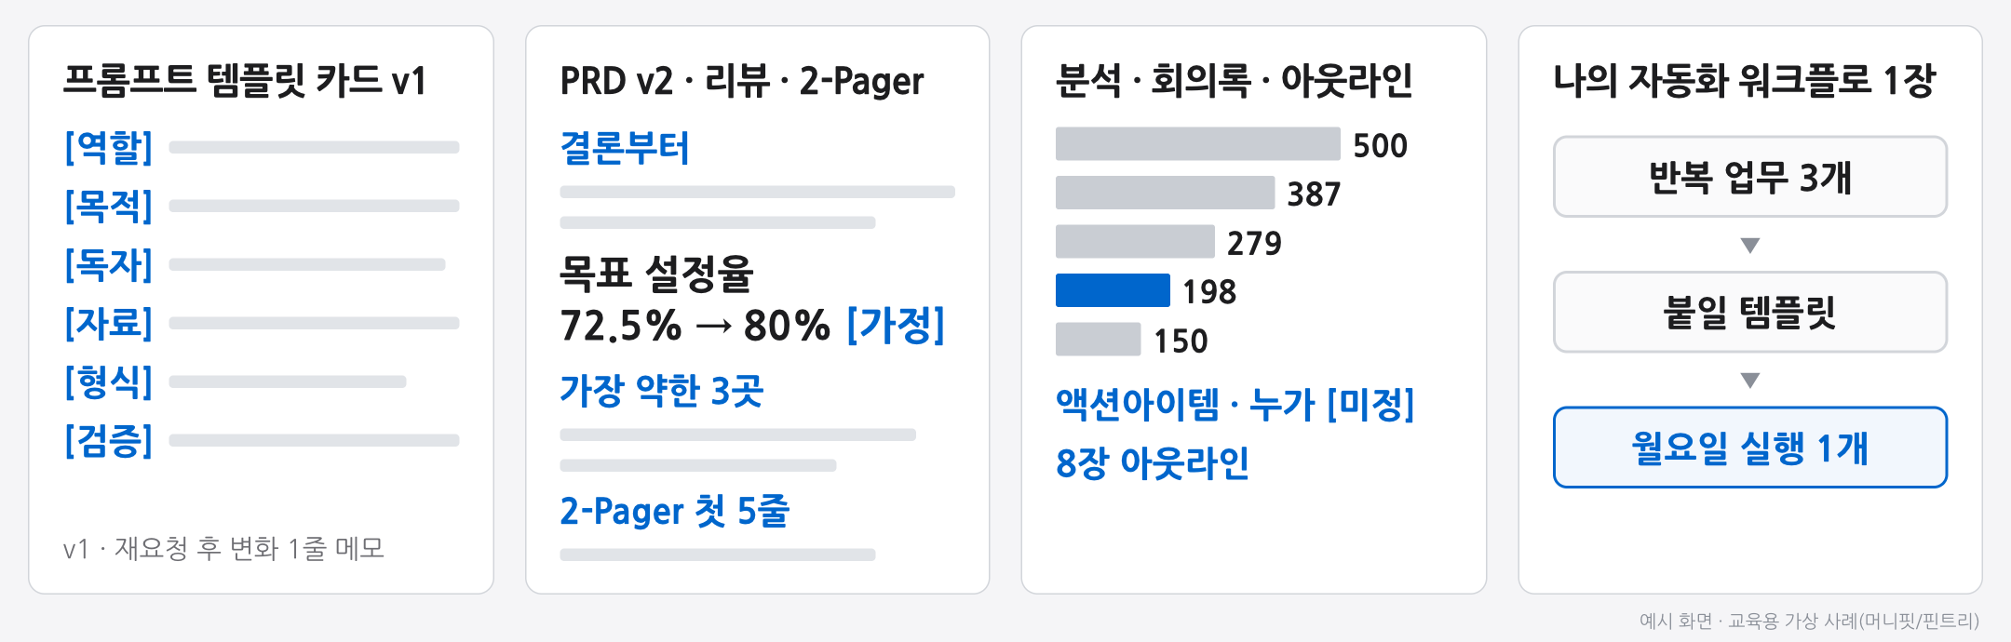
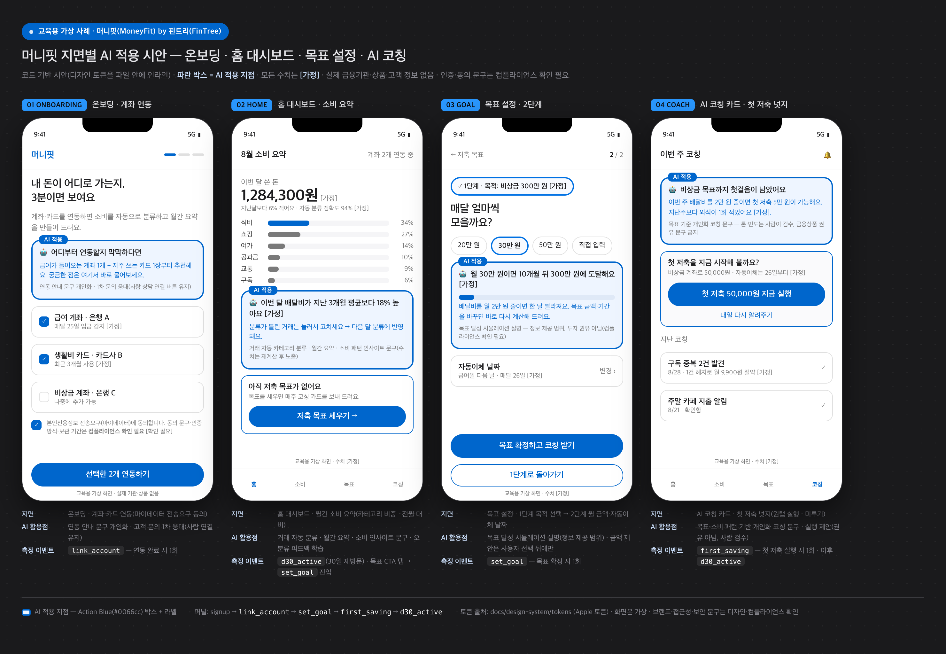
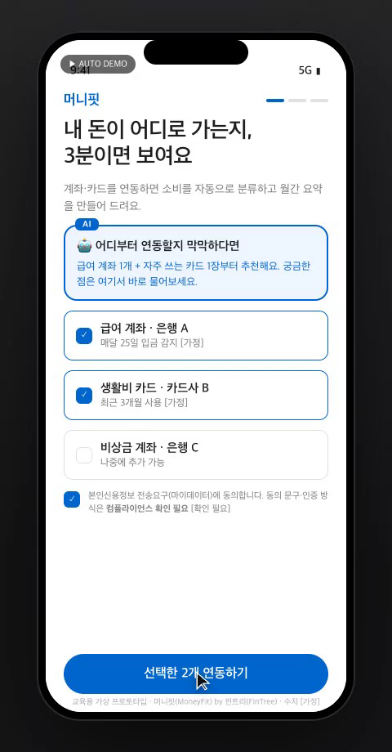
오늘의 산출물 4종
산출물 3개 + 워크플로 1장 · 가상 사례 머니핏 기반 강사 제작본
지면 시안 보드 · 강사 시연(Session 3)
① 템플릿
카드
② PRD · 리뷰
2-Pager
③ 분석 · 회의록
아웃라인
④ 워크플로
1장
강사 제작본 · 수강생 결과 상이 = 정상
데모 영상 · 강사 시연(Session 3)
교육용 가상 사례 · 수치 [가정]
생성형 AI를 활용한 기획자 업무생산성 향상 · KMAC 기획자 과정 모듈5 · 2026.09.19
03

Slide 4
진행 방식
실습 운영 원칙 3가지
① 세션별 산출물 1개
② 실습 3단계: 입력 → 결과 확인 → 한 번 수정
③ 결과 상이 = 정상 · 공통 확인: 목차 · [확인 필요] 표기 · 마지막 요청 문장
선행 3 · 4회차 산출물 연결 가능 [확인 필요: 선행 회차명] · 첫 수강자는 머니핏 사례로 진행
교육용 가상 사례 · 수치 [가정]
생성형 AI를 활용한 기획자 업무생산성 향상 · KMAC 기획자 과정 모듈5 · 2026.09.19
04

Slide 5
미니 프로젝트 제출물 4종
실습 저장 파일 = 제출물 · 평가 기준: 구조(6요소 · 표 · 태그 · 요청 문장)
# | 제출물 | 작성 시각 | 형태
① | 프롬프트 템플릿 카드 v1 + 오류 초안 검수 결과 | 오전 10:25 · 10:58 | 텍스트(.md/.txt)
② | 핀테크 서비스 기획서(PRD) 초안 + AI 3관점 리뷰 + 임원용 2-Pager(핵심) | Session 2 13:25–14:00 | 문서(PDF/DOCX)
③ | 퍼널 분석 인사이트 3개 · 회의록+이메일 · 슬라이드 아웃라인 중 1개 이상 | Session 3 14:45 · 15:05 · 15:32 | 문서
④ | 나의 자동화 워크플로 1장 | Session 3 15:50 | A4 시트 1장
제출 채널 · 기한 · 수료 기준: 운영기관 안내 [확인 필요] · 개인화 기준(A 내 서비스 / B 머니핏 변형): 12:39 장표
교육용 가상 사례 · 수치 [가정]
생성형 AI를 활용한 기획자 업무생산성 향상 · KMAC 기획자 과정 모듈5 · 2026.09.19
05

Slide 6
하루 일정 · 100분 Session 3개
Session별 진행 순서: 강의 → 시연 → 실습 → 공유
09:30–11:10
오전 · 도구·프롬프트·검증
도구 지도 → 6요소 카드 → 검수 실습
11:10–11:30
쉬는시간 20분
오전 실습 캐치업 · 강사 상주
11:30–12:30
점심
12:30–14:10
Session 2 · 리서치 → 기획서
PRD 초안 → 3관점 리뷰 → 2-Pager
14:10–14:30
쉬는시간 20분
14:30–16:10
Session 3 · 데이터·회의록·슬라이드
퍼널 분석 · 회의록 · 아웃라인 · 워크플로 1장
쉬는시간 11:10 · 14:10 · 16:10 각 20분 · 범위 외: API(Application Programming Interface, 응용 프로그램 인터페이스) 연동·코딩·RAG·파인튜닝 / Figma·엑셀 수식 실습(3·4회차) / 실데이터 분석 / 법률 판단 [확인 필요: 타 과정 범위]
생성형 AI를 활용한 기획자 업무생산성 향상 · KMAC 기획자 과정 모듈5 · 2026.09.19
06

Slide 7
오늘의 핵심 용어 5개
PRD · 마이데이터 · 퍼널 · 컴플라이언스 · 프롬프트
PRD
마이데이터
퍼널
제품 요구사항 정의서
'무엇을 · 왜 만드는가' 한 문서
본인신용정보관리 제도
흩어진 내 금융 정보의 통합 활용
단계별 전환 흐름
가입 → 연동 → 목표 → 저축
컴플라이언스
프롬프트
규제 준수 확인
법률 판단 질의 창구
AI용 업무 요청서
요청 6요소로 작성
핀테크 · 기획 용어는 첫 등장 시 병기 · 본인 업무(관심 서비스)로 치환 가능
생성형 AI를 활용한 기획자 업무생산성 향상 · KMAC 기획자 과정 모듈5 · 2026.09.19
07

Slide 8
생성형 AI 안전 규칙 3줄
⏱ 0:30
실데이터 금지 · 치환 · 검증 · 로그인 확인 30초
실제 고객·거래·내부 데이터는 오늘 어디에도 넣지 않는다
구조만 남기고 가상 값으로 치환한다
고객A · N건 · X억 · 제휴사B
AI 결과는 초안이다 — 숫자·조항·기능은 원문과 대조한다
로그인 확인: ChatGPT · Claude · Gemini 중 1개 → 새 대화창 열림 = OK · 실패 시 옆사람 페어(휴대폰 웹 허용) · 입력 전 30초 체크리스트(사람 · 회사 · 고객 · 권한): 실습 가이드 §0
생성형 AI를 활용한 기획자 업무생산성 향상 · KMAC 기획자 과정 모듈5 · 2026.09.19
08

Slide 9
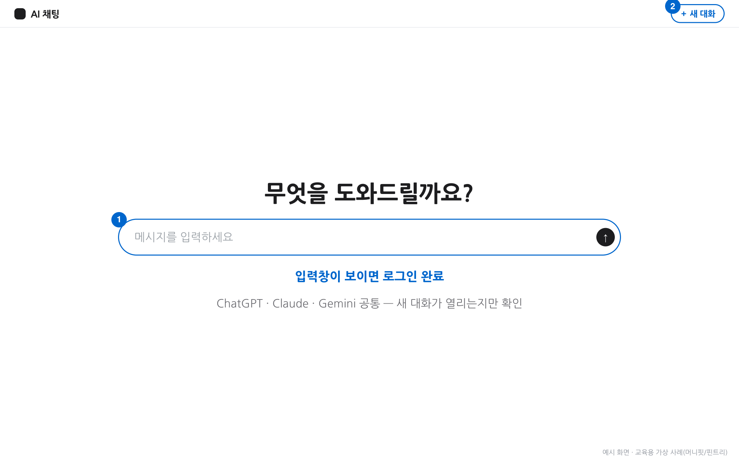
3사 로그인 완료 화면
새 대화창 열림 = 로그인 완료
이 화면 = 로그인 완료 · 계정 · 프로필 영역 제외 · 예시 화면 · 교육용 가상 사례
생성형 AI를 활용한 기획자 업무생산성 향상 · KMAC 기획자 과정 모듈5 · 2026.09.19
09

Slide 10
Session 1 · 09:40 · 25분
생성형 AI 도구 지도
허용 도구 범위 내 업무 유형별 선택 기준
산출: 내 환경 · 실습 도구 1개 · 두 번째 도구
내 환경 확인
→
실습 도구 1개
→
두 번째 도구
→
회사로 가져가기

Slide 11
ChatGPT · Claude · Gemini 비교 ① 플랜 · 입력
무료 한도 · 유료 요금 · 긴 문서 · 파일 분석 — 2026-09 공개 자료 기준 추산
기준 | ChatGPT | Claude | Gemini | 기획 업무 관련성
무료 플랜 한도 | 텍스트 대화 넉넉 파일 약 3개/일 | 5시간 단위 한도 수십 메시지 수준 | 기본 모델 넉넉 고급 모델 일 한도 | 한도 도달 시 두 번째 도구 전환
유료 개인 플랜 | Plus 약 $20/월 Pro $100~200/월 | Pro 약 $20/월 Max $100~200/월 | AI Pro 약 $20/월 Ultra 상위 요금 | 개인 결제 전 회사 정책 확인
긴 문서 처리 | 무료 짧음 유료 수만~십수만 토큰 | 약 20만 토큰 무료 포함 | 무료 약 3만 토큰 유료 약 100만 토큰 | PRD · 약관 전문 일괄 입력
파일 분석 | 무료 약 3개/일 유료 약 80개/3시간 | 대화당 약 20개 개당 약 30MB | 문서 · 이미지 업로드 무료 가능(한도) | CSV 퍼널 분석 실습
각 사 요금·도움말 안내와 2026년 비교 자료 종합 · 수치는 대략값 [강의 전 확인] · 회사 승인 환경 기준은 별도
생성형 AI를 활용한 기획자 업무생산성 향상 · KMAC 기획자 과정 모듈5 · 2026.09.19
11

Slide 12
ChatGPT · Claude · Gemini 비교 ② 기능 · 정책
심층 리서치 · 오피스·맞춤 도구 · 데이터 학습 설정 · 기업용 플랜
기준 | ChatGPT | Claude | Gemini | 기획 업무 관련성
웹 검색 · 심층 리서치 | 무료 약 5회/월(경량) Plus 약 25회/월 | 웹 검색 제공 Research는 유료 | 무료 약 5회/월 유료 일 단위 한도 | 리서치 시연 · 출처 검증 범위
오피스 · 맞춤 도구 | GPTs · Projects 커넥터(유료) | Projects · Skills Excel · PPT · Word(유료) | Gems Docs · Sheets · Slides | 템플릿 저장 · 슬라이드 생성
데이터 학습 설정 | 설정 → 데이터 제어 '모델 개선' 끔 | 설정 → 개인정보 '모델 개선 지원' 끔 | 활동 저장 끔 또는 임시 채팅 | 옵트아웃 후에도 실데이터 입력 금지
기업용 플랜 | Business · Enterprise 기본 학습 제외 | Team · Enterprise 기본 학습 제외 | Workspace 기본 학습 제외 | 회사 승인 환경 도입 시 질의 항목
각 사 요금·도움말 안내와 2026년 비교 자료 종합 · 수치는 대략값 [강의 전 확인] · 회사 승인 환경 기준은 별도
생성형 AI를 활용한 기획자 업무생산성 향상 · KMAC 기획자 과정 모듈5 · 2026.09.19
12

Slide 13
업무 유형별 도구 선택 기준
리서치 · 장문 · 오피스 · 데이터 · 발표 · 회의
업무 유형 | 우선 기준 | 확인 기능 [강의 전 확인] | 오늘 적용 세션
시장·경쟁 리서치 | 결과 내 출처(URL) · 기준일 표기 | 웹 검색 · 심층 리서치 플랜 | 12:40 Session 2 리서치
장문 문서(PRD·제안서) | 긴 자료 일괄 입력 · 목차 → 본문 분할 | 컨텍스트 길이 · 파일 첨부 | 13:25 기획서 실습
오피스 연동 | 사내 오피스 내 실행 · 회사 플랜 허용 여부 | 연동 방식 · 필요 플랜 | 15:15 프레젠테이션(시연)
데이터 해석(CSV·표) | 파일 업로드 · 계산 과정(식 · 코드) 표시 | 파일 분석 · 차트 생성 | 14:30 Session 3 데이터
발표 자료 | 아웃라인(제목 = 결론 문장)의 슬라이드 전환 | 슬라이드 생성 연동 | 15:15 프레젠테이션
회의·커뮤니케이션 | 녹음 · 요약 시 동의 · 내부 규정 준수 | 회의 노트 기능 · 저장 위치 | 14:55 회의록·이메일
선택 순서: 업무 → 기준 → 도구 · 도구 변경 시에도 기준 유효
생성형 AI를 활용한 기획자 업무생산성 향상 · KMAC 기획자 과정 모듈5 · 2026.09.19
13

Slide 14
용도별 실습 · 시연 · 가져가기 맵
실습 = 무료 웹 · 시연 = 유료 · 가져가기 = 단계별 · 각 셀 [강의 전 확인]
용도 | 오늘 실습(무료 웹 택1) | 강사 시연 | 가져가기(회사에서)
리서치 | 벤치마킹 표 + '존재 확인' 열 | 심층 리서치 1회(사전 실행본) | 브리프 → 심층 리서치 → 5열 표 → 검증
기획서 | PRD 초안 → 별도 대화 리뷰 → 2-Pager | Claude 웹(무료 프로필) 기본 화면 | 카드 → 맞춤 도구 지침 → 규칙 파일
데이터 분석 | 가상 CSV 업로드(A) / 집계표 텍스트(B) | 유료 웹 코드 실행·차트 · 4분 규칙 | 유료 웹 → 오피스 내장
회의록·이메일 | 메모 → 4표 회의록 → 이메일 | 시연 없음 · 실습 직행 | 우선 자동화 업무(자주 · 지루 · 안전)
슬라이드 | 8장 아웃라인 표(제목=결론 문장) | PowerPoint 연동 / Gamma / 사전 제작 | 사내 오피스 내장 기능 우선
시안·프로토 | 실습 없음(워크플로 1장은 AI 미사용) | 대화 안 시안 → 데스크톱 → 코드 도구 라이브 | 팀 승인 환경의 파이프라인
하네스 | 개념 + 규칙 파일 캡처 읽기 | 규칙 파일 본문 캡처 · 폴더 3요소 | 맞춤 도구 지침 → 팀 규칙 파일
생성형 AI를 활용한 기획자 업무생산성 향상 · KMAC 기획자 과정 모듈5 · 2026.09.19
14

Slide 15
생성형 AI 사용 환경 3층
층별 입력 가능 데이터 · 확인 주체
1
2
3
1층 · 개인 계정
2층 · 회사 승인 계정
3층 · API·사내 구축
▶ 오늘 실습 환경
입력 가능: 교육용 가상 데이터 · 공개 자료 · 치환 텍스트
입력 불가: 실제 고객 · 거래 · 내부 문서 · 실명
확인 주체: 본인(30초 체크리스트)
→
기업 플랜 · 학습 미사용 약정 [강의 전 확인]
입력 가능: 내부 가이드 허용 범위
입력 불가: 가이드 금지 데이터
확인 주체: 정보보호 · 컴플라이언스 부서
→
개발 · 보안 협업 영역(오늘 범위 외)
입력 가능: 보안 검토 통과 내부 데이터
입력 불가: 검토 전 데이터
확인 주체: 개발 · 보안 · 컴플라이언스 공동
생성형 AI를 활용한 기획자 업무생산성 향상 · KMAC 기획자 과정 모듈5 · 2026.09.19
15

Slide 16
규제 동향 · 기관 · 문서명 · 연도
규제 = 환경별 입력 조건
금융위원회 「금융분야 망분리 개선 로드맵」 2024.8 및 후속 단계 [확인 필요]
금융위원회·금융감독원 「금융분야 AI 개발·활용 안내서」 2022 [확인 필요]
금융보안원 「금융분야 AI 보안 가이드라인」 2023 [확인 필요]
개인정보보호위원회 「생성형 AI 개발·활용을 위한 개인정보 처리 안내서」 2025 [확인 필요]
인공지능기본법 2025.1 공포 · 2026.1 시행 [확인 필요]
각 사 내부 가이드 우선 · 본 강의는 법률 자문이 아니며, 적용 여부는 각 사 컴플라이언스 확인 필요
생성형 AI를 활용한 기획자 업무생산성 향상 · KMAC 기획자 과정 모듈5 · 2026.09.19
16

Slide 17
보안 제약 5종별 대응
망분리 · 차단 · 반출 금지 · 옵트아웃 · 기업 플랜
제약 | 오늘 실습 | 회사 | 근거 · 확인
망분리 | 개인 노트북·휴대폰 웹 병행 · 불가자 페어 · 가상 데이터만 | 정보보호 부서에 '승인된 환경과 입력 가능 범위' 문의 · 2층 개설 | 금융위 망분리 개선 로드맵 2024.8 [확인 필요]
회사 노트북 차단 | 오프닝 로그인 30초로 확정 · 즉시 휴대폰/페어 | 데스크톱 앱: 승인 설치 전 시도 금지 · 웹 우선 | 회사 노트북 비율 [확인 필요]
데이터 반출 금지 | 실데이터 0 · 구조만 남기고 치환 · 30초 체크리스트 | 업로드 전 3가지: 식별 컬럼 제거·가명처리·승인 환경 · 외부 SaaS 금지 | 개인정보위 생성형 AI 안내서 2025 [확인 필요]
학습 옵트아웃 | 설정 → 데이터 항목 끄기 + 치환(설정 ≠ 보안 등급 변경) | 개인 옵트아웃은 최소 조치 · 회사 데이터는 약정 있는 기업 플랜(2층)만 | 3사 무료 플랜 제공 여부 [강의 전 확인]
기업용 플랜 | 언급만(2층 개설 시 적용) | 컴플라이언스 질의: 학습 미사용 약정 · 보존 기간 · 보안 인증 · 관리자 통제 | 금융보안원 AI 보안 가이드라인 2023 [확인 필요]
생성형 AI를 활용한 기획자 업무생산성 향상 · KMAC 기획자 과정 모듈5 · 2026.09.19
17

Slide 18
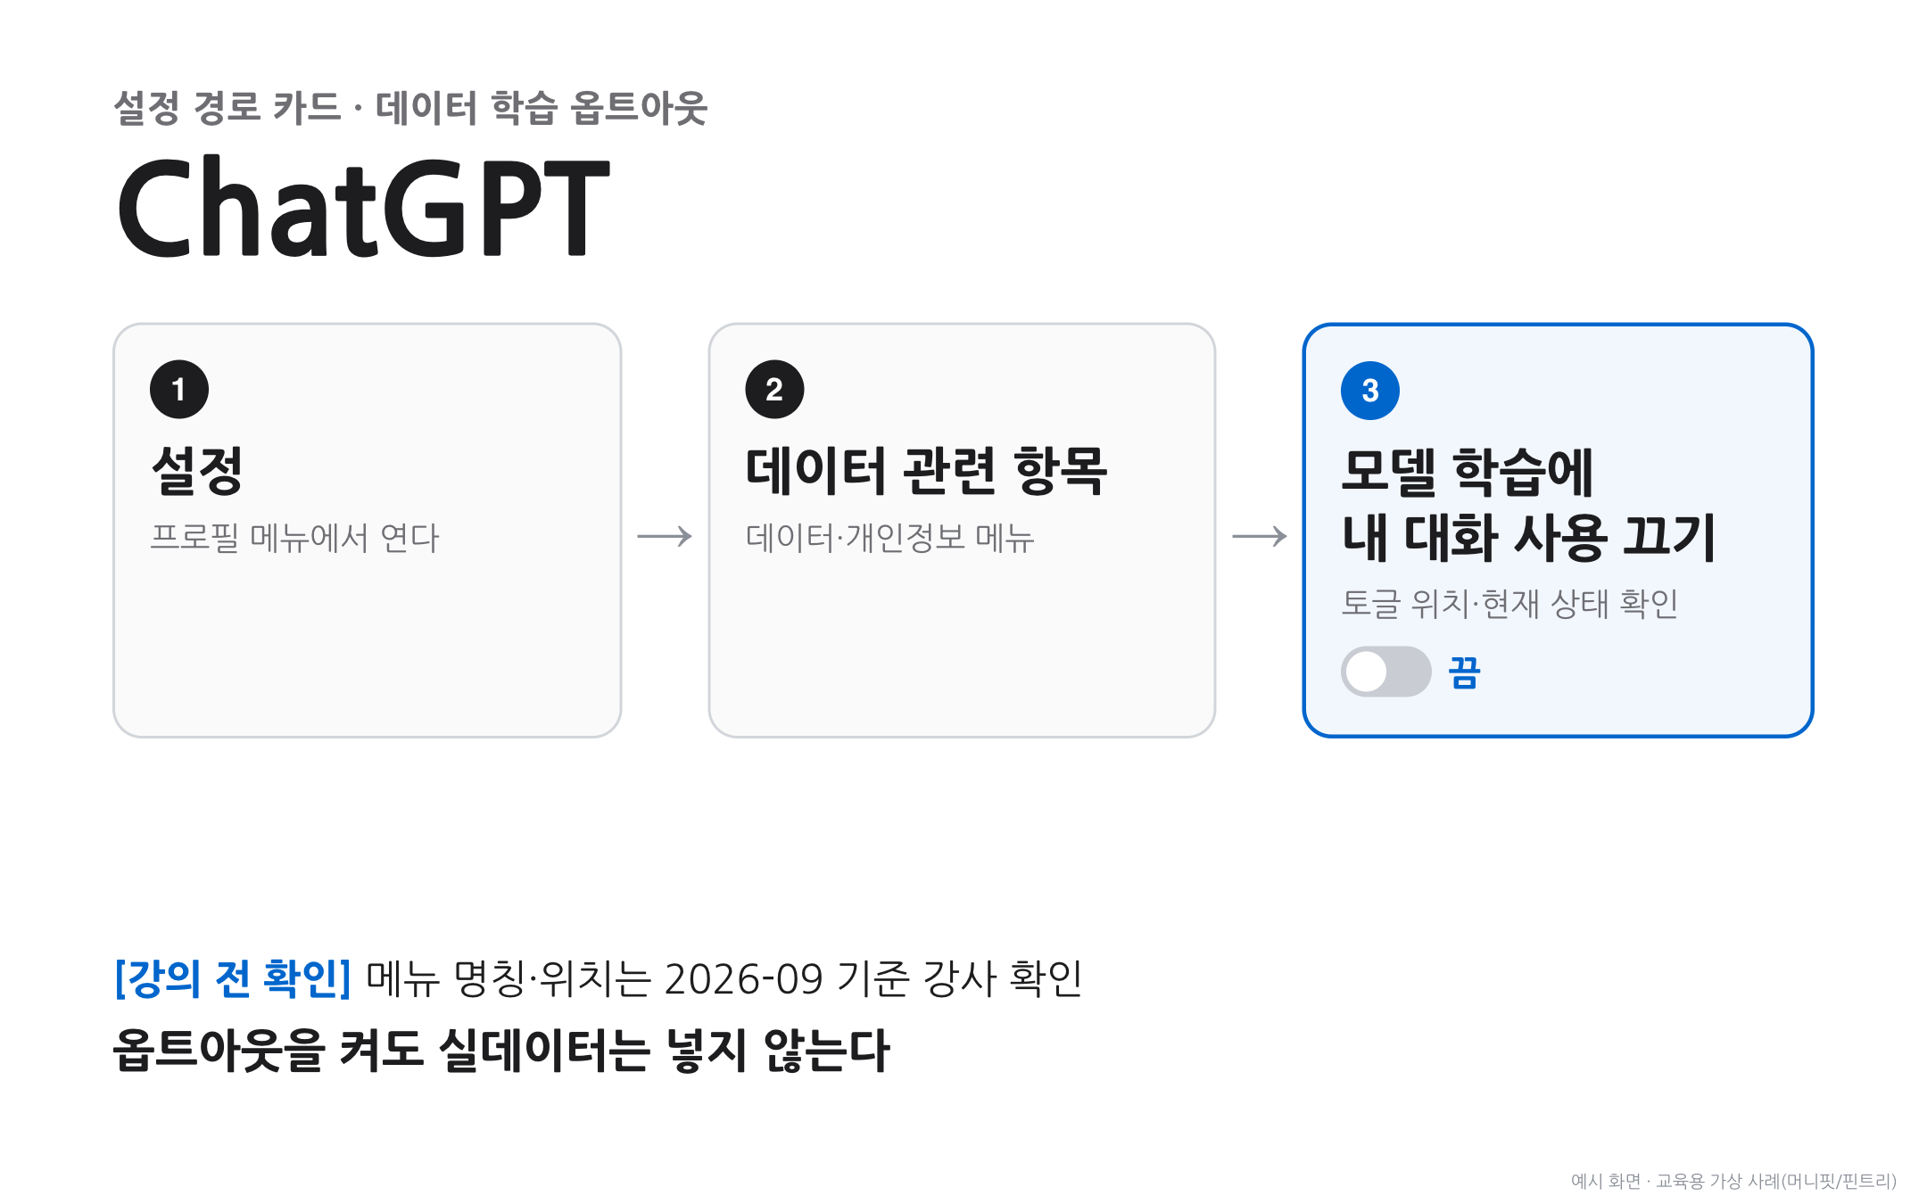
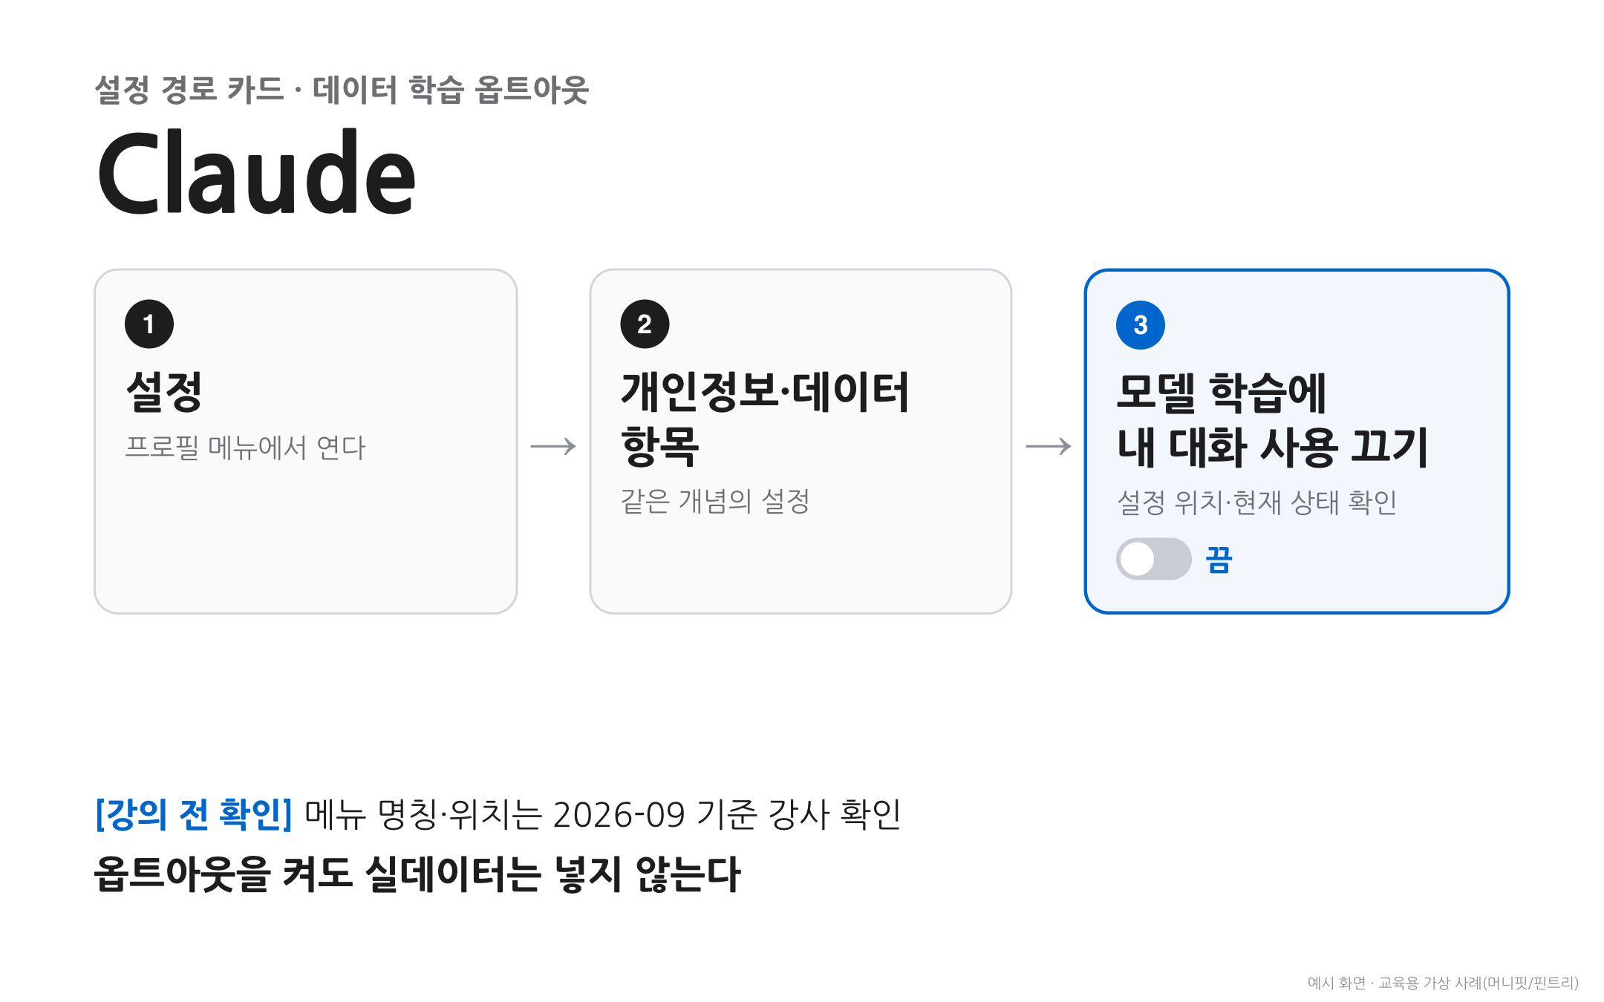
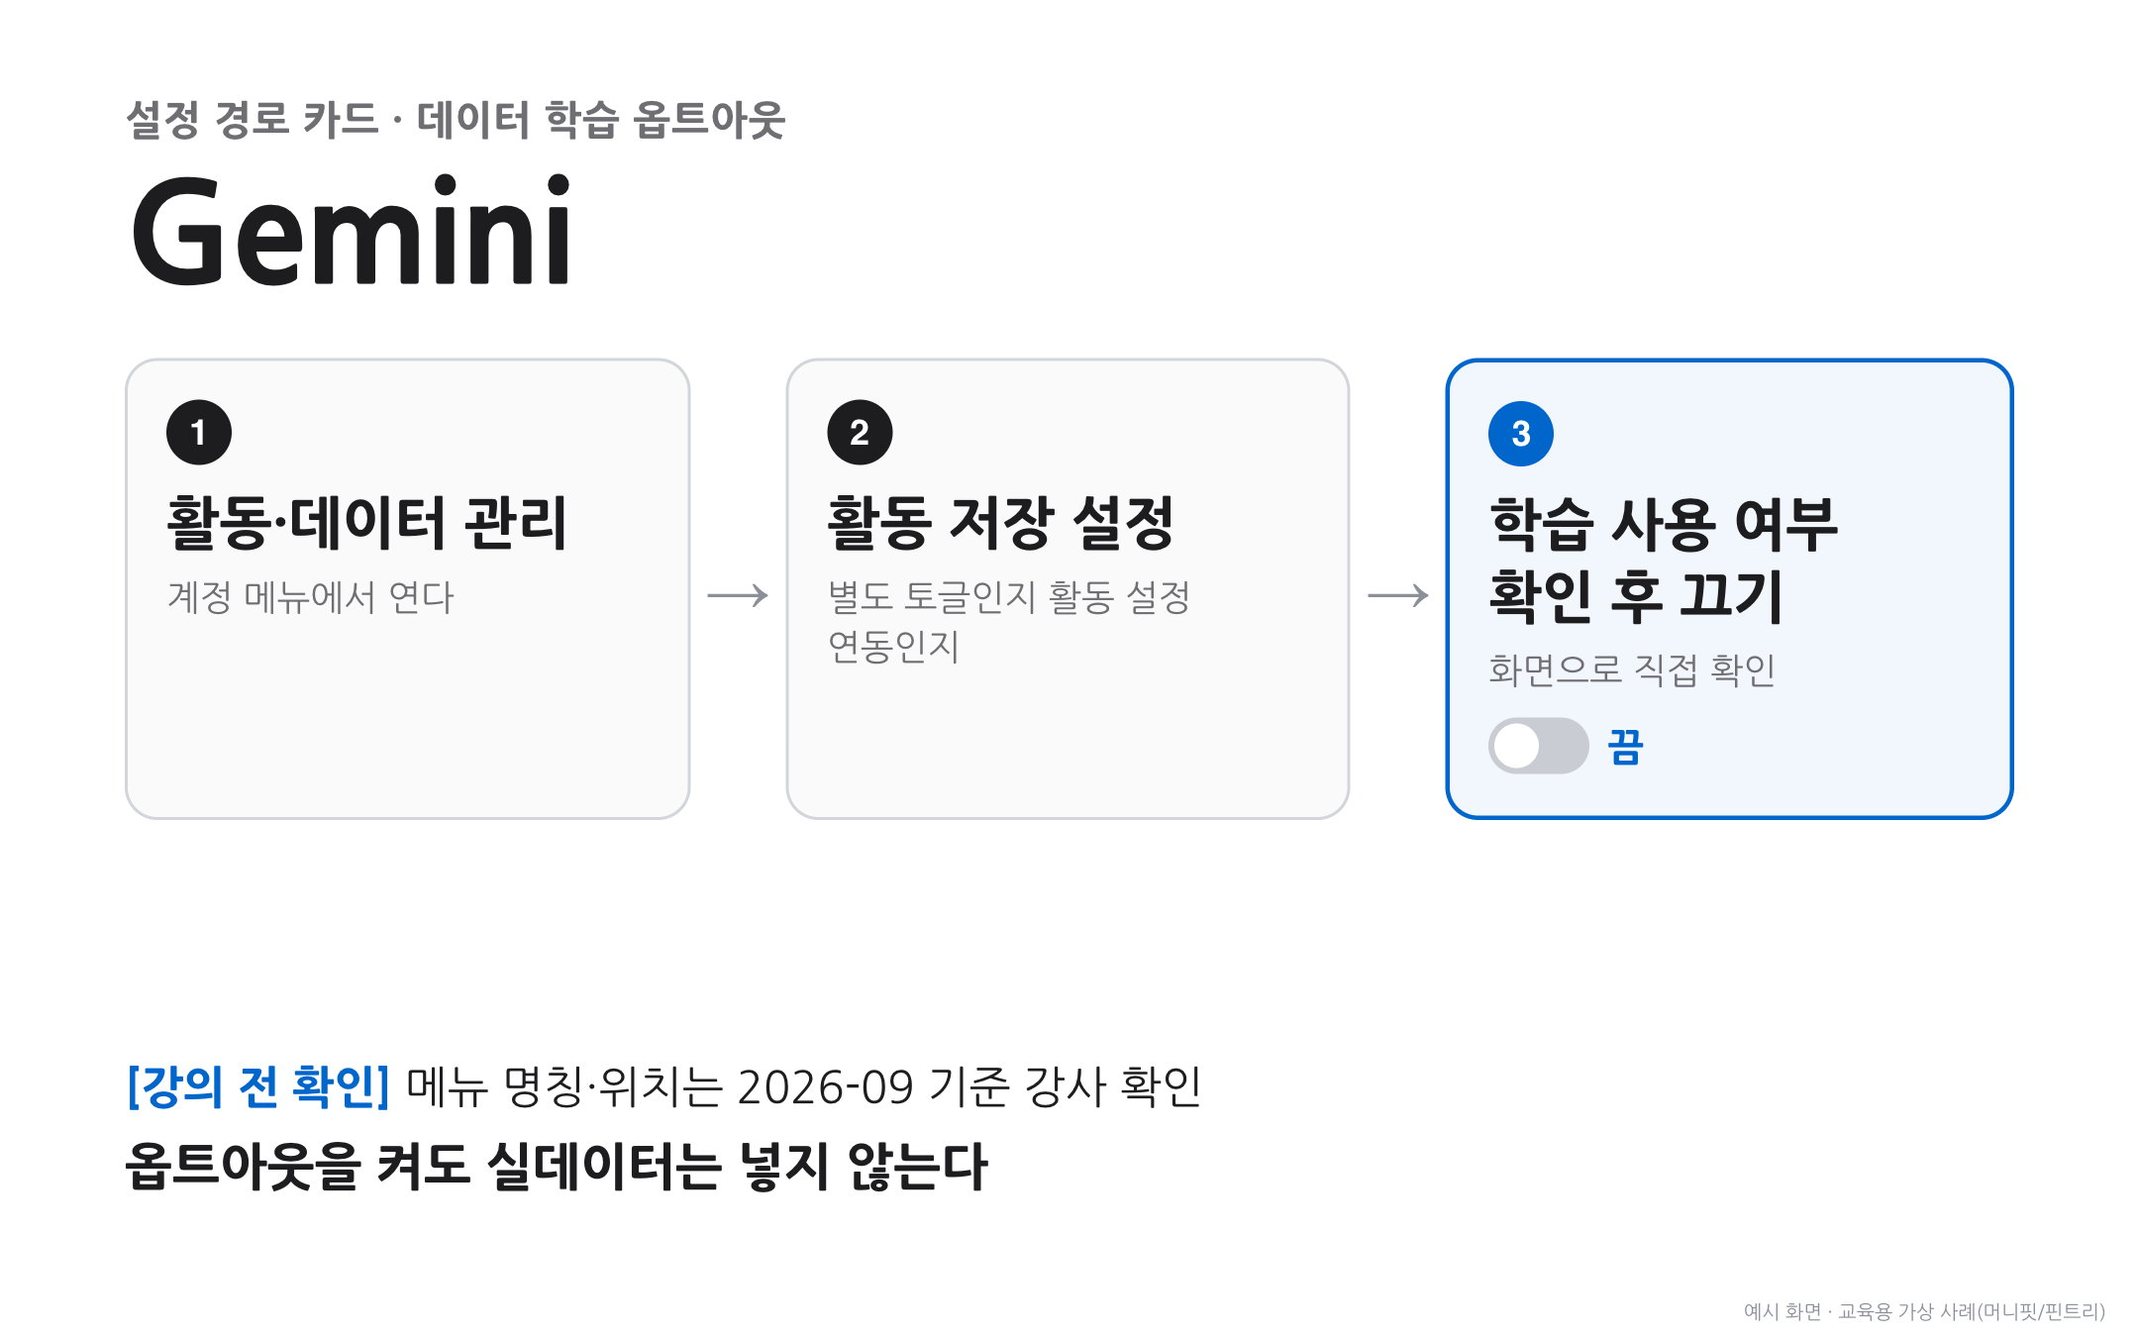
3사 데이터 설정 위치
설정 → 데이터 관련 항목 · 학습 사용 여부 [강의 전 확인] · 시연 3분
1 ChatGPT
2 Claude
3 Gemini
설정 → 데이터 관련 항목
설정 → 데이터 관련 항목
설정 → 데이터 관련 항목
→
→
설정 = 학습 사용 여부 변경 · 입력 데이터의 보안 등급은 불변
→ 설정 + 치환 병행 · 확인된 도구 기준 [강의 전 확인]
생성형 AI를 활용한 기획자 업무생산성 향상 · KMAC 기획자 과정 모듈5 · 2026.09.19
18

Slide 19
ChatGPT 학습 사용 설정
설정 → 데이터 관련 항목 · 학습 사용 끔
메뉴 명칭은 화면 기준 [강의 전 확인] · 예시 화면 · 교육용 가상 사례
생성형 AI를 활용한 기획자 업무생산성 향상 · KMAC 기획자 과정 모듈5 · 2026.09.19
19

Slide 20
Claude 개인정보 · 데이터 설정
설정 → 개인정보 · 데이터 항목 · 동일 개념 설정
동일 개념 설정의 위치 · 상태 · 메뉴 명칭 [강의 전 확인] · 예시 화면 · 교육용 가상 사례
생성형 AI를 활용한 기획자 업무생산성 향상 · KMAC 기획자 과정 모듈5 · 2026.09.19
20

Slide 21
Gemini 활동 · 데이터 관리 설정
활동 저장 · 학습 사용 설정 확인
별도 토글 / 활동 설정 연동 여부 화면 확인 [강의 전 확인] · 예시 화면 · 교육용 가상 사례
생성형 AI를 활용한 기획자 업무생산성 향상 · KMAC 기획자 과정 모듈5 · 2026.09.19
21

Slide 22
사용 환경 · 두 번째 도구 1분 체크
⏱ 1:00
두 번째 도구 = 무료 한도 도달 시 전환 대상
내 환경: □ 개인 계정 □ 회사 승인 계정 □ 둘 다
오늘 도구: □ ChatGPT □ Claude □ Gemini
오프닝 로그인 도구
한도 도달 시 두 번째 도구: □ ChatGPT □ Claude □ Gemini
페어는 서로 다른 도구 사용 → 교차 검증 효과
실습 가이드 §0.2 체크 · 회사 정책 불확실 시 1층(가상 데이터만) 기준 진행
생성형 AI를 활용한 기획자 업무생산성 향상 · KMAC 기획자 과정 모듈5 · 2026.09.19
22

Slide 23
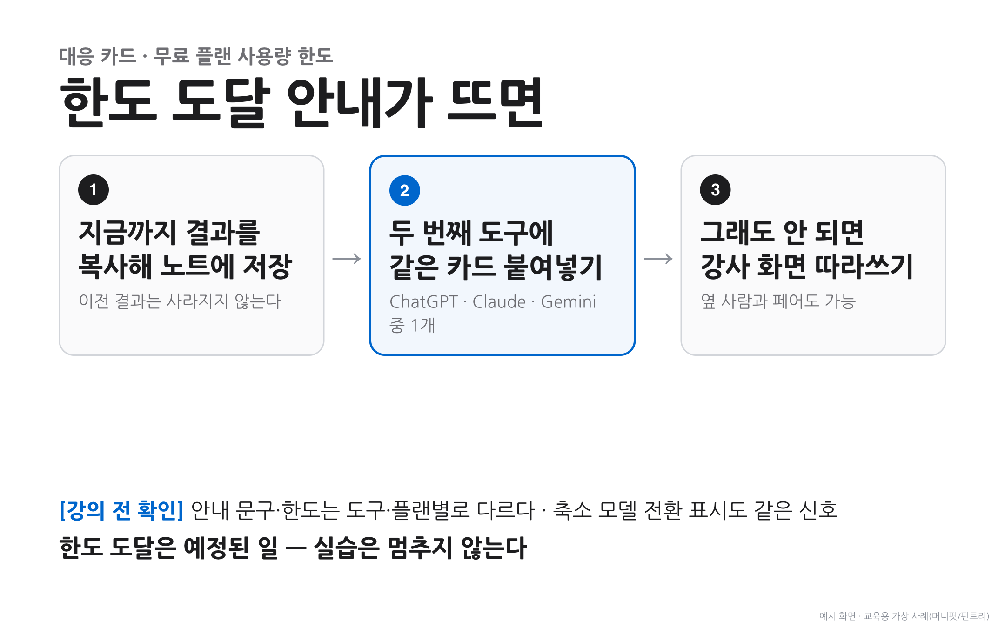
무료 한도 도달 안내 화면
두 번째 도구 전환 · 동일 카드 재입력
축소 모델 전환 표시 = 동일 신호 · 이전 결과는 노트에 복사 · 안내 문구 [강의 전 확인] · 예시 화면 · 교육용 가상 사례
생성형 AI를 활용한 기획자 업무생산성 향상 · KMAC 기획자 과정 모듈5 · 2026.09.19
23

Slide 24
회사로 가져가기 4단계
단계 이동 조건: 반복 빈도 · 파일 수 · 회사 승인
1
2
3
4
1단계 · 무료 웹 + 6요소 카드
2단계 · 유료 웹 + 맞춤 도구
3단계 · 데스크톱 + 연결
4단계 · Agentic 파이프라인
→
→
→
오늘 ~ 1주 [가정]
조건: 개인 무료 계정 · 옵트아웃 · 30초 체크리스트 · 실데이터 0
첫 업무: 카드 v1 저장
1~2주 [가정]
심층 리서치 [강의 전 확인]
조건: 회사 허용 계정 · 생성형 AI 가이드 확인 · 유료 ≠ 안전
1~3개월 [가정]
파일·커넥터·Skills·오피스 내장 [강의 전 확인]
조건: 회사 승인 설치 · 기업 플랜 약정
3개월+ [가정]
조건: 팀 승인 환경 · 개발 · 보안 협업 · 사람 결정 지점 사전 정의
기간 = 세 조건 충족 시 예시 [가정] · 기능명 2026-09 기준 · 이동 판단 3문항: 주 1회 이상 반복 / 파일 3개 이상 / 회사 승인
생성형 AI를 활용한 기획자 업무생산성 향상 · KMAC 기획자 과정 모듈5 · 2026.09.19
24

Slide 25
정리 · 도구 지도
도구 선택 = 업무 × 기준
발전 6단계
직접 실습(무료 계정): ① Chat → ② 문서 생성
강사 시연: ③ 템플릿화 → ④ 연결 → ⑤ 오피스 내장 → ⑥ Agentic
확장 학습: 온라인 과정 7강(유료 · 데스크톱 기능) · 명칭 · 수강 방법 [확인 필요]
생성형 AI를 활용한 기획자 업무생산성 향상 · KMAC 기획자 과정 모듈5 · 2026.09.19
25

Slide 26
Session 1 · 10:05 · 45분
프롬프트 설계 원칙과 금융 도메인 템플릿
업무 요청서 관점 · 요청 6요소
강의 15 · 시연 5 · 실습 15 · 공유 10 · 산출물 ① 템플릿 카드 v1
요청 6요소
→
기법 4 + 3
→
템플릿 3종
→
시연 (a)
→
실습 ① 카드 v1

Slide 27
요청 6요소
역할 · 목적 · 독자 · 자료 · 형식 · 검증
커리큘럼 4요소
요청 6요소
역할
맥락
제약조건
출력 형식
역할
← 역할
목적 · 독자 · 자료
← 맥락 3분할
형식
← 제약조건(분량 · 금지) + 출력 형식
검증
← 제약조건: 자료에 없는 숫자 생성 금지 · [확인 필요] 표시
→
생성형 AI를 활용한 기획자 업무생산성 향상 · KMAC 기획자 과정 모듈5 · 2026.09.19
27

Slide 28
한 줄 요청 vs 6요소 요청
우측 = 실습 ① 실행 완성본의 구조 · 전문: lab-1 §1.3
한 줄 요청
머니핏 6요소 버전(구조)
"마이데이터 서비스 기획서 써줘"
빈칸 6개
관점 · 결정 사항 · 독자 · 자료 · 형식 · 확인 방법
AI의 빈칸 처리 = 추측 생성
시장 규모 · 규제 조항 · 경쟁사 기능
[역할] 마이데이터 핀테크 시니어 서비스 기획자
[목적] 리드가 'PRD 본격 작성 여부'를 결정하는 초안
[독자] 프로덕트 리드 + 컴플라이언스 — 5분
[자료] 5개 핵심 입력 + 규제 키워드 — 전부 [가정]
[형식] ① 결론부터 → ⑦ 다음 액션 · 표 2개 열 이름 고정
[검증] 없는 숫자는 [확인 필요] · 규제는 컴플라이언스 확인 필요 · 마지막 문장은 요청
→
교육용 가상 사례 · 수치 [가정]
생성형 AI를 활용한 기획자 업무생산성 향상 · KMAC 기획자 과정 모듈5 · 2026.09.19
28

Slide 29
프롬프트 문장 기법 4가지
쿠션어 제거 · 부정 → 긍정 · 구분자 · 역할 부여
1
2
3
4
쿠션어 제거
부정 → 긍정
구분자
역할 부여
Before: "혹시 가능하시면 써주실 수 있을까요"
After: "작성하세요"
→
Before: "전문용어 쓰지 마"
After: "금융 비전공 신입도 읽을 수 있는 단어로"
→
자료 · 요청 · 규칙을 --- 로 구분
자료와 요청의 혼선 방지
→
"당신은 마이데이터 서비스 기획자입니다"
답의 관점 · 어휘 · 깊이 고정
생성형 AI를 활용한 기획자 업무생산성 향상 · KMAC 기획자 과정 모듈5 · 2026.09.19
29

Slide 30
프롬프트 구조 기법 3가지
예시 제공 · 단계 분할 · 형식 강제
기법 5
기법 6
기법 7
예시 제공
단계 분할
형식 강제
표 헤더 · 문장 톤 예시 1개
설명 10줄보다 높은 정확도
"먼저 목차만 → 확인 후 본문"
재작업 감소
"표 열 이름은 정확히 A | B | C,
마지막 문장은 요청"
생성형 AI를 활용한 기획자 업무생산성 향상 · KMAC 기획자 과정 모듈5 · 2026.09.19
30

Slide 31
프롬프트 작성 실수 3가지
한 번에 다 요청 · 자료 없이 요청 · 첫 답 그대로 사용
실수 1
실수 2
실수 3
한 번에 다 요청
자료 없이 요청
첫 답 그대로 사용
증상: 후반부 품질 저하
해결: 단계 분할
증상: 전 항목 추측 생성
해결: [자료] 칸 필수
증상: 미검토 초안 배포
해결: 한 번 수정 의무화
생성형 AI를 활용한 기획자 업무생산성 향상 · KMAC 기획자 과정 모듈5 · 2026.09.19
31

Slide 32
템플릿 (a) 서비스 · 상품 기획 초안
핵심 입력 5개 → 두괄식 초안
요청 6요소 구조 · 요소당 핵심 1줄(전문 아님)
[역할] 마이데이터 기반 핀테크 서비스의 시니어 서비스 기획자
[목적] 프로덕트 리드가 'PRD를 본격 작성할지' 결정하는 팀 내부 검토용 초안
[독자] 프로덕트 리드 + 컴플라이언스 담당자 — 5분 안에 읽고 결정
[자료] 5개 핵심 입력(서비스명·타겟·문제·AI 활용점·성공 기준) + 규제 키워드만
[형식] ① 결론부터 → ⑦ 다음 액션 · 표 2개(성공 지표 / 규제·리스크) 열 이름 고정
[검증] 없는 숫자는 [확인 필요] · 추정은 [가정] · 규제는 '컴플라이언스 확인 필요' · 마지막 문장은 요청
전문: lab-1 §1.3 · prompts-txt/lab-1-a-moneyfit-draft.txt · 10:20 시연 실행본
교육용 가상 사례 · 수치 [가정]
생성형 AI를 활용한 기획자 업무생산성 향상 · KMAC 기획자 과정 모듈5 · 2026.09.19
32

Slide 33
템플릿 (b) · (c)의 변경 3칸
(a) 대비 변경: [자료] · [형식] · [검증]
실행 시점: (b) Session 2 규제 섹션 · (c) Session 3 데이터 분석
(b) 규제·약관 검토 보조
(c) 데이터 해석·보고
[자료] 내가 직접 복사한 원문 + 우리 서비스 설명(치환)
[형식] 표: 원문 조항(그대로 인용) | 우리 동작 | 관련성 | 컴플라이언스 질문
[검증] 적법·위법 단정 금지 · 마지막 줄 "본 결과는 법률 자문이 아니며 컴플라이언스 확인 필요"
[자료] 표 + 각 열의 의미 설명(가상·치환 데이터)
[형식] 사실 3줄 → 해석 2~3개 [가정] → 액션 2개 · 계산은 식과 함께
[검증] 표에 없는 숫자 금지 · 원인은 [가정] · 마지막 문장은 결정 요청
생성형 AI를 활용한 기획자 업무생산성 향상 · KMAC 기획자 과정 모듈5 · 2026.09.19
33

Slide 34
핀테크 서비스 7유형
약어: FDS 이상거래탐지시스템(Fraud Detection System) · AML 자금세탁방지(Anti-Money Laundering) · BaaS 서비스형 뱅킹(Banking as a Service)
유형 | 사용자 여정 3단계 | [검증] 차단 대상
지급결제·송금 | 수단 등록·인증 → 결제·송금 실행 → 내역·취소·환불 | 수수료·한도·정산일·환불 기한 숫자 생성
여수신·대출 | 사전심사 입력 → 조건 확인 → 신청·실행·상환 | '승인 가능' 단정 · 금리·한도 생성
자산관리·마이데이터 ★ 머니핏 | 계좌 연동(전송요구 동의) → 소비 분류·목표 → 코칭·자동 저축 | 금융상품 권유·수익률 약속 문구
투자·증권 | 성향 진단·계좌 → 리서치·포트폴리오 → 주문·보고 | 수익률·목표가 생성 · 매수·매도 권고
보험 | 보장 확인·탐색 → 청구 접수 → 심사·지급·보완 | 보장·지급 여부 판단 · 의료 판단
인증·보안·FDS·AML | 가입·고객확인 → 인증·실시간 탐지 → 차단·사람 검토·보고 | 개별 거래의 정상·사기 판단
B2B·임베디드·BaaS | 계약·온보딩 → 연동 개발·테스트 → 운영·정산·장애 대응 | SLA 수치·API 필드·계약 문구 생성
교육용 가상 사례 · 수치 [가정]
생성형 AI를 활용한 기획자 업무생산성 향상 · KMAC 기획자 과정 모듈5 · 2026.09.19
34

Slide 35
서비스 유형별 카드 변경 범위
변경 3칸: [자료] · [형식] · [검증] · 유지 3칸: [역할] · [목적] · [독자]
유지 3칸
변경 3칸 · 예: 머니핏 → 대출 사전심사
[역할] 문구만 변경
시니어 기획자 → 대출 서비스 기획자
[목적] 결정 주체 · 결정 사항
리드의 PRD 본격 작성 여부 결정
[독자] 읽는 사람 · 소요 시간
리드 + 컴플라이언스, 5분
[자료] 첨부 자료
약관 원문 · 오류 코드표 · API 목록 … → 예: 소득·거래 자료 항목표
[형식] 요구 표 양식
자금 흐름 · 원문 인용 · 책임 분계 표 → 예: 심사 입력 항목 표
[검증] 금지 사항
'승인 가능' 단정 · 수익률 생성 · 거래 사기 판단 → 예: 금리·한도 생성 금지
→
교육용 가상 사례 · 수치 [가정]
생성형 AI를 활용한 기획자 업무생산성 향상 · KMAC 기획자 과정 모듈5 · 2026.09.19
35

Slide 36
표기 규칙
수정 범위 = 《 》 안
[독자] 독자는 《누구, 역할로》이며… → [독자] 독자는 컴플라이언스 담당자이며…
- 가정: 《가정 1》 [가정] → - 가정: 이탈률 70% [가정]
유지 대상: [역할]~[검증] 라벨(AI의 구조 인식 기준) · [가정] · [확인 필요] 태그(결과 표기)
생성형 AI를 활용한 기획자 업무생산성 향상 · KMAC 기획자 과정 모듈5 · 2026.09.19
36

Slide 37
프롬프트 사다리 L1~L3
오전: L1 카드 · L2 검수 루프 · 오후: L3 역할 분리
1
2
3
L1 · 6요소 카드(단발)
L2 · 재요청·검증 루프
L3 · 역할 분리 대화
10:25 실습 ① · 카드 1회 실행
다음 단계 신호: 첫 답 그대로 사용 불가(상시)
→
Step 3 재요청 1문장 + 10:58 검수 실습(새 대화)
다음 단계 신호: 동일 재요청 문장 반복 입력
→
작성자 대화 / 리뷰 패널 대화 · 13:40 기획서 실습
다음 단계 신호: 동일 리뷰 프롬프트 주 2회 이상 사용
L4~L6(템플릿화 · 컨텍스트 파일 · 하네스): Session 3 · 사다리 = 요청 구조화 기술
생성형 AI를 활용한 기획자 업무생산성 향상 · KMAC 기획자 과정 모듈5 · 2026.09.19
37

Slide 38
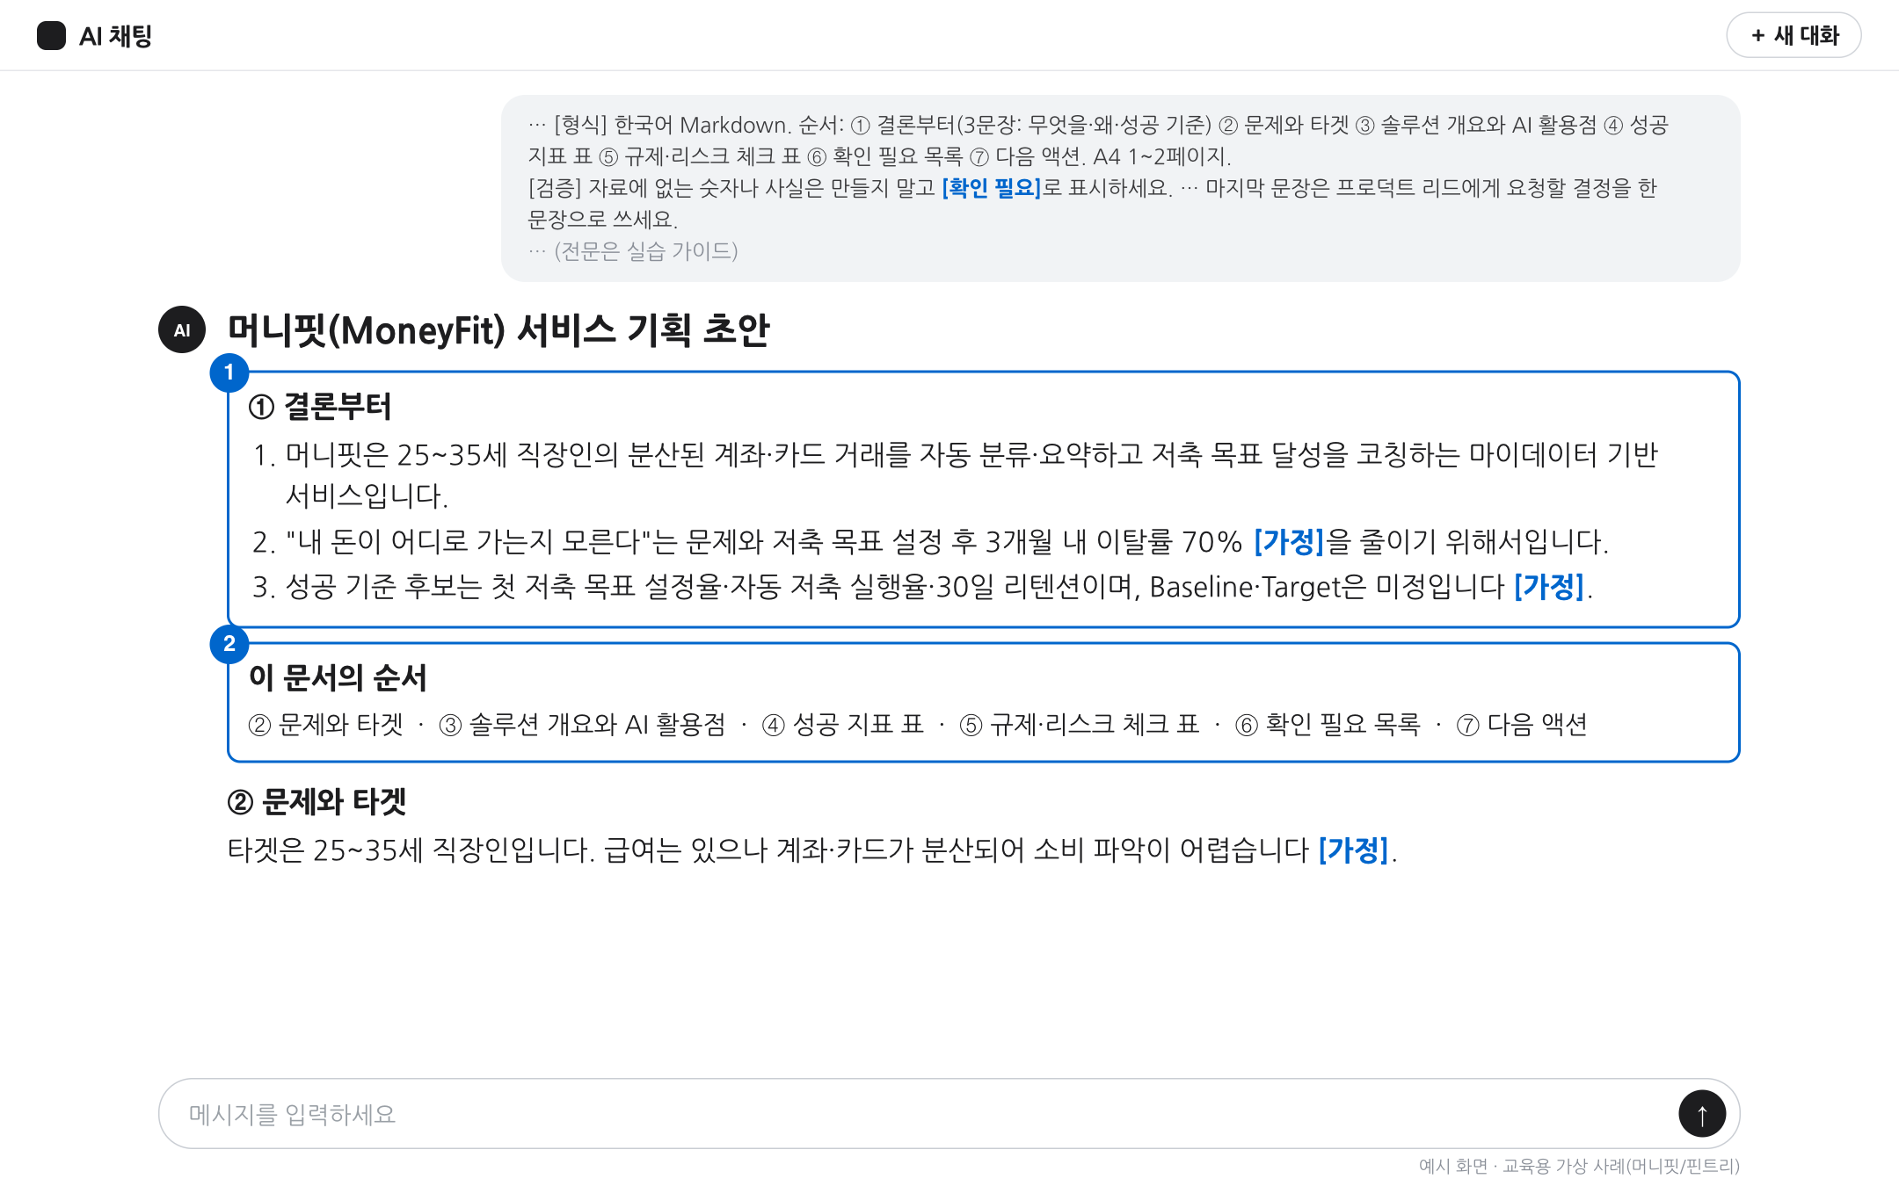
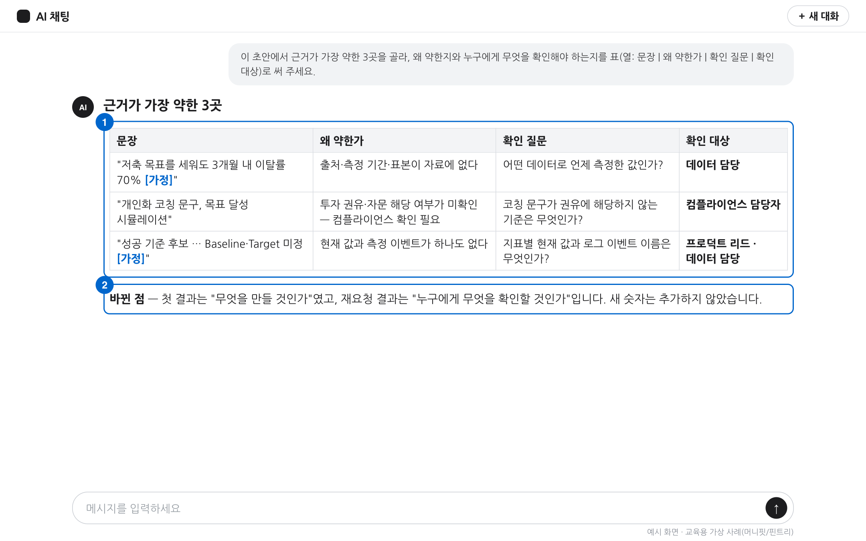
템플릿 (a) 시연 · 초안 → 재요청
Claude 웹 무료 프로필 · 새 대화 · 5분
1컷 첫 결과 · 두괄식 결론 · 목차 · [가정] 표기
2컷 재요청 후 · 가장 약한 3곳 표
→
결과 상이 = 정상 · 확인 항목: 목차 · [확인 필요] · 마지막 요청 문장
생성형 AI를 활용한 기획자 업무생산성 향상 · KMAC 기획자 과정 모듈5 · 2026.09.19
38

Slide 39
템플릿 (a) 첫 결과 상단
두괄식 결론 3문장 · 요청 순서대로의 목차
결과 상이 = 정상 · 확인 항목: 목차 · [확인 필요] · 마지막 요청 문장 · 예시 화면 · 교육용 가상 사례
교육용 가상 사례 · 수치 [가정]
생성형 AI를 활용한 기획자 업무생산성 향상 · KMAC 기획자 과정 모듈5 · 2026.09.19
39

Slide 40
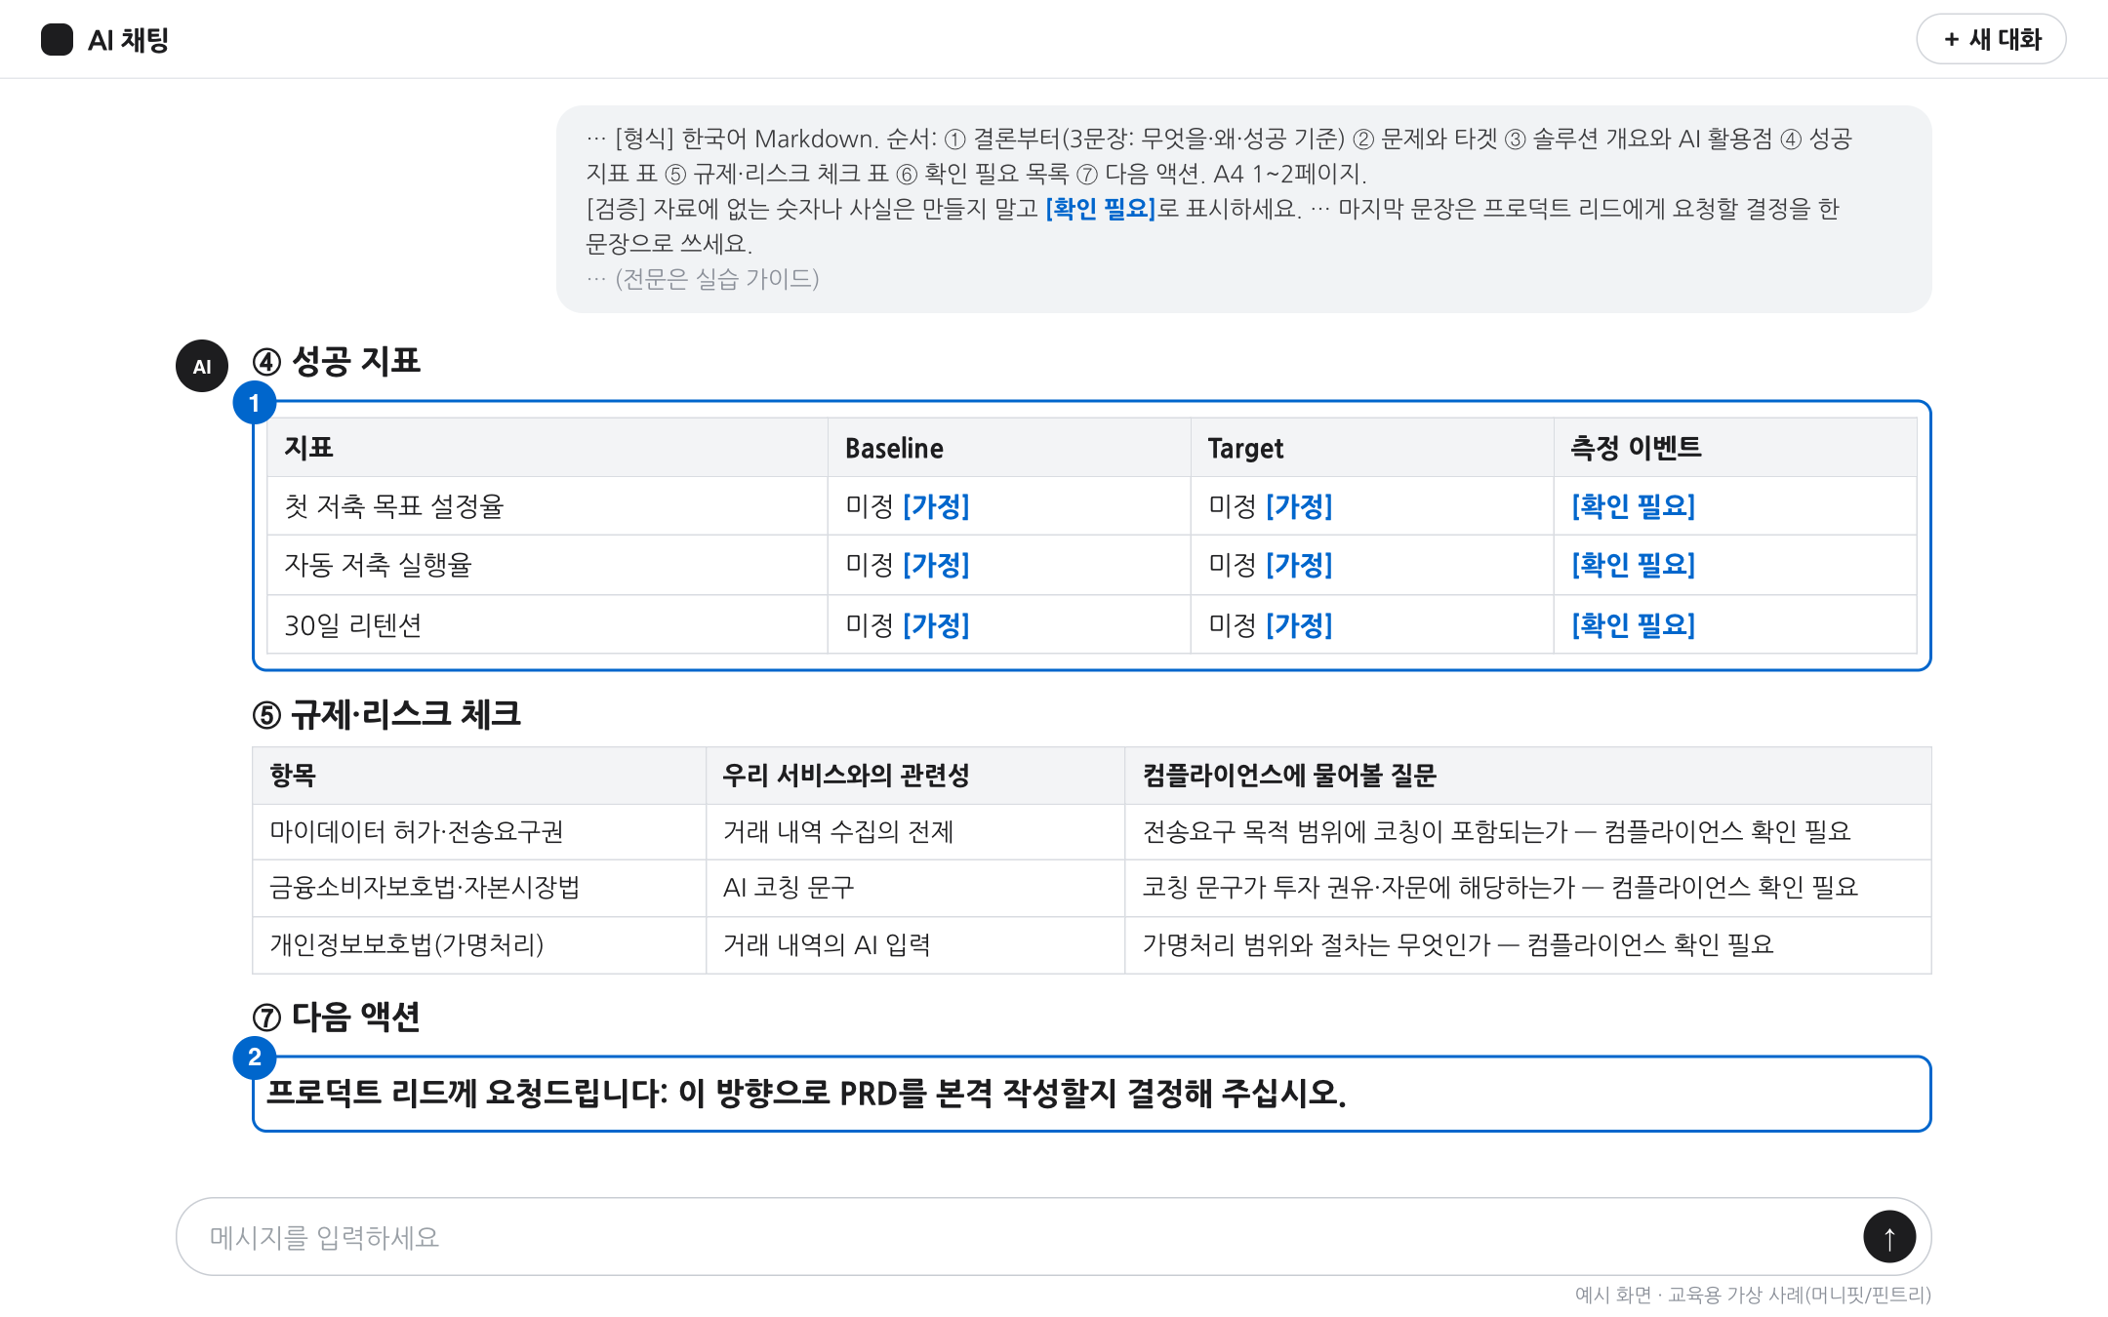
성공 지표 표 · Baseline · Target
[가정] · [확인 필요] 빈칸 = 자료 부재 표시
빈칸 = 자료에 없다는 표시 · 예시 화면 · 교육용 가상 사례
교육용 가상 사례 · 수치 [가정]
생성형 AI를 활용한 기획자 업무생산성 향상 · KMAC 기획자 과정 모듈5 · 2026.09.19
40

Slide 41
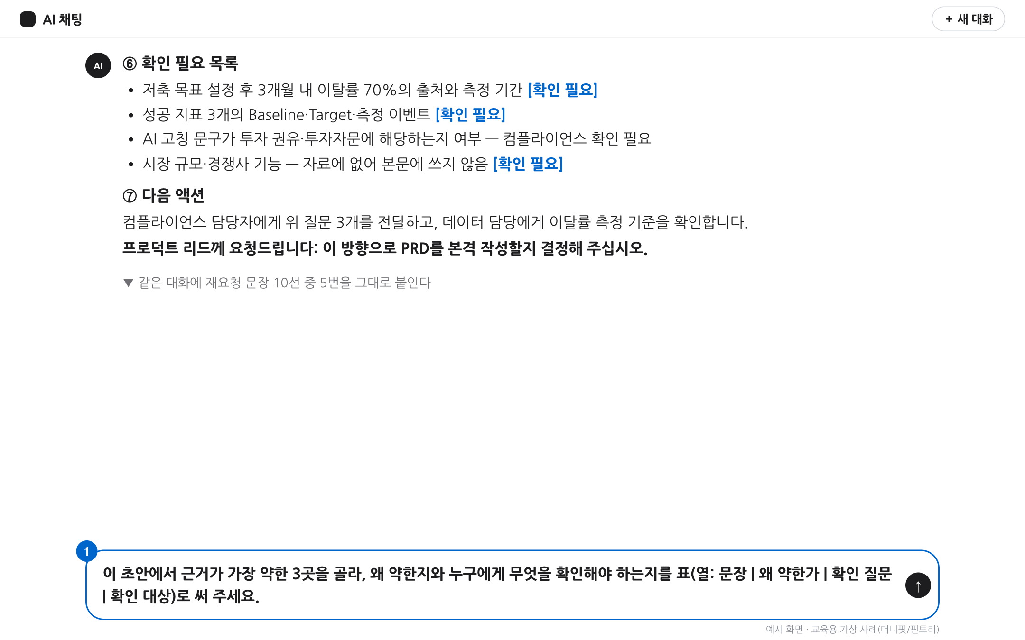
재요청 문장 입력 화면
재요청 10선 중 5번 · 한 문장
배포물 §1.5 5번 문장과 글자 단위 동일 · 예시 화면 · 교육용 가상 사례
생성형 AI를 활용한 기획자 업무생산성 향상 · KMAC 기획자 과정 모듈5 · 2026.09.19
41

Slide 42
재요청 결과 · 가장 약한 3곳 표
확인 질문 · 확인 대상 포함 3행 표
전 / 후 비교 · 동일 대화 연속 캡처 · 예시 화면 · 교육용 가상 사례
교육용 가상 사례 · 수치 [가정]
생성형 AI를 활용한 기획자 업무생산성 향상 · KMAC 기획자 과정 모듈5 · 2026.09.19
42

Slide 43
실습 ① 템플릿 카드 실행 · 15분
⏱ 15:00
머니핏 완성본 실행 → 결과 확인 → 재요청 1문장 수정
Step 1
3분
Step 2
4분
Step 3
5분
입력
확인
한 번 수정
§1.3 머니핏 완성본을
새 대화에 그대로 실행
대기 중: §1.2 빈 카드(부록)
[자료] 칸에 내 업무 메모
→
체크 3개
① 목차 순서
② [확인 필요] · [가정] 표기(0개 = 경고)
③ 마지막 요청 문장
→
재요청 10선 중 1개를
같은 대화에 입력 · 변경점 1줄 메모
저장 1.5분: prompt-card-[업무명]-v1.md
안전 규칙: 실데이터 금지 · 치환(고객A · N건 · X억) · 결과는 초안 · 내 업무 카드 6칸 = 11:10 캐치업 · [자료] 메모 = 13:25 기획서 실습 Step 1(카드 v2)
교육용 가상 사례 · 수치 [가정]
생성형 AI를 활용한 기획자 업무생산성 향상 · KMAC 기획자 과정 모듈5 · 2026.09.19
43

Slide 44
Step 1 · 머니핏 완성본 프롬프트 (1/2)
⏱ 3:00
역할 · 목적 · 독자 · 자료 · 새 대화에 전체 붙여넣기
[역할] 당신은 마이데이터 기반 핀테크 서비스를 기획하는 시니어 서비스 기획자입니다.
[목적] 아래 5개 핵심 입력을 바탕으로, 팀 내부 검토용 서비스 기획 초안을 만듭니다. 초안의 목적은 "이 방향으로 PRD를 본격 작성할지"를 프로덕트 리드가 결정하는 것입니다.
[독자] 독자는 프로덕트 리드와 컴플라이언스 담당자입니다. 두 사람 모두 5분 안에 읽고 결정해야 합니다.
[자료] 아래 자료만 근거로 사용하세요. (교육용 가상 사례)
- 서비스명: 머니핏(MoneyFit) — 가상 회사 핀트리(FinTree)
- 타겟 유저: 25~35세 직장인. 급여는 있으나 계좌·카드가 분산되어 소비 파악이 어렵다 [가정]
- 핵심 문제: "내 돈이 어디로 가는지 모른다". 저축 목표를 세워도 3개월 내 이탈률 70% [가정]
- AI 활용점: 거래 내역 자동 분류·요약, 소비 패턴 인사이트, 개인화 코칭 문구, 목표 달성 시뮬레이션
- 성공 기준 후보: 첫 저축 목표 설정율, 자동 저축 실행율, 30일 리텐션 — Baseline·Target 미정 [가정]
- 알려진 규제 키워드: 본인신용정보관리업(마이데이터) 허가·전송요구권, 신용정보법, 개인정보보호법(가명처리), 금융소비자보호법·자본시장법(AI 코칭 문구가 투자 권유·투자자문에 해당하는지 여부 — 컴플라이언스 확인 필요), 전자금융거래법
교육용 가상 사례 · 수치 [가정]
생성형 AI를 활용한 기획자 업무생산성 향상 · KMAC 기획자 과정 모듈5 · 2026.09.19
44

Slide 45
Step 1 · 머니핏 완성본 프롬프트 (2/2)
⏱ 3:00
형식 · 검증 · 수정 범위 《 》 · 오늘은 원문 그대로 실행
[형식] 한국어 Markdown. 순서: ① 결론부터(3문장: 무엇을·왜·성공 기준) ② 문제와 타겟 ③ 솔루션 개요와 AI 활용점 ④ 성공 지표 표(열: 지표 | Baseline | Target | 측정 이벤트) ⑤ 규제·리스크 체크 표(열: 항목 | 우리 서비스와의 관련성 | 컴플라이언스에 물어볼 질문) ⑥ 확인 필요 목록 ⑦ 다음 액션. A4 1~2페이지.
[검증] 자료에 없는 숫자나 사실은 만들지 말고 [확인 필요]로 표시하세요. 추정은 [가정]으로 표시하세요. 시장 규모·경쟁사 기능·법령 조항은 자료에 없으면 본문에 쓰지 말고 확인 필요 목록으로 옮기세요. 규제 관련 문장은 단정하지 말고 "컴플라이언스 확인 필요"를 붙이세요. 마지막 문장은 프로덕트 리드에게 요청할 결정을 한 문장으로 쓰세요.
대기 중: §1.2 빈 카드(부록 · 가이드 §1.2)의 [자료] 칸에 내 업무 자료 1줄 메모 · 6칸 완성 = 11:10 캐치업
교육용 가상 사례 · 수치 [가정]
생성형 AI를 활용한 기획자 업무생산성 향상 · KMAC 기획자 과정 모듈5 · 2026.09.19
45

Slide 46
Step 2 · 결과 확인 3항목
⏱ 4:00
목차 순서 · [확인 필요] / [가정] 표기 · 마지막 요청 문장
목차 ①~⑦ 요청 순서 일치
[확인 필요] · [가정] 표기 존재
0개 = 자료에 없는 내용까지 생성했다는 신호
마지막 문장 = 독자 대상 요청 문장
표는 열 이름까지 확인
옆사람과 결과 상이 = 정상 · 3항목만 확인 · [확인 필요] 0개 시 Step 3에서 재요청 1번 문장
생성형 AI를 활용한 기획자 업무생산성 향상 · KMAC 기획자 과정 모듈5 · 2026.09.19
46

Slide 47
Step 3 · 재요청 문장 10선 (1/2)
⏱ 5:00
1~5번 · 첫 실습 권장: 1번 또는 5번
1개 선택 · 같은 대화에 입력 · 변경점 1줄 메모 · lab-1 §1.5 · lab-1-rerequest-10.txt
1. 자료에 없는 숫자·사실은 모두 [확인 필요]로 바꾸고, 어느 자료 항목이 근거인지 각 문장 뒤에 괄호로 표시해 주세요.
2. 결론을 맨 위 3문장으로 올리고, 나머지는 그 결론의 근거 순서로 재배열해 주세요.
3. 본문과 표가 같은 말을 하면 표만 남기고, 본문은 해석 한 줄로 줄여 주세요.
4. 분량을 절반으로 줄이되 숫자·[확인 필요] 표기·마지막 요청 문장은 그대로 유지해 주세요.
5. 이 초안에서 근거가 가장 약한 3곳을 골라, 왜 약한지와 누구에게 무엇을 확인해야 하는지를 표(열: 문장 | 왜 약한가 | 확인 질문 | 확인 대상)로 써 주세요.
생성형 AI를 활용한 기획자 업무생산성 향상 · KMAC 기획자 과정 모듈5 · 2026.09.19
47

Slide 48
Step 3 · 재요청 문장 10선 (2/2)
⏱ 5:00
6~10번
6. 독자를 《컴플라이언스 담당자》로 바꿔, 같은 자료로 그 독자가 결정해야 할 것 중심으로 다시 써 주세요. 자료에 없는 숫자·조항은 만들지 말고 [확인 필요]로 표시하고, 규제 문장은 단정하지 마세요.
7. 규제·법령 관련 문장은 모두 단정을 없애고 "컴플라이언스 확인 필요"를 붙인 뒤, 컴플라이언스에 물어볼 질문 목록으로 따로 모아 주세요.
8. 표의 마지막 열에 "우리에게 시사점 / 다음 액션"을 추가하고, 빈 셀은 —로 표시해 주세요.
9. 지표마다 Baseline · Target · 측정 이벤트 3개가 있는지 점검하고, 없는 것은 [가정] 또는 [확인 필요]로 채워 주세요.
10. 이 결과를 내가 검수할 때 확인해야 할 질문 5개를 만들어 주세요. 자료에 없는 숫자나 사실은 만들지 마세요.
재요청 = 이번 결과 수정 · 카드 [검증] 칸 수정 = 다음 실행부터 반영(카드 v2)
생성형 AI를 활용한 기획자 업무생산성 향상 · KMAC 기획자 과정 모듈5 · 2026.09.19
48

Slide 49
저장 · 템플릿 카드 v1
⏱ 1:30
저장 대상: 카드(요청 구조) · 파일명 prompt-card-[업무명]-v1.md
저장 1
저장 2
저장 3
실행한 카드 v1
실행 결과 + 변화 1줄
내 업무 [자료] 메모
머니핏 완성본(또는 내 카드)
6요소 전문
상단 표기: v1 · 2026-09-19 · 도구명
→
재요청 후 변경점 1줄 메모
(선택) prompt-card-[업무명]-v1-result.md
→
치환 값 1줄 이상
→ 13:25 기획서 실습 Step 1(카드 v2)
조기 완료자: 카드 [검증] 칸 보강
미니 프로젝트 제출물 ① = 카드 + 검수 결과(10:58) · 프롬프트 저장만으로도 ① 인정 · 저장 위치: 개인 메모 앱 · 로컬 폴더(회사 공유 드라이브 제외)
교육용 가상 사례 · 수치 [가정]
생성형 AI를 활용한 기획자 업무생산성 향상 · KMAC 기획자 과정 모듈5 · 2026.09.19
49

Slide 50
페어 체크 · 6요소와 검증 조건
⏱ 3:00
옆사람 카드의 빈칸 찾기 3분 · 발견 시 한 줄 피드백
6요소 전부 기재(실행한 카드 기준)
[자료] 칸 실데이터 없음
[검증] 조건 문장 유지
마지막 요청 문장 포함
내 업무 [자료] 메모 1개 이상
v1 · 날짜 · 도구명 표기 후 저장
생성형 AI를 활용한 기획자 업무생산성 향상 · KMAC 기획자 과정 모듈5 · 2026.09.19
50

Slide 51
결과 공유 2명 · 재요청 전후 비교
확인 대상: 재요청에 따른 변화
재요청 전
재요청 후
강사 노트북 채팅창 · 메모장에 붙여 공유
(수강생 노트북 연결 없음)
확인 1: 목차의 요청 순서 일치
확인 2: [확인 필요] · [가정] 개수
같은 대화의 다음 답
확인 3: 변경점 한 줄 요약
시간 배분: 2명 × 2분 + 버퍼 1분
지연 시 1명 + 강사 모범 결과
→
생성형 AI를 활용한 기획자 업무생산성 향상 · KMAC 기획자 과정 모듈5 · 2026.09.19
51

Slide 52
공유 정리
프롬프트 = 문서
카드 저장 · 버전(v1) 관리
템플릿 카드 v1 = 산출물 ①(미니 프로젝트 제출물 ①)
오후 v2 전환: [자료] 메모 → 5개 핵심 입력(13:25)
팀 규칙 파일 확장: Session 3 마지막(15:40)
생성형 AI를 활용한 기획자 업무생산성 향상 · KMAC 기획자 과정 모듈5 · 2026.09.19
52

Slide 53
Session 1 · 10:50 · 20분
환각 방지와 팩트체크
초안의 최소 요건: 근거 · 출처 · [확인 필요] 표시
강의 8 · 실습 ② 9 · 정리 3 · 산출: 오류 검출표
위험한 4곳
→
3원칙 + 확장 4
→
별도 대화 검수
→
실습 ② 검수

Slide 54
환각 고위험 영역 4곳
숫자 · 규제 조항 · 상품 조건 · 경쟁사 기능
① 숫자 · 금리 · 시장 규모 · 전환율
② 규제·법령 조항
"자산관리 시장 연 12조 원 규모" (출처 · 기준일 없음)
확인: 출처 URL · 기준일 · 산정 방식 3종
"제○조에 따라 동의 없이 코칭 발송 가능"
확인: 원문 조문 대조 → 컴플라이언스 확인 필요
③ 상품 조건·약관
④ 경쟁사 기능
"연 4.5% 자동 저축 계좌 연동" (가상 조건의 사실화)
확인: 약관 · 공시 대조, 없으면 [확인 필요]
"경쟁 A는 자동 저축으로 이탈률 절반" (미확인)
확인: 실제 앱 · 공식 안내로 '존재 확인' 열 작성
전부 교육용 가상 예시 · 조항은 자리표시 '제○조'
생성형 AI를 활용한 기획자 업무생산성 향상 · KMAC 기획자 과정 모듈5 · 2026.09.19
54

Slide 55
서비스 유형별 환각 최고위험 지점
내 유형 1곳 → [검증] 한 줄로 차단
지급결제·송금
여수신·대출
자산관리·마이데이터
투자·증권
수수료·정산일 숫자
금리 · '승인 가능' 단정
수익률 · 매수·매도 표현
권유 문구 · 수익률 약속
보험
인증·보안·FDS·AML
B2B·임베디드·BaaS
지급 판단 · 의료 판단
개별 거래 판단 · 보고 기한
SLA 수치 · API 스펙
카드 v2 첫 수정 = 내 유형 위험 1곳의 [검증] 한 줄 · 핸드아웃(발표 시 생략)
생성형 AI를 활용한 기획자 업무생산성 향상 · KMAC 기획자 과정 모듈5 · 2026.09.19
55

Slide 56
환각 방지 3원칙 + 확장 4
근거 요청 · [확인 필요] 표시 · 원문 대조
1
2
3
4
5
3원칙
확장 ① 출처·기준일
확장 ② 1차 자료
확장 ③ 자기 비판
확장 ④ 교차 검증
① 근거 요청 ② [확인 필요] 표시
= 프롬프트에 포함
③ 원문 대조 = 사람이 수행
→
결과에 출처 주소(URL)와
기준일 표기 요구
→
금융위원회 · 금융감독원
한국은행 · 공시 · 공식 약관 우선
→
self-critique
답변의 약점 3곳 자체 지목
→
동일 자료를 두 모델에 입력
불일치 지점만 사람이 확인
숫자 1개 재계산
생성형 AI를 활용한 기획자 업무생산성 향상 · KMAC 기획자 과정 모듈5 · 2026.09.19
56

Slide 57
검수 원칙
검수 = 별도 대화
① 동조 경향(sycophancy): 같은 대화는 직전 초안을 옹호
② 맥락 오염: 생성 시 의도 · 가정이 검수 기준에 혼입
③ 역할 고정: 검수자 역할 · 자료만 남겨 기준 유지
역할 문장: "당신은 작성 과정에 관여하지 않았습니다"
검수 프롬프트 전문: 다음 장(실습 ②)
생성형 AI를 활용한 기획자 업무생산성 향상 · KMAC 기획자 과정 모듈5 · 2026.09.19
57

Slide 58
실습 ② 오류 초안 검수 · 9분
⏱ 9:00
오류 포함 머니핏 초안 → 새 대화 검수 프롬프트로 검출
Step 1
1분
Step 2
3분
Step 3
3분
입력
표 확인
한 번 수정
§2.2 검수 프롬프트 전문을
새 대화에 입력
(실습 ① 대화와 분리된 새 창)
열 이름 확인
문제 문장 / 유형 / 근거 또는 누락 / 수정 방향
검출 개수 기록
2개 이하 검출: 재요청
3개 이상 검출: '확신 낮은 항목' 1개 표시
→ 정답 대조 2분(11:05)
→
→
검출 개수 기록 · 정답 공개 7분 뒤 · 성공 기준 = 놓친 유형 설명 가능(검출 개수 무관) · 검수 결과도 초안 · 원문 대조는 사람이
교육용 가상 사례 · 수치 [가정]
생성형 AI를 활용한 기획자 업무생산성 향상 · KMAC 기획자 과정 모듈5 · 2026.09.19
58

Slide 59
Step 1 · 검수 프롬프트 전문 (1/2)
⏱ 1:00
역할 · 목적 · 독자 · 자료 · 새 대화에 전체 붙여넣기
[역할] 당신은 금융 서비스 기획 문서를 검수하는 팩트체크 담당자입니다. 이 문서는 다른 사람이 작성했으며, 당신은 작성 과정에 관여하지 않았습니다.
[목적] 아래 [확인된 자료]와 [검수할 문서]를 대조해, 자료로 뒷받침되지 않는 문장을 찾아 표로 정리합니다. 문장을 다듬는 것이 아니라 틀릴 수 있는 곳을 찾는 것이 목적입니다.
[독자] 독자는 문서 작성자(서비스 기획자)입니다. 표를 보고 문장을 직접 고칩니다.
[자료] 아래 자료만 근거로 사용하세요. (교육용 가상 사례, 수치는 전부 가정)
--- 확인된 자료 ---
- 서비스: 머니핏(MoneyFit), 가상 회사 핀트리(FinTree)의 마이데이터 기반 2030 직장인 자산관리 코칭 서비스
- 타겟: 25~35세 직장인
- 가상 설문(n=200 [가정]): 응답자 62%가 "내 소비를 파악하지 못한다"고 답함 [가정]
- 저축 목표 설정 후 3개월 내 이탈률 70% [가정]
- 핀트리는 본인신용정보관리업(마이데이터) 허가를 취득함 [가정]
- 경쟁 서비스 A(가상): 소비 분류·예산 알림 기능을 제공함 [가정]. 자동 저축 기능의 유무와 성과는 확인되지 않음
--- 확인 필요(아직 모르는 것) ---
- AI 코칭 메시지 발송에 필요한 고객 동의 절차와 관련 법령 조항
- 경쟁 서비스 A의 자동 저축 기능 유무와 효과
- 출시 일정의 실현 가능성(개발 공수 미산정)
교육용 가상 사례 · 수치 [가정]
생성형 AI를 활용한 기획자 업무생산성 향상 · KMAC 기획자 과정 모듈5 · 2026.09.19
59

Slide 60
Step 1 · 검수 프롬프트 전문 (2/2)
⏱ 1:00
--- 검수할 문서 ---
머니핏은 25~35세 직장인을 위한 마이데이터 기반 자산관리 코칭 서비스다. 자체 설문에서 응답자 92%가 소비 파악에 어려움을 겪는다고 답해 시장 필요성은 검증됐다. 신용정보법 제33조의9에 따라 마이데이터 사업자는 고객 동의 없이 주 1회 AI 코칭 메시지를 보낼 수 있으므로 별도 동의 절차 없이 코칭을 시작한다. 경쟁 서비스 A는 이미 자동 저축 기능으로 3개월 이탈률을 절반으로 낮췄으므로, 우리도 동일 기능을 1개월 내 출시한다.
---
[형식] 한국어. 표 1개(열: 문제 문장(그대로 인용) | 문제 유형(숫자 불일치 / 자료에 없는 사실 / 규제·조항 미확인 / 상품 조건 미확인 / 경쟁사 기능 미확인 / 근거 없는 단정·일정 / 실행 주체 불명) | 근거 또는 누락 이유 | 수정 방향). 이어서 "자료로 확인된 문장" 목록(문제 없음). 마지막에 "검수자가 확신이 낮은 항목" 목록.
[검증] 자료에 없는 숫자나 사실은 만들지 말고 [확인 필요]로 표시하세요. 문서를 고쳐 쓰지 말고 표만 작성하세요. 문제가 없어 보이는 문장도 자료의 어느 항목이 근거인지 표시하세요. 숫자·법령 조항·상품 조건·경쟁사 기능은 자료에 정확히 일치하는 항목이 없으면 문제로 분류하세요. 법령 조항의 존재나 해석은 판단하지 말고 "규제·조항 미확인 — 컴플라이언스 확인 필요"로 표시하세요. 확신이 낮으면 "추가 확인 필요"로 표시하고 단정하지 마세요.
교육용 가상 사례 · 수치 [가정]
생성형 AI를 활용한 기획자 업무생산성 향상 · KMAC 기획자 과정 모듈5 · 2026.09.19
60

Slide 61
Step 2 · 검수 표 확인 3항목
⏱ 3:00
열 이름 · 원문 인용 · '확인된 문장' / '확신 낮은 항목' 분리
표 열 이름의 요청 일치
문제 문장 / 문제 유형 / 근거 또는 누락 이유 / 수정 방향
'문제 문장' = 초안 원문 그대로 인용
요약 · 의역이면 재요청
'자료로 확인된 문장' / '확신이 낮은 항목' 분리
검출 개수 기록 · 정답: 정답 대조 시간에 화면 공개 · 성공 기준: 놓친 유형 설명 가능
생성형 AI를 활용한 기획자 업무생산성 향상 · KMAC 기획자 과정 모듈5 · 2026.09.19
61

Slide 62
Step 3 · 재검수 요청(2개 이하 검출자)
⏱ 3:00
누락 오류 문장 단위 재점검 · 확신도 표시
같은 대화에 붙여넣기 · lab-1 §2.3 Step 3
놓친 오류가 있는지 초안을 문장 단위로 다시 훑어 표에 추가하고, 각 항목의 확신도를 높음/중간/낮음으로 표시해 주세요. 확신이 낮은 항목은 단정하지 말고 '추가 확인 필요'로 두세요. 자료에 없는 숫자나 사실은 만들지 마세요.
3개 이상 검출자: 재요청 없이 '검수자가 확신이 낮은 항목' 목록에서 원문 대조 대상 1개 표시
생성형 AI를 활용한 기획자 업무생산성 향상 · KMAC 기획자 과정 모듈5 · 2026.09.19
62

Slide 63
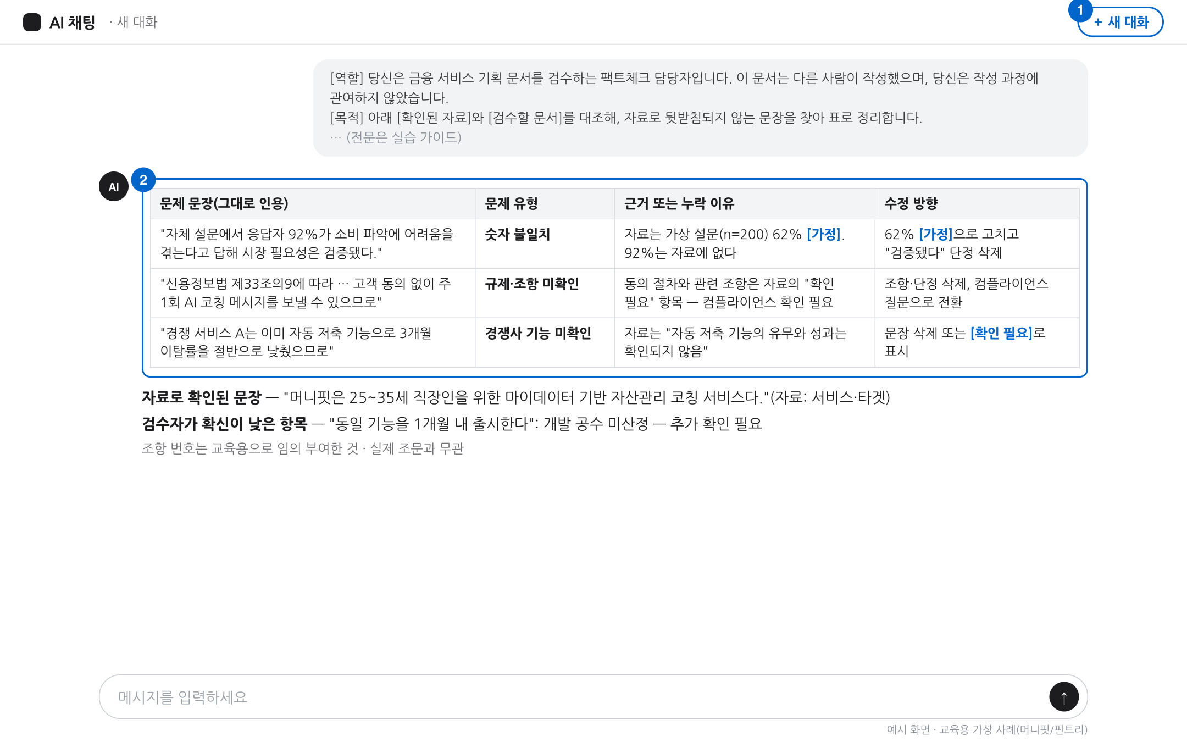
실습 ② 검수 결과 표 예시
강사 사전 실행본 · 누락 포함 원본
강사 사전 실행 · 결과 상이 = 정상 · 확인 대상: 놓친 유형 · 예시 화면 · 교육용 가상 사례
교육용 가상 사례 · 수치 [가정]
생성형 AI를 활용한 기획자 업무생산성 향상 · KMAC 기획자 과정 모듈5 · 2026.09.19
63

Slide 64
실습 ② 정답 3개 대조표
검출 여부 · 과잉 검출 여부 확인
# | 오류 문장(초안) | 유형 | 처리 방법
1 | "응답자 92%가 … 시장 필요성은 검증됐다" | 잘못된 수치(자료 62% [가정]) + 근거 없는 단정 | 62% [가정]로 수정 · '검증'은 '시사점'으로 완화
2 | "신용정보법 제33조의9에 따라 … 별도 동의 절차 없이 코칭을 시작한다" | 존재하지 않는(자료에 없는) 조항·해석 → 동의 절차 생략 | 조항 문장 삭제 → 동의 절차·근거 조항은 컴플라이언스 확인 필요 [확인 필요]
3 | "경쟁 서비스 A는 … 이탈률을 절반으로 낮췄으므로 동일 기능을 1개월 내 출시" | 경쟁사 기능·효과 과장 | 기능 유무·효과 [확인 필요] · 벤치마킹 표에 '존재 확인' 열
+ | "우리도 동일 기능을 1개월 내 출시한다" | 근거 없는 일정 단정(추가 검출 시 우수) | 출시 시점: 개발 공수 산정 후 결정 [확인 필요]
교육용 가상 사례 · 수치 [가정] · 조항 번호는 교육용 임의 번호 · 실존 여부 [강의 전 확인]
생성형 AI를 활용한 기획자 업무생산성 향상 · KMAC 기획자 과정 모듈5 · 2026.09.19
64

Slide 65
정리 3분
오전 정리 · 6요소 · 체크리스트 · 3원칙
요청 6요소: 역할 · 목적 · 독자 · 자료 · 형식 · 검증
입력 전 30초 체크리스트: 사람 · 회사 · 고객 · 권한
환각 3원칙: 근거 요청 · [확인 필요] 표시 · 원문 대조
산출물 ① = 미니 프로젝트 제출물 ①: 템플릿 카드 v1 + 검수 결과 · 저장 확인
11:10–11:30 캐치업: 내 업무 카드 6칸
12:30 머니핏 재시동: [자료] 메모 → 5개 핵심 입력(카드 v2)
교육용 가상 사례 · 수치 [가정]
생성형 AI를 활용한 기획자 업무생산성 향상 · KMAC 기획자 과정 모듈5 · 2026.09.19
65

Slide 66
3사 비교표 확인 링크
각 사 도움말 · 요금 · 약관 페이지 · 확인일 기록
기준 | ChatGPT 링크 / 확인일 / 확인자 | Claude 링크 / 확인일 / 확인자 | Gemini 링크 / 확인일 / 확인자
무료 플랜 모델·한도 | — / — / — | — / — / — | — / — / —
긴 문서 처리(컨텍스트) | — / — / — | — / — / — | — / — / —
파일 분석(CSV·PDF) | — / — / — | — / — / — | — / — / —
웹 검색·심층 리서치 | — / — / — | — / — / — | — / — / —
오피스 연동 | — / — / — | — / — / — | — / — / —
맞춤 도구(프롬프트 저장) | — / — / — | — / — / — | — / — / —
데이터 학습 정책·옵트아웃 | — / — / — | — / — / — | — / — / —
기업용 플랜·보안 인증 | — / — / — | — / — / — | — / — / —
확인 셀만 비교표(11번 장표) 반영 · 미확인 셀 = 회사 질의 항목 · 2026-09 기준 [강의 전 확인]
생성형 AI를 활용한 기획자 업무생산성 향상 · KMAC 기획자 과정 모듈5 · 2026.09.19
66

Slide 67
도구 × 상태 매트릭스
무료 웹 · 유료 웹 · 데스크톱 · 칸별 역할(실습 L · 시연 D · 가져가기 T)과 환경 층
상태 | ChatGPT | Claude | Gemini
무료 웹 | L 실습(택1) · D 비교 화면(옵트아웃) · 1층 [강의 전 확인] | L 실습(택1) · D 기본 시연 화면 · 1층 [강의 전 확인] | L 실습(택1) · D 비교 화면(활동 설정) · 1층 [강의 전 확인]
유료 웹 | D 심층 리서치·데이터 분석 비교 · T 2단계 · 1~2층 [강의 전 확인] | D 5단계 분석 · 아웃라인 → 생성 · T 2단계 · 1~2층 [강의 전 확인] | D 심층 리서치 시연 기본 후보 · T 2단계 · 1~2층 [강의 전 확인]
데스크톱·터미널 | T 4단계 언급만(데스크톱·Codex) · 2~3층 [강의 전 확인] | D Claude Desktop(Cowork·Skills·커넥터) · Claude Code · T 3~4단계 · 2~3층 [강의 전 확인] | T 3단계 Workspace 연동(회사 Workspace이면) · 2층 [강의 전 확인]
L 실습 · D 시연 · T 가져가기 · 층 = 사용 환경 3층 · 참고 도구(Copilot·Perplexity·Gamma·NotebookLM)는 Session 3 도구 지도에서
생성형 AI를 활용한 기획자 업무생산성 향상 · KMAC 기획자 과정 모듈5 · 2026.09.19
67

Slide 68
강의 중 도구 전환 시나리오 3종
한도 도달 · 차단 · 결과 상이 · 전환 방법: 동일 카드를 다른 도구에 입력
시나리오 | 신호 | 즉시 행동(수강생) | 준비물
① 한도 도달 | '한도에 도달했습니다 / 잠시 후 다시' · 축소 모델 전환 표시 [강의 전 확인] | 1분 체크의 두 번째 도구에 동일 카드 입력 · 이전 결과는 노트에 복사 | 두 번째 도구 기입 · 데이터 분석 B안(집계표 텍스트) · 강사 모범 결과
② 차단 | 오프닝 로그인 30초 내 새 대화창 미열림 | 개인 휴대폰 웹 → 옆사람 페어(서로 다른 도구) → 강사 화면 따라하기 + 배포 프롬프트 전문으로 월요일 재실행 | 09:20 로그인 사전 안내 · 페어 좌석 · 실습 키트(프롬프트 전문)
③ 결과 상이 | 옆사람 · 시연 결과와 표 열 이름 · 섹션 순서 · [가정] 개수 상이 | 확인 포인트 3개만 대조 → 누락분은 재요청 문장 1개로 보정 | 재요청 10선 · 각 실습의 확인 포인트 3개 · '결과가 달라도 정상' 캡션
공통 안내: 결과 상이 = 정상 · 확인 대상 = 구조(6요소 · 검증 조건 · 마지막 요청 문장) · 전환 시 '지금부터는 사전 실행 결과입니다'
생성형 AI를 활용한 기획자 업무생산성 향상 · KMAC 기획자 과정 모듈5 · 2026.09.19
68

Slide 69
규제 · 가이드 동향 5건
기관 · 문서명 · 연도 기준 · 단계 · 조건은 [확인 필요]
기관 | 문서 · 제도 | 연도 | 강의 언급 범위 · 상태
금융위원회 | 「금융분야 망분리 개선 로드맵」 및 후속 단계 | 2024.8 | 'AI 활용 경로의 단계적 개방'까지 · 최신 단계 [확인 필요]
금융위원회·금융감독원 | 「금융분야 AI 개발·활용 안내서」 | 2022 | 거버넌스 · 설명가능성 · 소비자 보호 원칙 안내서 존재 사실 · 개정 [확인 필요]
금융보안원 | 「금융분야 AI 보안 가이드라인」 | 2023 | AI 서비스 보안 요구사항 가이드 존재 사실 · 후속 문서 [확인 필요]
개인정보보호위원회 | 「생성형 AI 개발·활용을 위한 개인정보 처리 안내서」 | 2025 | 안내서 존재 사실 · 문서명 · 발표 시점 [확인 필요]
과학기술정보통신부 · 법제처 | 「인공지능기본법」 | 2025.1 공포 · 2026.1 시행 | 고영향 AI 개념의 적용 가능성 예고 · 시행 세부 [확인 필요]
관련 법령 | 신용정보법 · 개인정보보호법 · 전자금융거래법 · 금융소비자보호법 | — | 기획서 내 '컴플라이언스 질의 목록'으로만 기재 · 법률 판단 단정 금지
생성형 AI를 활용한 기획자 업무생산성 향상 · KMAC 기획자 과정 모듈5 · 2026.09.19
69

Slide 70
강의 범위 외 항목 · 해당 과정
API · 코딩 · RAG · 파인튜닝 · Figma · 엑셀 수식 · 실데이터 · 법률 판단
범위 외 항목 | 제외 사유 | 해당 과정 [확인 필요: 타 과정 범위]
API 연동 · 코딩 | 수강생 실습 = 복사 · 붙여넣기 · 설치 · 계정 연동 없음 | 온라인 개발 과정 8·9강(금융 챗봇·결제 자동화) · 개발자 과정
RAG(검색 증강 생성) · 챗봇 구축 | 환경 3층(사내 구축) 영역 | 온라인 개발 과정 8강 '금융 챗봇'
파인튜닝 | 본 사업 과정 범위 외 | —
Figma · 엑셀 수식 실습 | 선행 회차 범위 · 오늘은 결과물의 AI 연결 | 기획자 과정 3회차(기획방법론) · 4회차(데이터 실무)
실데이터 분석 | 1층(개인 계정) 실습 · 가상 데이터 한정 | 회사 승인 환경(2층) · 내부 가이드 범위 내
법률 판단 | 본 강의는 법률 자문이 아님 | 각 사 컴플라이언스 확인
생성형 AI를 활용한 기획자 업무생산성 향상 · KMAC 기획자 과정 모듈5 · 2026.09.19
70

Slide 71
커리큘럼 4요소 ↔ 요청 6요소 매핑
요소별 역할 · 누락 시 결과
커리큘럼 4요소 | 요청 6요소 | 프롬프트 내 역할 | 누락 시 결과(예)
역할 | 역할 | 답의 관점 · 어휘 · 깊이 고정 | 일반 블로그 톤의 기획서
맥락 | 목적 | 산출물의 결정 주체 · 결정 사항 | 결론 없는 설명문
맥락 | 독자 | 읽는 사람의 시간·전문성·질문 | 임원에게 10페이지, 개발자에게 감성 문구
맥락 | 자료 | 근거로 쓸 사실 · 가정 · 확인 필요 목록 제한 | 시장 규모 · 규제 조항 · 경쟁사 기능의 추측 생성
제약조건 · 출력 형식 | 형식 | 순서·분량·표 열 이름·언어·금지 사항 | 결과마다 구조가 달라 비교 불가
제약조건 | 검증 | 없는 숫자·사실은 [확인 필요] · 추정은 [가정] · 규제는 컴플라이언스 확인 필요 · 마지막 문장은 요청 | 그럴듯한 숫자 · 조항 혼입으로 문서 전체 사용 불가
생성형 AI를 활용한 기획자 업무생산성 향상 · KMAC 기획자 과정 모듈5 · 2026.09.19
71

Slide 72
입력 전 30초 체크리스트
사람 · 회사 · 고객 · 권한 · 1개라도 해당 시 치환 또는 입력 중단
사람: 실명 · 연락처 · 직원 정보 포함 여부
회사: 미공개 실적 · 전략 · 계약 · 인사 정보 포함 여부
고객: 특정 가능한 식별 정보 · 거래 내역 포함 여부
권한: 외부 서비스 업로드 권한 보유 여부(불확실 시 입력 금지)
치환 예: 실명 → 고객A · 거래 12,340건 → N건 · 매출 37억 → X억 · 제휴사 실명 → 제휴사B · 치환 후 입력 → 결과에 실제 값 복원
생성형 AI를 활용한 기획자 업무생산성 향상 · KMAC 기획자 과정 모듈5 · 2026.09.19
72

Slide 73
프롬프트 사다리 L1~L3 상세
레벨별 다음 단계 신호 · 흔한 실패
레벨 | 기법 1줄 | 다음 레벨 신호 | 흔한 실패
L1 6요소 카드 | 6칸 업무 요청서 1회 실행 | 첫 답 그대로 사용 불가(상시) | [자료]·[검증] 생략 · 한 번에 다 요청 · 회사 원문 그대로
L2 재요청·검수 루프 | 재요청 문장 1개 → 새 대화 검수(템플릿 f) → 수정 | 동일 재요청 문장 반복 → [검증] 칸으로 승격(카드 v2) | 같은 대화 내 검수 · 재요청 3회 이상 · 검수 결과 무대조 신뢰
L3 역할 분리 대화 | 작성자 대화 / 리뷰 패널 대화(3관점 채점표) / 사람이 결정 | 동일 리뷰 프롬프트 주 2회 이상 · 리뷰어의 회사 맥락 부재 | 작성자 대화 내 3관점 리뷰 · 근거 없는 점수 · 점수 = 품질 착각
생성형 AI를 활용한 기획자 업무생산성 향상 · KMAC 기획자 과정 모듈5 · 2026.09.19
73

Slide 74
실습 ① 성공 기준 · 문제 해결
핵심 기준: 재요청 후 변화 한 줄 설명
상황 | 대응
성공 기준 4 | 실행 카드의 6칸 · [검증] 문단 유지 · 내 업무 [자료] 메모 1개 이상 · 결과의 [형식] 목차 구조 일치 · 재요청 후 변화 한 줄 설명(핵심)
계정 접속 불가 | 개인 휴대폰 웹 또는 옆사람 화면으로 실행 · 카드는 노트에 작성 · 목표 = 6요소 구조 작성
무료 한도 도달 | 두 번째 도구에 동일 카드 붙여넣기 · 불가 시 강사 화면 따라 쓰기
결과가 다름 | 정상 · 목차 · [확인 필요] 표기 · 마지막 요청 문장(표는 열 이름)만 확인
내 카드 작성 중 시간 초과 | 즉시 §1.3 완성본으로 전환 → Step 3까지 · 작성 중 카드는 저장 후 캐치업
회사 원문 입력 시도 | 30초 체크리스트(사람 · 회사 · 고객 · 권한) → 치환 · [확인 필요] 0개 시 재요청 1번 · 분량 과다 시 4번
생성형 AI를 활용한 기획자 업무생산성 향상 · KMAC 기획자 과정 모듈5 · 2026.09.19
74

Slide 75
실습 ② 성공 기준 · 문제 해결
핵심 기준: 놓친 유형 설명(검출 개수 무관)
상황 | 대응
성공 기준 | 정답 대조 후 놓친 유형(숫자 / 규제 조항 / 경쟁사 기능) 한 단어 설명 · 검출 개수 무관 · 과잉 검출은 검출 사유 한 줄 설명
계정 불가 · 한도 도달 | 옆사람 화면 또는 강사 사전 실행 캡처 확인 · 정답 공개 후 함께 대조
1개 검출 | 정상 범위 · Step 3 재요청으로 추가 검출
4개 이상 검출 | 정답 공개 후 '보너스'(출시 일정 단정) / 과잉 검출 여부 대조
문장형 답변 · 초안 임의 수정 | 재요청: '표(열: 문제 문장 | 문제 유형 | 근거 또는 누락 이유 | 수정 방향)로만 다시 써 주세요.' / '고쳐 쓰지 말고 문제 표만 작성해 주세요. 수정은 제가 합니다.'
생성형 AI를 활용한 기획자 업무생산성 향상 · KMAC 기획자 과정 모듈5 · 2026.09.19
75

Slide 76
환각 고위험 4곳 상세
가상 예시 · 위험 사유 · 확인 방법
고위험 영역 | 의심 신호(가상 예시) | 위험 사유 | 확인 방법
① 숫자(금리·수수료·시장 규모·전환율) | "2030 직장인 자산관리 시장은 연 12조 원 규모다" (출처 · 기준일 · 산정 방식 없음) | 임원 보고 인용 시 의사결정 근거의 허구화 | 출처 URL · 기준일 · 산정 방식 3종 부재 시 삭제 또는 [확인 필요]
② 규제·법령 조항 | "신용정보법 제○조에 따라 고객 동의 없이 코칭 메시지를 보낼 수 있다" | 법령 위반 리스크 · 조항 번호가 붙으면 사람도 의심하기 어려움 | 원문 조문 대조(템플릿 b) → 컴플라이언스 확인 필요
③ 상품 조건·약관 | "연 4.5% 자동 저축 계좌와 연동된다" (가상 조건의 사실화) | 설명 의무·광고 규제와 충돌 가능 [확인 필요](컴플라이언스 확인 필요) | 실제 상품 약관·공시에서 조건 확인, 없으면 [확인 필요]
④ 경쟁사 기능 | "경쟁 서비스 A는 이미 자동 저축으로 이탈률을 절반으로 낮췄다" (존재 · 효과 미확인) | 미확인 기능 반영 시 제품 방향 왜곡 | 실제 앱 · 공식 안내로 '존재 확인' 열을 사람이 작성(Session 2 리서치)
전부 교육용 가상 예시 · 조항은 자리표시 '제○조'
생성형 AI를 활용한 기획자 업무생산성 향상 · KMAC 기획자 과정 모듈5 · 2026.09.19
76

Slide 77
별도 대화 검수 근거 4가지
동조 경향 · 맥락 오염 · 역할 고정 · 다른 도구
근거 | 설명 | 실무 행동
동조 경향(sycophancy) | 같은 대화는 직전 초안을 옹호하는 경향 · '맞지?' → '타당합니다' | 새 대화 열기
맥락 오염 | 생성 시 의도 · 가정이 검수 기준에 혼입 → '의도했으니 괜찮다' | 생성 프롬프트 제외 · 자료와 초안만 입력
역할 고정 | 검수자 역할만 부여 시 '타인 작성 문서'로 검토 | 템플릿 (f) 역할 문장 "당신은 작성 과정에 관여하지 않았습니다"
다른 도구로 | 초안과 다른 도구에서 검수 시 교차 검증 효과 | 두 번째 도구에서 검수 = 교차 검증
생성형 AI를 활용한 기획자 업무생산성 향상 · KMAC 기획자 과정 모듈5 · 2026.09.19
77

Slide 78
저장 안내 · 파일명 규칙
prompt-card-[업무명]-v1.md · v1 · 날짜 · 도구명 표기
실습 ① 템플릿 카드 v1(6요소 전문) + 재요청 후 변화 1줄 메모
prompt-card-[업무명]-v1.md
실습 ① 실행 결과(선택)
prompt-card-[업무명]-v1-result.md
실습 ② 오류 검출표
review-lab1-moneyfit.md
저장 위치: 개인 메모 앱 또는 로컬 폴더(회사 공유 드라이브 제외)
PDF = 읽기 전용 · 붙여넣기는 .txt 3개(완성본 · 검수 프롬프트 · 재요청 10선) 사용 · 배포 방식 [확인 필요]
생성형 AI를 활용한 기획자 업무생산성 향상 · KMAC 기획자 과정 모듈5 · 2026.09.19
78

Slide 79
§1.2 템플릿 카드(빈칸)
수정 범위: 《 》 · 라벨 · 태그 유지
[역할] 당신은 《업종·조직 맥락》에서 일하는 《역할, 예: 마이데이터 서비스 기획자 / 주간 지표 리뷰 담당자》입니다.
[목적] 이 요청의 목적은 《누가》가 《무엇을 결정·실행》할 수 있도록 《산출물 종류》를 만드는 것입니다.
[독자] 독자는 《누구, 역할로》이며, 《읽는 시간·상황, 예: 회의 전 5분》에 읽고 《무엇을 결정》합니다.
[자료] 아래 자료만 근거로 사용하세요. (실데이터 금지 — 구조만 남기고 치환한 값)
- 확인된 사실: 《사실 1》, 《사실 2》
- 가정: 《가정 1》 [가정]
- 확인 필요(아직 모르는 것): 《항목 1》, 《항목 2》
[형식] 한국어. 순서: 《① … ② … ③ …》. 분량: 《예: A4 1페이지 / 600자 이내》. 표가 필요하면 열 이름은 정확히 《열A | 열B | 열C》.
[검증] 자료에 없는 숫자나 사실은 만들지 말고 [확인 필요]로 표시하세요. 추정은 [가정]으로 표시하세요. 규제·법령 관련 문장은 단정하지 말고 "컴플라이언스 확인 필요"를 붙이세요. 마지막 문장은 《독자》에게 요청할 《결정·행동》을 한 문장으로 쓰세요.
실습 ① 대기 중: [자료] 칸 1줄 · 나머지 5칸 = 11:10 캐치업 → 13:25 카드 v2 · 제출물 ① 최소 기준: 6요소 전부 + 내 업무로 채운 [자료] 칸
생성형 AI를 활용한 기획자 업무생산성 향상 · KMAC 기획자 과정 모듈5 · 2026.09.19
79

Slide 80
BLOCK 2 · 12:30–14:10 · 리서치 → 기획서
AI 리서치 · 기획서 작성
산출물 ② PRD 초안 · 3관점 리뷰 · 2-Pager
머니핏 단일 사례 · 대화창 2개 · 100분
리서치 브리프
→
벤치마킹
→
PRD 초안
→
3관점 리뷰
→
2-Pager

Slide 81
오전 복습 퀴즈 · 요청 6요소
역할 · 목적 · 독자 · ___ · 형식 · ___
빈칸 = 자료 · 검증
기획 문서에서 가장 자주 누락되는 두 요소
오후 실습 전 과정의 프롬프트에 반영
생성형 AI를 활용한 기획자 업무생산성 향상 · KMAC 기획자 과정 모듈5 · 2026.09.19
81

Slide 82
머니핏 PRD 5개 핵심 입력
① 서비스명
② 타겟 유저
③ 핵심 문제
머니핏(MoneyFit)
25–35세 급여 직장인
소비 파악 · 저축 실패
가상 회사 핀트리(FinTree)
마이데이터 자산관리 코칭 앱 [가정]
계좌 3개 · 카드 2장 분산 사용
월 소비 통합 파악 불가 [가정]
파악 40분 · 목표 전 이탈 1/4
첫 저축 실패 3/10 [가정]
④ AI 활용점
⑤ 성공 기준 [가정]
분류 · 인사이트 · 코칭
set_goal 72.5 → 80%
시뮬레이션 설명 · 문의 1차 응대
정보 제공 범위 한정
first_saving 71.0 → 78%
d30_active 30.0 → 35%
교육용 가상 사례 · 수치 [가정]
생성형 AI를 활용한 기획자 업무생산성 향상 · KMAC 기획자 과정 모듈5 · 2026.09.19
82

Slide 83
핀테크 서비스 7유형 · 사용자 여정
⏱ 1:00
머니핏 = ③ 자산관리·마이데이터 · 내 서비스 유형 번호 메모
# | 유형 | 사용자 여정 3단계 | 머니핏 대비 거리
1 | 지급결제·송금 | 수단 등록·인증 → 결제·송금 실행 → 내역·취소·환불 관리 | 중간 · 자동 저축(이체) 접점
2 | 여수신·대출 | 사전심사 입력 → 결과·조건 확인 → 신청·실행·상환 | 중간 · 마이데이터 자료 활용 접점
3 | 자산관리·마이데이터 | 계좌·카드 연동 → 소비 분류·목표 설정 → 코칭·자동 저축 | 기준(0) · 머니핏
4 | 투자·증권 | 성향 진단·계좌 개설 → 제안 확인 → 주문·리밸런싱·보고 | 근접 · 코칭↔권유 경계 질문 동일
5 | 보험 | 보장 확인·탐색 → 청구 접수 → 심사·지급·보완 | 원거리 · 민감정보·약관 해석 추가
6 | 인증·보안·FDS·AML | 가입·KYC → 인증·실시간 탐지 → 차단·사람 검토·보고 | 원거리 · 판단 주체 = 규칙·모델·사람
7 | B2B·임베디드·BaaS | 계약·온보딩 → 연동 개발·테스트 → 운영·정산·장애 대응 | 원거리 · 독자 = 파트너·개발자
1분 메모: 내 유형 번호 + 여정 3단계 한 줄씩 · 내 서비스 진행자는 성공 기준 칸에 지표명 후보
교육용 가상 사례 · 수치 [가정]
생성형 AI를 활용한 기획자 업무생산성 향상 · KMAC 기획자 과정 모듈5 · 2026.09.19
83

Slide 84
실습 트랙 선택 · 제출물 ② 개인화 기준
실습 트랙 선택
A 내 서비스 · B 머니핏 변형
A 내 서비스 · 실제 수치·고객 정보는 [가정]·가상 값으로 치환
B 머니핏 변형 · 타겟·핵심 문제·AI 활용점 중 2개 이상 변경 (처음이면 B 권장)
공통 · 문서 상단에 "교육용 가상 사례" 한 줄
교육용 가상 사례 · 수치 [가정] · 머니핏·핀트리는 가상 회사(실제 기업·상품·수치와 무관) · 4회차(9/5) 마이데이터 기획안 연계 [확인 필요]
생성형 AI를 활용한 기획자 업무생산성 향상 · KMAC 기획자 과정 모듈5 · 2026.09.19
84

Slide 85
AI 리서치 3단계 프로세스
리서치 브리프 → 실행 → 출처 검증
1
2
3
① 리서치 브리프
② 실행
③ 출처 검증 · 5열 표
핵심 질문 5개 · 범위 · 출처 요건
담당: 사람
→
심층 리서치(Deep Research)
유료 위주 [강의 전 확인]
또는 웹 검색 대화 · 담당: AI
→
출처 클릭 → 원문 대조
출처 없는 문장 삭제
담당: 사람
사람 담당 = ① · ③ · AI로 단축되는 단계 = ② · 질문 품질이 낮을수록 검증 시간 증가
생성형 AI를 활용한 기획자 업무생산성 향상 · KMAC 기획자 과정 모듈5 · 2026.09.19
85

Slide 86
리서치 브리프 구조
핵심 질문 5개 + 출처 요건
브리프 7항목 × 요청 6요소 · 구조 요약
[역할] 핀테크 시장 리서치 애널리스트 — 근거 없는 주장은 쓰지 않는다
[목적] 머니핏 PRD '문제 정의·시장 맥락'의 근거가 될 브리프
[독자] 기획자와 리더십 — 통계 출처를 직접 확인할 시간이 없는 사람
[자료·범위·출처 요건] 핵심 질문 5개(넘기지 않는다) · 범위: 대한민국 · 기간: 최근 3년 · 제외: 특정 기업 평가·출처 없는 블로그 · 출처 요건: 1차 자료 우선, 2차는 1차 원문 확인 여부 표기
[형식] 요약 5문장 → 5열 표 → 산정 방식 미확인 목록 → 컴플라이언스 질문 → 출처 목록
[검증] 출처 없는 문장 삭제 · 신뢰도 '하'는 삭제 후보 · 우열 평가 금지
전문: 실습 가이드 §참고 · 부록 R(2장) · 강사 시연 시 원문 그대로 실행
교육용 가상 사례 · 수치 [가정]
생성형 AI를 활용한 기획자 업무생산성 향상 · KMAC 기획자 과정 모듈5 · 2026.09.19
86

Slide 87
리서치 결과 5열 표 양식
주장 · 근거 · 출처 · 기준일 · 신뢰도 · 출처 없는 문장 삭제
주장 | 근거(수치·인용) | 출처(기관·문서명·URL) | 기준일 | 신뢰도
20~30대 직장인 N%가 월 소비를 한눈에 보지 못한다 [확인 필요] | 공식 설문 통계 [가정] | 통계청 ○○조사 [확인 필요] | 2025-12 [가정] | 상 · 1차 + 기준일
개인 자산관리(PFM) 시장 규모 N조 [확인 필요] | 기사 인용 수치 [가정] | 언론 기사(원출처 미확인) [확인 필요] | 2026-03 [가정] | 중 · 2차 + 출처
자동 저축 기능이 리텐션을 높인다 | 근거 없음 | 출처 불명 | — | 하 → 삭제 후보
신뢰도 기준: 상 = 1차 자료 + 기준일 / 중 = 2차 자료 + 출처 / 하 = 출처 불명 → 삭제 · 예시 행 전부 가상 [확인 필요]
생성형 AI를 활용한 기획자 업무생산성 향상 · KMAC 기획자 과정 모듈5 · 2026.09.19
87

Slide 88
1차 자료 우선 원칙
시장 규모 기재 3요건: 출처 · 기준일 · 산정 방식
1차 자료 · 수치 생산 기관
2차 자료 · 수치 인용 매체
금융위원회 · 금융감독원
한국은행 · 통계청
전자공시시스템(DART)
기업 공식 보도자료
1차 자료 · '자사 주장'으로 표기
언론 기사 · 컨설팅 리포트 · 블로그·위키
2차 수치 → 1차 원문 대조
기사 '시장 규모 N조' → 원출처까지 추적
시장 규모 3요건: 출처 · 기준일 · 산정 방식
1개라도 없으면 미기재 · 출처 간 상이 시 범위 표기
→
생성형 AI를 활용한 기획자 업무생산성 향상 · KMAC 기획자 과정 모듈5 · 2026.09.19
88

Slide 89
심층 리서치 시연 구성
라이브 = 조사 시작까지 · 결과 = 사전 실행본 · 출처 1건 클릭 검증
라이브 · 조사 시작 화면까지
사전 실행본 · 가상 서비스명 재실행
브리프 붙이기 → 심층 리서치 모드 → '조사 시작' 표시
결과 대기 없음 · 소요 수 분~십수 분 [강의 전 확인]
기능명 '심층 리서치'로 통일
도구·플랜별 명칭 [강의 전 확인]
요약 5문장 → 5열 표 → 산정 방식 미확인 → 컴플라이언스 질문 → 출처
출처 1건 클릭 → 원문과 주장·수치·기준일 대조
출처 없는 문장 1건 삭제 표시
대체안: 다음 3장 캡처로 동일 구조 설명
화면 접속 불가 시
→
라이브 결과가 아닙니다 · 가상 서비스명으로 재실행한 예시 · 실제 서비스 평가 아님 · 클릭 검증 전 인용 금지
생성형 AI를 활용한 기획자 업무생산성 향상 · KMAC 기획자 과정 모듈5 · 2026.09.19
89

Slide 90
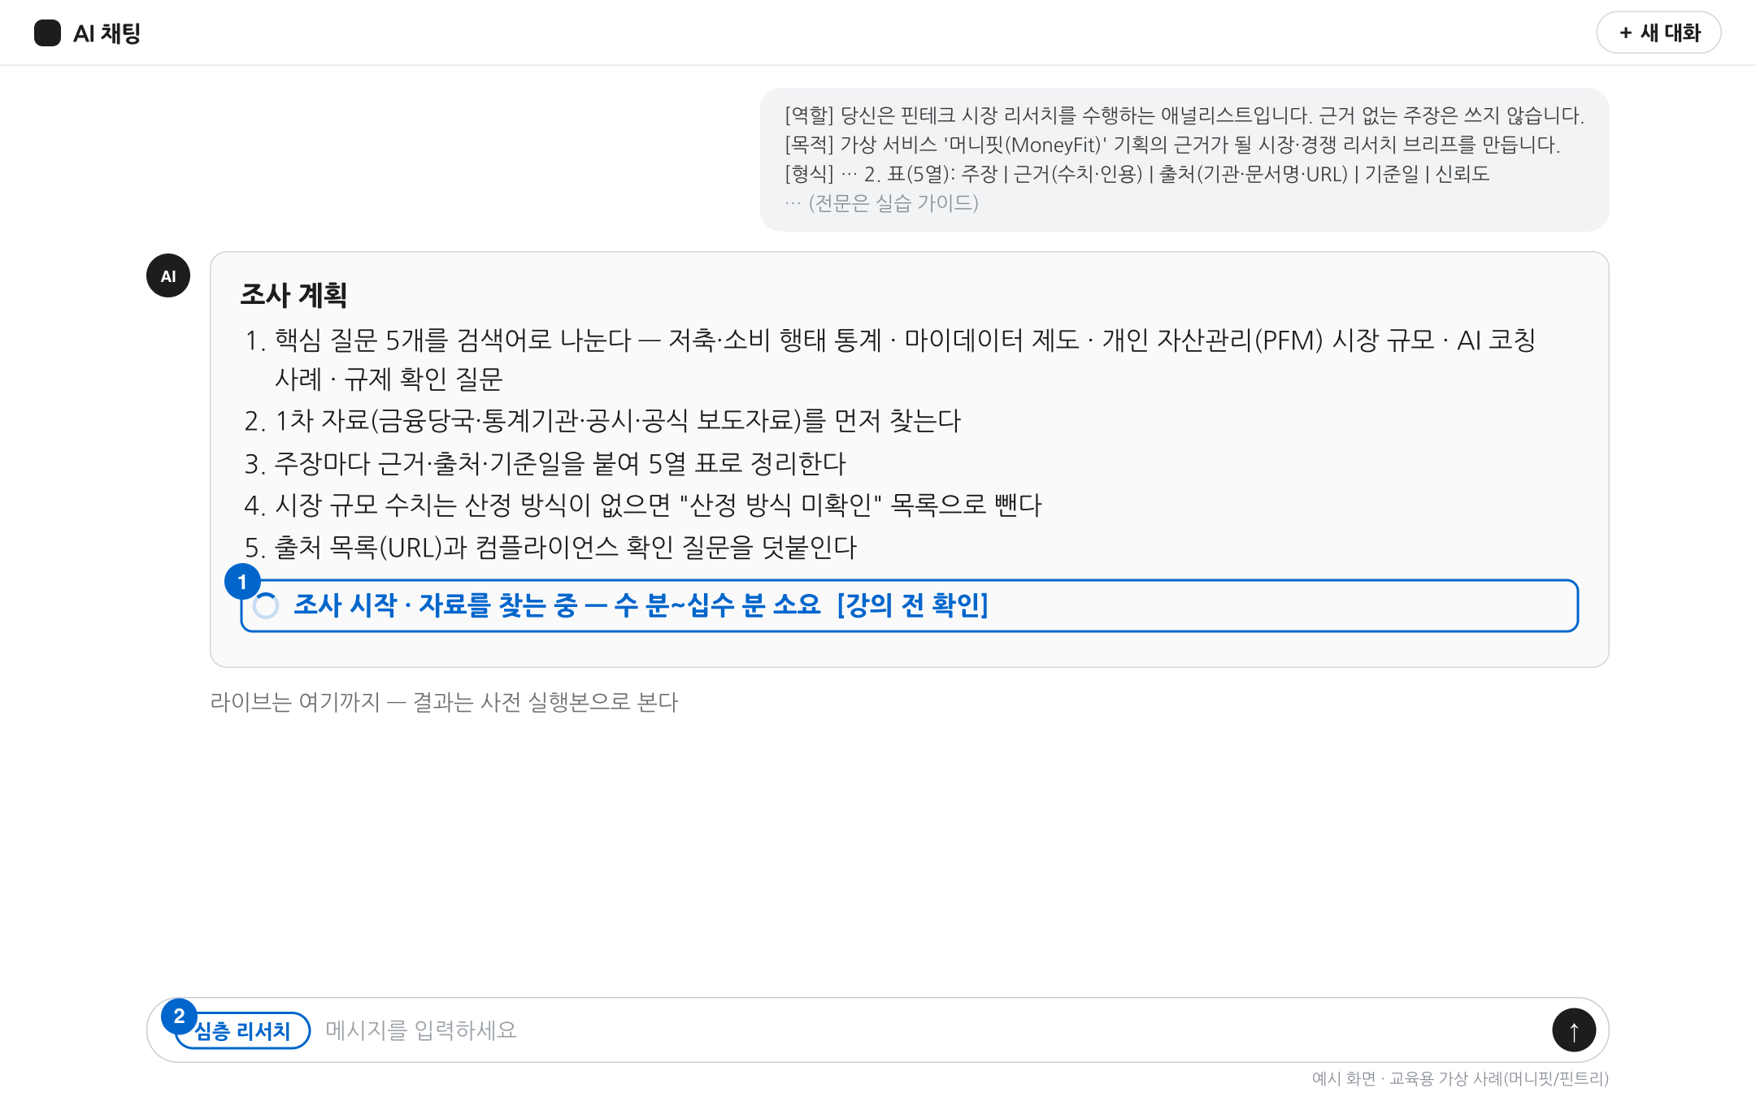
심층 리서치 시작 화면
브리프 입력 → 연구 계획 표시 · 라이브 시연 구간
기능 명칭은 화면 기준 · 수 분~십수 분 소요 [강의 전 확인] · 예시 화면 · 교육용 가상 사례
생성형 AI를 활용한 기획자 업무생산성 향상 · KMAC 기획자 과정 모듈5 · 2026.09.19
90

Slide 91
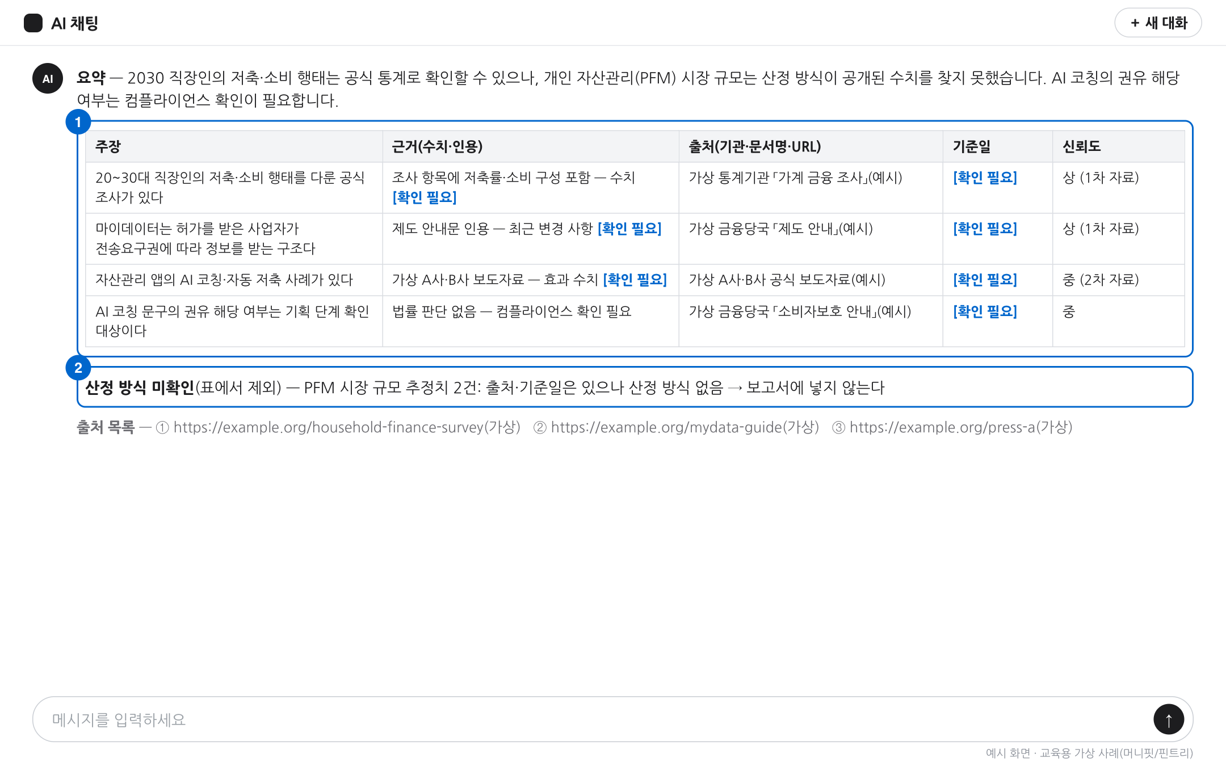
사전 실행 결과 구조
요약 → 5열 표 → 산정 방식 미확인 목록 → 출처
출처·기준일 확인 전 인용 금지 · 가상 서비스명으로 재실행한 예시 · 실제 서비스 평가 아님
생성형 AI를 활용한 기획자 업무생산성 향상 · KMAC 기획자 과정 모듈5 · 2026.09.19
91

Slide 92
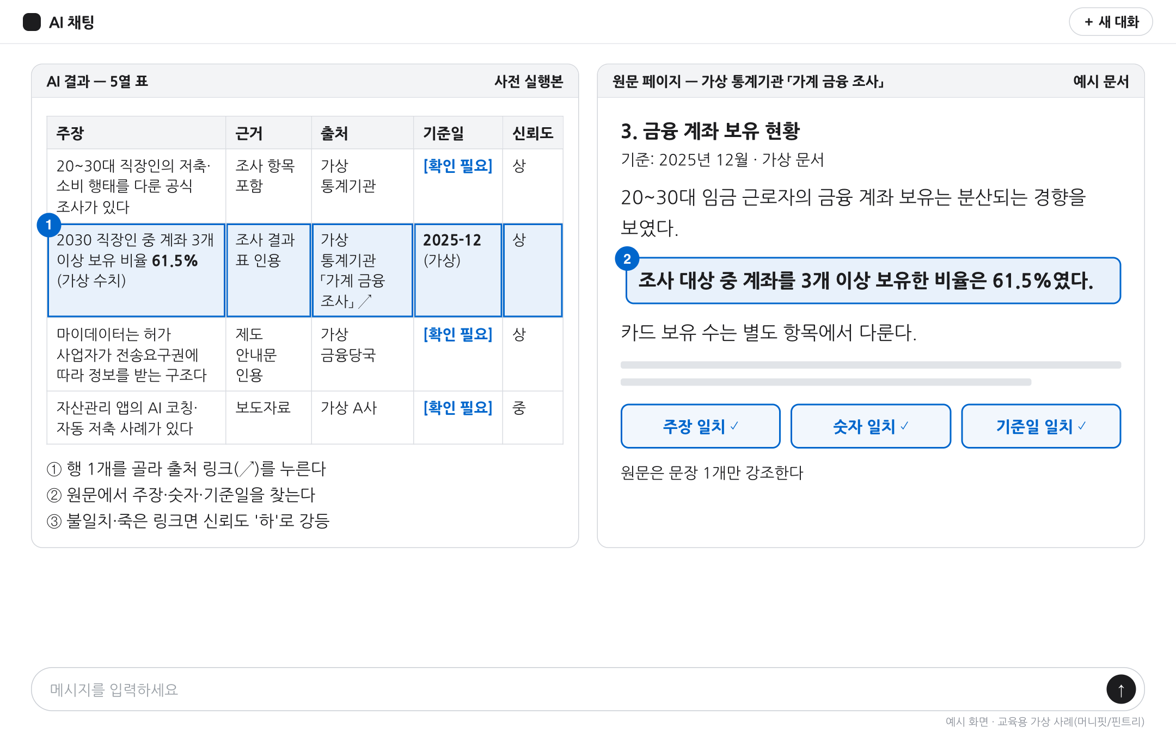
출처 클릭 검증 · 원문 대조
표의 주장 · 수치 · 기준일 ↔ 원문 문장 일치 여부
불일치 · 링크 소실도 검증 결과 · 신뢰도 '하'로 강등 · 예시 화면 · 교육용 가상 사례
생성형 AI를 활용한 기획자 업무생산성 향상 · KMAC 기획자 과정 모듈5 · 2026.09.19
92

Slide 93
벤치마킹 표 구조
6개 관점 + '존재 확인' 열 + '우리에게 시사점' 열
벤치마킹 프롬프트 · 구조 요약
[역할] 벤치마킹 담당자 — 확인되지 않은 사실을 확인된 것처럼 쓰지 않는다
[목적] 머니핏 기획에 참고할 벤치마킹 표 — 우열 평가가 아니라 '우리에게 시사점'
[자료] [서비스 1] [서비스 2] [서비스 3] — 직접 입력 · 모르면 대체 문장 · AI의 기억은 사실이 아니다
[형식] 표 1개 · 열 9개 = 서비스 | 존재 확인 | 타겟 | 핵심 기능 | 가격·수익 모델 | UX 강점 | AI 활용 | 규제 대응 | 우리에게 시사점 · '존재 확인' 열 기본값 "미확인" · 시사점은 행마다 한 문장
[검증] 없는 숫자·사실 → [확인 필요] · 존재가 불확실하면 "미확인(존재 여부 불명)" · 실제 서비스 평가 금지 · 규제 대응은 확인 질문 형태
전문: 다음 3장 (1/3)~(3/3) · [서비스 1/2/3]만 교체 · 원본 lab-2 §A
교육용 가상 사례 · 수치 [가정]
생성형 AI를 활용한 기획자 업무생산성 향상 · KMAC 기획자 과정 모듈5 · 2026.09.19
93

Slide 94
미니 실습 · 벤치마킹 프롬프트 전문 (1/3)
⏱ 2:30
미니 실습 Step 1 입력 · [서비스 1/2/3]만 교체 (1/3)
[역할] 당신은 핀테크 기획팀의 벤치마킹 담당자입니다. 확인되지 않은 사실을 확인된 것처럼 쓰지 않습니다.
[목적] 가상 서비스 '머니핏(MoneyFit)'(마이데이터 기반 2030 직장인 자산관리 코칭)의 기획에 참고할 경쟁·유사 서비스 벤치마킹 표를 만듭니다. 목적은 '우리에게 시사점'을 얻는 것이며, 특정 서비스의 우열 평가가 아닙니다.
[독자] 기획자 본인과 팀. 이 표를 스프레드시트로 옮겨 계속 갱신할 예정입니다.
[자료] 비교 대상 서비스: [서비스 1], [서비스 2], [서비스 3]
(서비스 이름을 모르면 위 줄을 다음 문장으로 바꿉니다: "국내 2030 직장인 대상 자산관리·가계부·마이데이터 서비스 후보 3개를 제안하되, 모두 존재 확인=미확인으로 표시")
당신이 학습 데이터에서 기억하는 정보는 '기억'일 뿐 확인된 사실이 아닙니다. 그 전제로 작성합니다.
실제 서비스명 입력 결과는 외부 공유·제출 금지 · 제출물에는 가상명(A사·B사·C사) 사용
교육용 가상 사례 · 수치 [가정]
생성형 AI를 활용한 기획자 업무생산성 향상 · KMAC 기획자 과정 모듈5 · 2026.09.19
94

Slide 95
미니 실습 · 벤치마킹 프롬프트 전문 (2/3)
⏱ 2:30
미니 실습 Step 1 입력 · [서비스 1/2/3]만 교체 (2/3)
[형식] Markdown 표 1개. 행 = 서비스 3개 + 마지막 행 '머니핏(우리, 목표)'.
열 = 서비스 | 존재 확인 | 타겟 | 핵심 기능 | 가격·수익 모델 | UX 강점 | AI 활용 | 규제 대응(마이데이터 허가 등) | 우리에게 시사점
- '존재 확인' 열은 모두 "미확인"으로 채웁니다. 사람이 확인한 뒤 "확인(출처 URL, 확인일)"로 바꿀 수 있게 둡니다.
- 확인되지 않은 셀에는 [확인 필요]를, 추정에는 [가정]을 붙입니다. 빈 셀은 '—'로 채웁니다.
- 마지막 열 '우리에게 시사점'은 행마다 한 문장.
- 표 아래에 "직접 확인해야 할 것 3개"를 목록으로 쓰고, 각 항목에 어디서 확인하는지(공식 홈페이지·앱스토어 설명·금융감독원 전자공시시스템(DART)·보도자료)를 붙입니다.
실제 서비스명 입력 결과는 외부 공유·제출 금지 · 제출물에는 가상명(A사·B사·C사) 사용
교육용 가상 사례 · 수치 [가정]
생성형 AI를 활용한 기획자 업무생산성 향상 · KMAC 기획자 과정 모듈5 · 2026.09.19
95

Slide 96
미니 실습 · 벤치마킹 프롬프트 전문 (3/3)
⏱ 2:30
미니 실습 Step 1 입력 · [서비스 1/2/3]만 교체 (3/3)
[검증]
- 자료에 없는 숫자나 사실은 만들지 말고 [확인 필요]로 표시합니다(이용자 수·거래액·요금 포함).
- 서비스가 실제로 존재하는지 확신할 수 없으면 존재 확인 열에 "미확인(존재 여부 불명)"이라고 씁니다.
- 특정 서비스를 비판·평가하는 표현 대신 "공개된 기능 기준"으로만 씁니다.
- 법률 판단 문장은 쓰지 않고, 규제 대응 열은 "확인 질문" 형태로 씁니다.
실제 서비스명 입력 결과는 외부 공유·제출 금지 · 제출물에는 가상명(A사·B사·C사) 사용 · 입력 1:00 + 생성 대기 1:30
생성형 AI를 활용한 기획자 업무생산성 향상 · KMAC 기획자 과정 모듈5 · 2026.09.19
96

Slide 97
미니 실습 Step 2 · 결과 확인 3항목
⏱ 1:30
존재 확인 열 · [확인 필요] 표기 · 시사점 한 문장
'존재 확인' 열 = 전부 "미확인"
"확인"이 1건이라도 있으면 오류 · AI가 미확인 사실을 단정한 것
미확인 셀 [확인 필요] · 추정 [가정] 표기
마지막 열 '우리에게 시사점' = 행마다 한 문장
완료 기준: 3항목 충족 · 결과 차이는 정상(열 구성·표기만 확인) · 문장형 결과는 "표 1개로만 다시" 재요청
생성형 AI를 활용한 기획자 업무생산성 향상 · KMAC 기획자 과정 모듈5 · 2026.09.19
97

Slide 98
미니 실습 Step 3 · 한 번 수정 (선택)
⏱ 4:00
공식 페이지 1건 확인 → 존재 확인 열 갱신
재요청 문장 · lab-2 §A Step 3 · [ ] 안만 입력
[서비스 1]은 공식 페이지([URL])에서 존재와 '[확인한 기능명]'을 확인했습니다(확인일 2026-09-19). 존재 확인 열을 "확인([URL], 2026-09-19)"로 갱신하고, 확인하지 않은 다른 셀의 [확인 필요]는 그대로 유지해 주세요. 표만 다시 출력해 주세요.
사이트 확인 2분 + 재요청·대기 2분 · 회사 노트북 접속 불가 시 휴대폰 · 그래도 불가하면 생략
생성형 AI를 활용한 기획자 업무생산성 향상 · KMAC 기획자 과정 모듈5 · 2026.09.19
98

Slide 99
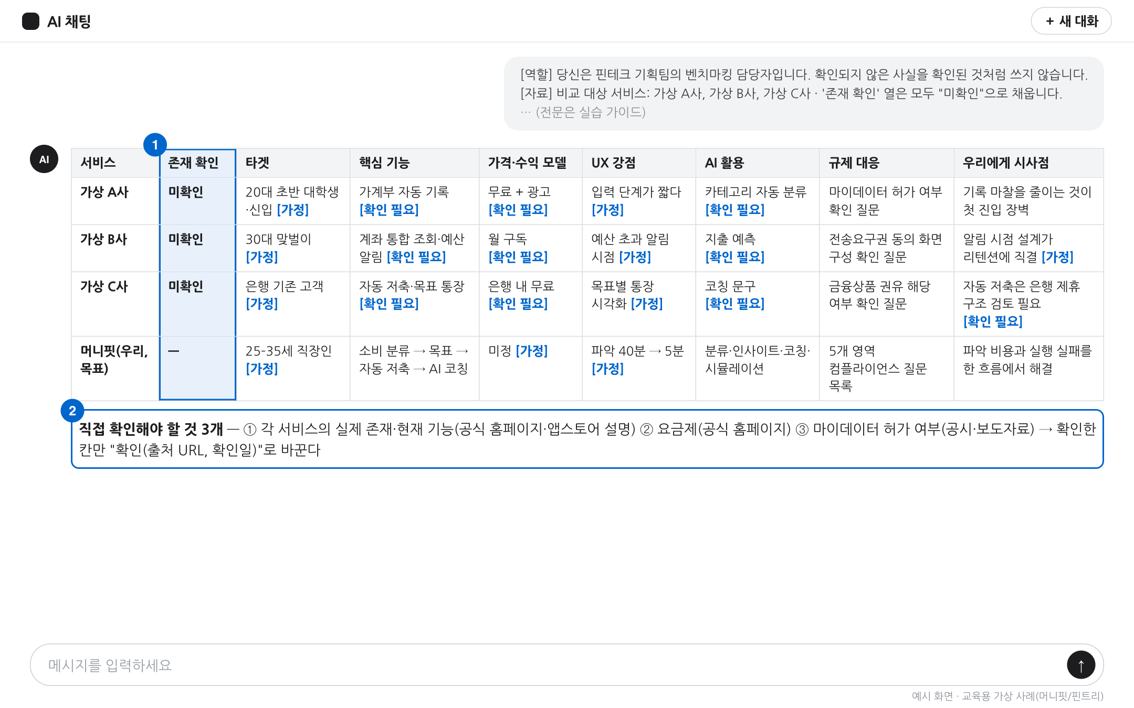
벤치마킹 표 실행 예시
9열 구성 · 존재 확인 열 전부 '미확인' = 정상
가상 서비스명(A사·B사·C사)으로 재실행한 예시 · 실제 서비스 평가 아님
생성형 AI를 활용한 기획자 업무생산성 향상 · KMAC 기획자 과정 모듈5 · 2026.09.19
99

Slide 100
부록 R · 리서치 브리프 프롬프트 전문 (1/3)
[역할] 당신은 핀테크 시장 리서치를 수행하는 애널리스트입니다. 근거 없는 주장은 쓰지 않습니다.
[목적] 가상 서비스 '머니핏(MoneyFit)'(마이데이터 기반 2030 직장인 자산관리 코칭, 가상 회사 핀트리) 기획의 근거가 될 시장·경쟁 리서치 브리프를 만듭니다. 이 결과는 기획서(PRD)의 '문제 정의'와 '시장 맥락' 섹션에 인용됩니다.
[독자] 핀테크 기획자와 리더십. 금융 용어는 알지만, 통계 출처를 직접 확인할 시간은 없는 사람.
[자료·범위·출처 요건]
- 핵심 질문 5개:
(1) 국내 20~30대 직장인의 저축·소비 관리 행태에 관한 공식 통계는 무엇이 있는가
(2) 마이데이터(본인신용정보관리업) 제도의 현재 구조와 최근 변화는 무엇인가
(3) 개인 자산관리(Personal Financial Management, PFM) 서비스 시장 규모 추정치는 어떤 출처·기준일·산정 방식으로 존재하는가
(4) 자산관리 서비스의 AI 코칭·자동 저축 기능 사례와 관련 규제 이슈는 무엇인가
(5) 이 영역의 규제(신용정보법·개인정보보호법·금융소비자보호법·전자금융거래법) 중 기획 단계에서 컴플라이언스에 확인해야 할 질문은 무엇인가
교육용 가상 사례 · 수치 [가정]
생성형 AI를 활용한 기획자 업무생산성 향상 · KMAC 기획자 과정 모듈5 · 2026.09.19
100

Slide 101
부록 R · 리서치 브리프 프롬프트 전문 (2/3)
- 범위: 대한민국. 기간: 최근 3년 자료 우선. 제외: 특정 기업에 대한 평가·투자 권유, 출처 없는 블로그·커뮤니티 글.
- 출처 요건: 1차 자료(금융위원회·금융감독원·한국은행·통계청·금융감독원 전자공시시스템(DART)·기업 공식 보도자료)를 우선하고, 2차 자료(언론·리서치 리포트)는 1차 원문 확인 여부를 함께 표기합니다.
[형식] Markdown.
1. 요약 5문장
2. 표(5열): 주장 | 근거(수치·인용) | 출처(기관·문서명·URL) | 기준일 | 신뢰도(상: 1차 자료+기준일 / 중: 2차 자료+출처 / 하: 출처 불명)
3. 시장 규모 수치는 '출처·기준일·산정 방식' 3개가 모두 있을 때만 표에 넣고, 없으면 "산정 방식 미확인" 목록에 따로 둡니다.
4. 컴플라이언스 확인 질문 목록(법률 판단 없이 질문 형태만)
5. 출처 목록(URL 포함)
생성형 AI를 활용한 기획자 업무생산성 향상 · KMAC 기획자 과정 모듈5 · 2026.09.19
101

Slide 102
부록 R · 리서치 브리프 프롬프트 전문 (3/3)
[검증]
- 자료에 없는 숫자나 사실은 만들지 말고 [확인 필요]로 표시합니다.
- 출처를 제시할 수 없는 문장은 표에 넣지 말고 삭제합니다.
- 신뢰도 '하' 행은 표 아래 "삭제 후보"로 따로 모읍니다.
- 실제 기업·서비스는 공식 출처가 있는 사실만 쓰고, 우열을 평가하는 표현은 쓰지 않습니다.
강사 시연용 · 사내 심층 리서치 사용 가능 시 재사용 · 불가 시 출처 후보 목록 수령 후 1차 자료 직접 확인 · 원본 lab-2 §참고
생성형 AI를 활용한 기획자 업무생산성 향상 · KMAC 기획자 과정 모듈5 · 2026.09.19
102

Slide 103
벤치마킹 예시 표 (가상 A사·B사·C사)
존재 확인 열 수기 작성 연습용
서비스 | 존재 확인 | 타겟 | 핵심 기능 | 가격·수익 | UX 강점 | AI 활용 | 규제 대응 | 우리에게 시사점
가상 A사 | 미확인 | 20대 대학생·신입 [가정] | 가계부 자동 기록 [확인 필요] | 무료+광고 [확인 필요] | 입력 단계 짧음 [가정] | 자동 분류 [확인 필요] | 마이데이터 허가 확인 질문 | 기록 마찰이 첫 진입 장벽
가상 B사 | 미확인 | 30대 맞벌이 [가정] | 계좌 통합·예산 알림 [확인 필요] | 월 구독 [확인 필요] | 초과 알림 시점 [가정] | 지출 예측 [확인 필요] | 전송요구권 동의 화면 질문 | 알림 시점이 리텐션에 직결 [가정]
가상 C사 | 미확인 | 은행 기존 고객 [가정] | 자동 저축·목표 통장 [확인 필요] | 은행 내 무료 [확인 필요] | 목표별 통장 시각화 [가정] | 코칭 문구 [확인 필요] | 금융상품 권유 해당 질문 | 자동 저축은 은행 제휴 검토 [확인 필요]
머니핏(우리) | — | 25–35세 직장인 [가정] | 분류→목표→자동 저축→코칭 | 미정 [가정] | 40분→5분 [가정] | 분류·인사이트·코칭 | 5개 영역 질문 목록 | 파악 비용·실행 실패 단일 흐름 해결
교육용 가상 사례 · 수치 [가정]
생성형 AI를 활용한 기획자 업무생산성 향상 · KMAC 기획자 과정 모듈5 · 2026.09.19
103

Slide 104
용도별 도구 선택 기준
리서치 · 기획서 초안 · 사내 사용 가능 계정 우선
용도 | 오늘 실습(무료 웹 택1) | 강사 시연 | 사내 적용 | 선택 기준
리서치(시장·경쟁) | 벤치마킹 표 + '존재 확인' 열 · 계정 무관 | 심층 리서치 1회(사전 실행본) · Workspace → Gemini · 기존 ChatGPT 사용자 → ChatGPT · 긴 기획서 연계 → Claude [강의 전 확인] | 브리프 템플릿 → 심층 리서치 → 5열 표 → 출처 클릭 | 품질 결정 요인: 브리프(질문 5·출처 요건) + 출처 검증 습관
긴 문서·기획서 초안 | PRD 8섹션 → 별도 대화 3관점 리뷰 → 2-Pager · 계정 무관 | Claude 웹(무료 프로필) 기본 화면 [강의 전 확인] | 카드 → Projects·GPTs·Gems '지침' → 규칙 파일 | 품질 결정 요인: 5개 핵심 입력 + 표 양식 + [가정]/[확인 필요] 강제
강사 경험 기준 · 형식 안정성 관찰 · 우열 주장 아님 · 2026-09 기준 [강의 전 확인]
생성형 AI를 활용한 기획자 업무생산성 향상 · KMAC 기획자 과정 모듈5 · 2026.09.19
104

Slide 105
문서 계층과 PRD의 위치
PRD = 단일 진실 원천(SSOT) · 2-Pager·제안서 = 독자·목적 변경본
1
2
3
4
5
2-Pager · Why
PRD · What
Spec·HLD · How
ADR · 결정 근거
Ops · 출시·운영
리더십 승인용 요약
오늘 실습 대상
단일 진실 원천(SSOT)
오늘 실습 대상
→
→
명세·상위 설계
개발자 과정 영역
→
아키텍처 결정 기록
→
출시 계획 · 운영 기준
원칙: 참조 O · 복사 X · 대외 제안서 = 동일 PRD의 독자·목적 변경본(전환 문장: 부록 Q&A) · 보조 문서 헤더 3줄: 다음 장
생성형 AI를 활용한 기획자 업무생산성 향상 · KMAC 기획자 과정 모듈5 · 2026.09.19
105

Slide 106
AI 문서 관리 5원칙
SSOT · 변경 기록 · 버전 · 평가 게이트 · 회신 누적
계층과 SSOT · 보조 문서는 참조만, 복사 금지
헤더 3줄: Side Document · 참조 원본: PRD §n · 목적
메타 헤더 6줄 + 접이식 Change Log · AI 도구명 표기
작성자 · 사용 AI · 변경 내용을 파일 안에 기록
버전 · v0.1 초안 → v1.0 승인
프롬프트 카드도 동일 규칙: v1 · 날짜 · 도구명
3관점 평가 게이트 · Status 변경 권한은 사람
규제 섹션 · 질문 + 회신 기록 누적
회신자는 역할로 표기 · 실명·연락처 없음
하네스 도입 0·1단계 · 0단계 예시 = 오늘 실습 키트 폴더(자료·프롬프트·결과)
생성형 AI를 활용한 기획자 업무생산성 향상 · KMAC 기획자 과정 모듈5 · 2026.09.19
106

Slide 107
PRD 8개 섹션 × 5개 핵심 입력
⏱ 1:00
입력 ①~⑤ 전체
③ 핵심 문제
② 타겟 유저
④ AI 활용점
1 결론부터(BLUF)
2 문제 정의
3 타겟과 시나리오
4 솔루션·AI 활용점
3~5문장
임원이 읽는 핵심 블록
문제 표
영향 수치 [가정]
페르소나 1 · 시나리오 3
예외 1
가치 · 입력 · 폴백
사람 확인
사람 결정
⑤ 성공 기준
질문 목록
결정 1문장
5 기능 범위 P0/P1
6 성공 지표
7 규제·리스크 체크
8 일정과 요청 사항
P0만으로
핵심 시나리오 3개 완성
Baseline → Target
→ 측정 이벤트
5개 영역 질문
상태 [확인 필요]
마지막 문장
= 요청하는 결정
1분 메모: 실습 가이드 §0-1 완성 예시 · §0-2 빈칸 카드 위치 확인 · 내 서비스 진행자는 성공 기준 수치 후보 1개
생성형 AI를 활용한 기획자 업무생산성 향상 · KMAC 기획자 과정 모듈5 · 2026.09.19
107

Slide 108
유형별 PRD 추가 섹션
8섹션 공통 · 유형별 §9 1개 추가
유형 | 추가 섹션(§9) | 표 양식: 첫 열 → 끝 열
지급결제·송금 | 자금 흐름·정산과 오류 거래 처리 | 단계 → 고객 안내
여수신·대출 | 심사 로직 설명과 거절 고객 안내 원칙 | 결과 유형 → 이의 경로
자산관리·마이데이터 | 데이터 수집·동의 범위와 정보 제공 vs 권유 경계 | 데이터 항목 → 확인 담당
투자·증권 | 투자 권유·자문 경계와 고지 문구 정책 | 화면·문구 유형 → 상태
보험 | 민감정보(건강) 처리 흐름·최소 수집·상담사 전환 | 데이터·질문 유형 → 전환 조건
인증·보안·FDS·AML | 오탐·미탐 운영 기준과 사람 검토 절차 | 시나리오 → 모델 변경 승인
B2B·임베디드·BaaS | 책임 분계·SLA·감사 로그와 파트너 온보딩 심사 | 기능 → SLA 항목
반영 방법: 프롬프트 [형식] 8개 섹션 아래 "9. (섹션 이름) — 표: (양식)" 한 줄 추가 · 그 외 변경 없음
생성형 AI를 활용한 기획자 업무생산성 향상 · KMAC 기획자 과정 모듈5 · 2026.09.19
108

Slide 109
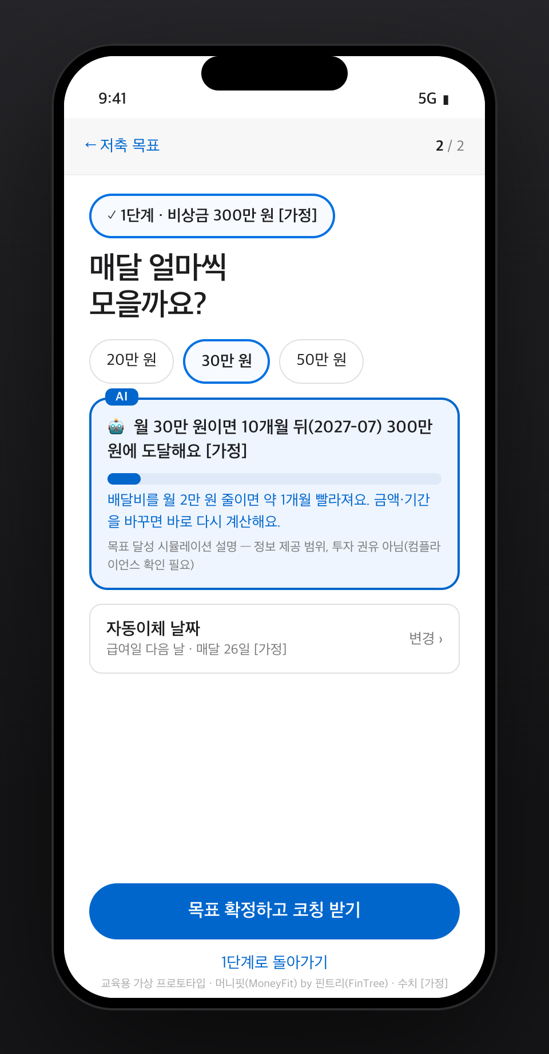
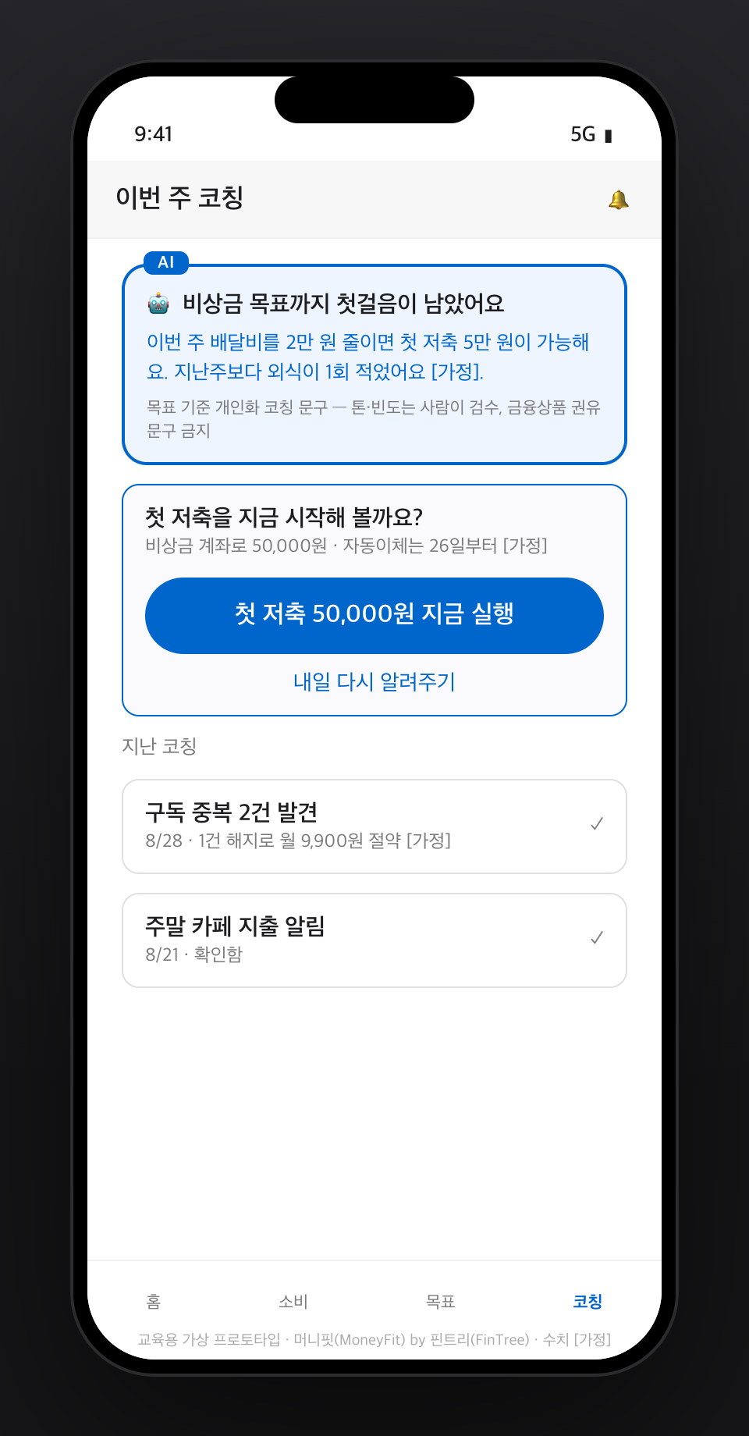
PRD 화면 섹션 = 시안 1장 + 이벤트명
화면 이름
목표 설정 2단계 · AI 코칭 카드
AI 적용 지점
목표 달성 시뮬레이션 설명 · 개인화 코칭 문구
측정 이벤트
set_goal · first_saving
수치 전부 [가정]
목표 설정 2단계(AI 시뮬레이션)
AI 코칭 카드
교육용 가상 사례 · 수치 [가정] · 시안 제작 방법: Session 3 시연
생성형 AI를 활용한 기획자 업무생산성 향상 · KMAC 기획자 과정 모듈5 · 2026.09.19
109

Slide 110
기획서 가독성 4원칙
두괄식 · 중복 제거 · 표 양식 · 지표 3종
①
②
③
④
두괄식
중복 제거
표 양식
지표 3종
섹션 첫 줄 = 결론
PRD 섹션 제목은 결론형
표·본문 내용 중복 시
표만 유지
첫 열 = 기준
끝 열 = 액션/상태
빈 셀은 —
Baseline → Target
→ 측정 이벤트
없으면 "착수 시 측정"
생성형 AI를 활용한 기획자 업무생산성 향상 · KMAC 기획자 과정 모듈5 · 2026.09.19
110

Slide 111
서비스 유형별 핵심 지표
Baseline → Target · 분모 · 측정 이벤트
유형 | 핵심 지표 1개 [가정] | 분모 | 측정 이벤트
지급결제·송금 | 결제 성공률 96.0% → 98.0% | 결제 시도 대비 | payment_success
여수신·대출 | 사전심사 완료율 45% → 60% | 시작자 대비 | prequal_complete
자산관리·마이데이터 | 첫 저축 목표 설정율 72.5% → 80% | 연동 사용자 대비 | set_goal
투자·증권 | 포트폴리오 제안 수락율 15% → 20% | 제안 열람 대비 | proposal_accept
보험 | 청구 접수 완료율 60% → 75% | 청구 시작자 대비 | claim_submit
인증·보안·FDS·AML | FDS 오탐률 4.0% → 2.5% | 알림 대비 | fds_false_positive
B2B·임베디드·BaaS | API 호출 성공률 99.5% → 99.9% | 호출 대비 | api_success_rate
전부 [가정] · Baseline 미보유 시 "착수 시 측정" · 이벤트명 = 영문 소문자 + 밑줄
교육용 가상 사례 · 수치 [가정]
생성형 AI를 활용한 기획자 업무생산성 향상 · KMAC 기획자 과정 모듈5 · 2026.09.19
111

Slide 112
규제 섹션 = 컴플라이언스 질의 목록
⏱ 0:30
머니핏 5개 영역 · 상태 전부 [확인 필요]
① 마이데이터 허가 · 전송요구권 동의 화면 범위 (신용정보법) [확인 필요]
② 거래 내역 가명처리 · 외부 생성형 AI 전송 (개인정보보호법·신용정보법·개인정보위 안내서 2025) [확인 필요]
③ AI 코칭 문구의 '권유' · '정보 제공' 해당 여부 (금융소비자보호법) [확인 필요]
④ 자동 저축(이체 실행)의 전자금융업 등록 대상 여부 (전자금융거래법) [확인 필요]
⑤ 외부 LLM 사용 범위 · 승인(망분리) (금융위 로드맵 2024.8 · 금융보안원 가이드 2023) [확인 필요]
30초 메모: 내 서비스 해당 번호 기록 후 거수 · 조항 번호는 원문 대조 전까지 [확인 필요]
본 강의는 법률 자문이 아니며 적용 여부는 각 사 컴플라이언스 확인 필요
생성형 AI를 활용한 기획자 업무생산성 향상 · KMAC 기획자 과정 모듈5 · 2026.09.19
112

Slide 113
유형별 규제 질의 목록 (7유형 × 2문항)
유형 | 컴플라이언스 대표 질의 ① · ② | 관련 법·가이드
지급결제·송금 | ① 전자금융업 등록 대상 여부 ② 선불충전금·이용자 자금 보호 의무 | 전자금융거래법
여수신·대출 | ① 대출 '중개' · '정보 제공' 구분 ② 대안 데이터 평가의 설명요구·이의제기 | 금소법 · 신용정보법
자산관리·마이데이터 | ① 마이데이터 허가·전송요구권 동의 범위 ② 가명처리·외부 AI 전송 가능 여부 | 신용정보법 · 개인정보보호법
투자·증권 | ① 제안·리밸런싱의 투자자문·일임업 해당 여부 ② AI 리서치 요약의 '투자권유' 여부 | 자본시장법 · 금소법
보험 | ① 비교·추천 화면의 보험모집 여부 ② 진료·질병 정보(민감정보) 수집·전송 범위 | 보험업법 · 개인정보보호법
인증·보안·FDS·AML | ① 인증 수단 요건·사고 시 책임 분담 ② KYC·STR·CTR 의무 적용·보고 기한 | 전자금융거래법 · 특금법
B2B·임베디드·BaaS | ① 인허가·등록 주체와 책임 분계 ② 업무위탁 규정·보고 의무 | 전자금융거래법 · 업무위탁 규정
전부 [확인 필요] · 조항 번호 미기재 · 판단 아닌 질의 형태 · 회신은 사람이 작성
법률 자문 아님 · 적용 여부는 각 사 컴플라이언스 확인 필요 · 금소법 = 금융소비자보호법 · 특금법 = 특정금융정보법
생성형 AI를 활용한 기획자 업무생산성 향상 · KMAC 기획자 과정 모듈5 · 2026.09.19
113

Slide 114
PRD 작성 · 평가 · 결정 루프
AI 작성 → AI 3관점 평가 → 사람 결정 · Approved = 3관점 기준 통과
1
2
3
4
① 초안 대화
② 새 대화
3관점 리뷰
③ 초안 대화 복귀
④ 사람 결정
5개 입력 → PRD v1
→
→
가장 약한 3곳만 보완 → v2
→
P0 · 지표 · 요청 사항 최종 결정
Status 변경 권한은 사람
리더십 · 디자이너 · EM
점수 · 근거 인용 · 수정 제안
Approved = 3관점 모두 통과(강의 축약판: 관점당 5문항 · 25점 만점 · 17점) · 원본 채점 기준: 공개 레포 docs/evaluation/
생성형 AI를 활용한 기획자 업무생산성 향상 · KMAC 기획자 과정 모듈5 · 2026.09.19
114

Slide 115
3관점 리뷰 프롬프트 구조
출력 형식: 점수 + 근거 인용 + 수정 제안 표
리뷰 프롬프트 · 구조 요약 · 전문은 부록 A2
[역할] PRD 심사 리뷰 패널 — ① 리더십 ② 프로덕트 디자이너 ③ 개발 리드(EM) 순서로
[목적] 다음 10분 안에 고칠 수 있는 약점과 수정 제안 — 칭찬은 필요 없다
[자료] 아래 PRD 본문만 — 없는 내용은 있다고 가정하지 않는다
[채점표] 관점별 5문항 × 1~5점 — 리더십 L1–L5 · 디자이너 D1–D5 · EM E1–E5 · 25점 만점 · 17점 통과(교육용)
[형식] 관점별 표 3개(항목 | 점수 | 근거 인용 | 수정 제안) → 합계·통과 여부 → "가장 약한 3곳" 표(순위 | 약점 | 왜 위험한가 | 재요청 문장) → 총평 3문장
[검증] 근거 없이 점수 금지 · 규제는 컴플라이언스 확인 필요 · 새 숫자·기업·법령 금지
전문: 부록 A2 · 반드시 새 대화 · --- 아래에 최초 PRD 전체 붙여넣기
생성형 AI를 활용한 기획자 업무생산성 향상 · KMAC 기획자 과정 모듈5 · 2026.09.19
115

Slide 116
AI 활용 사다리 L3 → L4
L3 역할 분리 대화 · L4 재사용 지침 저장
1
2
3
4
L3 · 작성자 대화
L3 · 리뷰 패널 대화
L3 · 사람 결정
L4 · 저장
5개 입력 → PRD 초안
→
→
13:40 Step 3 · 직접 판단
→
카드·리뷰 프롬프트
→ 재사용 기능 '지침'에 저장
(Projects·GPTs·Gems [강의 전 확인])
대화에는 《변수》만 입력
새 대화 · 3관점 채점표
L4 전환 신호: 동일 리뷰 프롬프트 주 2회 이상 사용 · 리뷰어의 회사 맥락 부재 반복 · 개인 계정에 회사 자료로 템플릿 생성 금지 [확인 필요]
생성형 AI를 활용한 기획자 업무생산성 향상 · KMAC 기획자 과정 모듈5 · 2026.09.19
116

Slide 117
유형 렌즈 적용 원리
가변 항목 3 + 3 · 공통 항목 4
구분 | 항목 | 유형 변경 시 | 사유
가변 · PRD | §6 성공 지표 | 지표명 · 분모 · 측정 이벤트 | 유형별 사용자 여정 상이
 | §7 규제·리스크 | 관련 법 · 감독기관 · 질문 목록 | 동일 기능도 유형별 질의 상이
 | §4 AI 활용점 | AI 가치 창출 지점 · 금지 지점 | 대출·보험·FDS = 판단 금지 영역
가변 · 프롬프트 | [자료] · [형식] · [검증] | 첨부 자료 · 요구 표 · 금지 사항 | 유형별 환각 1곳을 [검증]으로 차단
공통 | 역할·목적·독자 · 8섹션 · 두괄식 · 표 양식 · 지표 3종 | 변경 없음 | 가독성 조건은 도메인 무관
 | 3관점 리뷰 · 별도 대화 · 사람 결정 · [가정]/[확인 필요] | 변경 없음 | 정직성 표기 = 공통 언어
가변: PRD 3칸 + 프롬프트 3칸 / 공통: 6요소 틀 · 8섹션 · 3관점 · 표기 · 머니핏 진행 중 내 유형의 3칸 메모
교육용 가상 사례 · 수치 [가정]
생성형 AI를 활용한 기획자 업무생산성 향상 · KMAC 기획자 과정 모듈5 · 2026.09.19
117

Slide 118
머니핏 유형 렌즈 (자산관리·마이데이터)
여정 · 지표 · 규제 질의 · AI 활용점 · 환각 위험
항목 | 내용
사용자 여정 3단계 | ① 계좌·카드 연동(전송요구 동의) → ② 소비 자동 분류·월 예산·저축 목표 설정 → ③ AI 코칭·자동 저축·30일 리텐션
핵심 지표 3종 [가정] | set_goal 72.5% → 80%(연동 사용자 대비) · first_saving 71.0% → 78%(목표 설정자 대비) · d30_active 30.0% → 35%(가입자 대비) · 출시 후 8주
규제 질문 5 [확인 필요] | ① 마이데이터 허가·전송요구권 ② 가명처리·외부 AI 전송 ③ 권유 vs 정보 제공 ④ 자동 저축의 전자금융업 ⑤ 외부 LLM 사용·승인
AI 활용점 | 카테고리 분류·월간 요약 · 인사이트·개인화 코칭 문구 · 목표 달성 시뮬레이션 설명 · 전부 정보 제공 범위(컴플라이언스 확인 필요)
환각 위험 1곳 | 코칭 문구의 특정 금융상품 권유 · 수익률 약속 오인 · 예: "이 적금으로 바꾸면 연 N% 더 받습니다"
[자료]·[형식]·[검증] | 기본형(변형 없음) · lab-2 §B Step 2 프롬프트 원문 · 타 유형 = 기본형에서 3칸만 변경
교육용 가상 사례 · 수치 [가정]
생성형 AI를 활용한 기획자 업무생산성 향상 · KMAC 기획자 과정 모듈5 · 2026.09.19
118

Slide 119
3관점 평가 기준
관점별 핵심 질문 1개 · 기준 파일 3종
관점 | 핵심 질문 | 강의 축약판(오늘) | 원본 기준(공개 레포)
리더십 | "이 프로젝트에 투자할 가치가 있는가?" | L1–L5 · 25점 · 17점 통과 | docs/evaluation/eval-leadership.md
디자이너 | "이 PRD만으로 와이어프레임을 그릴 수 있는가?" | D1–D5 · 25점 · 17점 통과 | docs/evaluation/eval-design.md
엔지니어링 매니저(EM) | "이 범위를 주어진 기간과 리소스로 만들 수 있는가?" | E1–E5 · 25점 · 17점 통과 | docs/evaluation/eval-engineering.md
강의 축약판: 관점당 5문항 · 25점 만점 · 17점 통과 · 원본: 관점당 30점 체계(공개 레포)
생성형 AI를 활용한 기획자 업무생산성 향상 · KMAC 기획자 과정 모듈5 · 2026.09.19
119

Slide 120
기획서 작성 Q&A 4선
회사 양식 · 규제 섹션 · 대외 제안서 · P0/P1 결정
질문 | 답변
회사 양식이 다른 경우의 8섹션 적용 | 필수 아님 · 프롬프트 [형식]의 섹션 이름만 회사 양식으로 교체(양식 파일 첨부 금지) · 두괄식·지표 3종·규제 질문·마지막 요청 문장은 유지
규제 섹션의 AI 작성 범위 | '컴플라이언스 질의 목록'까지만 · 판단 문장은 [검증]으로 금지, 발견 시 삭제 · 조항 번호·해석은 [확인 필요]
대외 제안서의 동일 프롬프트 사용 | 가능 · 변경 항목 = '독자'와 '목적' · 내부 비용·인력·미확정 지표 제외 · 고객 이익 → 해법 → 도입 절차 → 요청 순 · 재요청 문장 lab-2 §E.5
P0·P1 최종 결정 주체 | PM(사람) · AI는 "P0만으로 핵심 시나리오 완성 여부" 기준으로 후보·근거 제시 · EM E2 점수가 낮으면 P0 축소 결정은 사람
생성형 AI를 활용한 기획자 업무생산성 향상 · KMAC 기획자 과정 모듈5 · 2026.09.19
120

Slide 121
실습 ③ · 13:25–14:00 · 35분
PRD 초안 · 3관점 리뷰 · 2-Pager
입력 5 → 초안 10 → 리뷰 10 → 요약 10분 · 대화창 2개(초안용·리뷰용)
산출물 ② PRD 초안 + 리뷰 결과 + 2-Pager · 새 대화 1개 사전 생성
실습 가이드·프롬프트 파일: 단축 URL + QR [강의 전 확인]
① 입력 13:25
→
② 초안 13:30
→
③ 리뷰 13:40
→
④ 요약 13:50

Slide 122
프롬프트 붙여넣기 절차
링크 차단 시 휴대폰 또는 부록 A1~A3(프롬프트 전문) 참조
프롬프트 본문 편집 금지
1
2
3
4
① 프롬프트 붙이기
② 맨 아래로 이동
③ 내 자료 붙이기
④ 전송
→
--- 다음 ▼ 표시까지
스크롤
→
5개 입력 카드 / PRD 전체
(Step 4는 생략)
→
결과 확인 순서
구조 → 문장
전체 선택 · 복사
대화창에 붙여넣기
새 대화 생성: 좌측 상단 또는 사이드바 [강의 전 확인] · 메모리 기본 ON 도구는 임시 채팅 사용 [강의 전 확인]
생성형 AI를 활용한 기획자 업무생산성 향상 · KMAC 기획자 과정 모듈5 · 2026.09.19
122

Slide 123
Step 1 입력 (13:25–13:30)
⏱ 5:00
5개 핵심 입력 카드 · 성공 기준 수치 후보 [가정]
머니핏
내 서비스
확인
§0-1 완성 예시 복사
§0-2 빈칸 5개
성공 기준 수치 유무
실습 가이드 §0-1 전체 복사
→ Step 2 프롬프트의
--- 아래에 붙여넣기
오전 실습 ① [자료] 메모 이관
(= 카드 v2)
실제 수치는 [가정]·임의 값으로 치환
Baseline → Target 수치 후보
+ 측정 이벤트명 후보
수치 미보유 시 "착수 시 측정"
+ 이벤트명만 기재
→
→
5분 내 미완성 시 머니핏으로 전환(목표 = 루프 체험) · 실제 고객·거래·내부 지표는 넣지 않는다
교육용 가상 사례 · 수치 [가정]
생성형 AI를 활용한 기획자 업무생산성 향상 · KMAC 기획자 과정 모듈5 · 2026.09.19
123

Slide 124
Step 1 · 머니핏 입력 완성 예시 (1/2)
⏱ 2:30
1. 서비스명: 머니핏(MoneyFit) — 가상 회사 핀트리(FinTree)의 마이데이터 기반 2030 직장인 자산관리 코칭 앱. 핀트리는 시리즈 A 단계 핀테크 스타트업으로 본인신용정보관리업(마이데이터) 허가를 취득한 것으로 가정한다 [가정].
2. 타겟 유저: 25–35세 급여 소득 직장인. 은행 계좌 3개 이상·카드 2장 이상을 나눠 쓰고 있어 월 소비를 한눈에 보지 못한다 [가정]. 저축 목표를 세워도 3개월 안에 절반 이상이 앱 사용을 멈춘다 [가정]. 금융 지식은 보통, 투자보다 "새는 돈 막기"에 관심이 크다 [가정].
3. 핵심 문제: "내 돈이 어디로 가는지 모른다." 월말에 여러 앱을 오가며 소비를 파악하는 데 평균 40분이 걸리고 [가정], 계좌를 연동한 사용자 4명 중 1명은 저축 목표 설정 전에 이탈하고, 목표를 세운 사용자 10명 중 3명은 첫 저축까지 가지 못한다 [가정]. 원인 후보는 파악 비용(시간)과 실행 실패(자동화 부재) 두 가지 [확인 필요].
교육용 가상 데이터(실제 통계·기업 데이터 아님) · 전체 복사 → Step 2 프롬프트의 --- 아래에 붙여넣기
교육용 가상 사례 · 수치 [가정]
생성형 AI를 활용한 기획자 업무생산성 향상 · KMAC 기획자 과정 모듈5 · 2026.09.19
124

Slide 125
Step 1 · 머니핏 입력 완성 예시 (2/2)
⏱ 2:30
4. AI 활용점: ① 연동 거래 내역 자동 카테고리 분류와 월간 요약 ② 소비 패턴 인사이트 문구(예: "이번 달 배달비가 지난 3개월 평균보다 높아요") ③ 목표 기준 개인화 코칭 메시지 ④ 목표 달성 시뮬레이션 설명 — 투자 권유가 아닌 정보 제공 범위(컴플라이언스 확인 필요) ⑤ 고객 문의 1차 응대.
5. 성공 기준(모두 [가정] — Baseline은 8월 퍼널 잠정치이며 Session 3 데이터 분석(14:30)에서 같은 가상 데이터로 재계산한다):
- 핵심 ① 첫 저축 목표 설정율(계좌 연동 사용자 대비): Baseline 72.5% → Target 80% · 측정 이벤트 set_goal
- 핵심 ② 첫 저축 실행율(목표 설정자 대비): Baseline 71.0% → Target 78% · 측정 이벤트 first_saving
- 보조 ③ 30일 활성(가입자 대비): Baseline 30.0% → Target 35% · 측정 이벤트 d30_active
- 확인 시점: 출시 후 8주 [가정]
교육용 가상 데이터(실제 통계·기업 데이터 아님) · 전체 복사 → Step 2 프롬프트의 --- 아래에 붙여넣기 · 원본 lab-2 §0-1
교육용 가상 사례 · 수치 [가정]
생성형 AI를 활용한 기획자 업무생산성 향상 · KMAC 기획자 과정 모듈5 · 2026.09.19
125

Slide 126
Step 1 · '내 서비스' 빈칸 카드 (수치 치환)
⏱ 1:00
1. 서비스명: [서비스명 — 가칭 가능] / 회사: [가상 표기 가능, 예: 우리 회사]
2. 타겟 유저: [누구인가 — 연령·직업·상황] / [지금 어떤 행동을 하고 있나] [가정] / [무엇을 원하나]
3. 핵심 문제: "[사용자의 말로 한 문장]" / 크기: [숫자 후보 1개, 없으면 '착수 시 측정'] [가정] / 원인 후보: [1~2개] [확인 필요]
4. AI 활용점: ① [분류·요약] ② [인사이트] ③ [개인화 메시지] ④ [시뮬레이션·설명] ⑤ [응대] — 필요한 것만 남기고, 금융상품 권유로 해석될 수 있는 항목에는 "(컴플라이언스 확인 필요)" 표기
5. 성공 기준(모두 [가정]):
- 핵심 ① [지표명]: Baseline [현재값 또는 '착수 시 측정'] → Target [목표값] · 측정 이벤트 [event_name]
- 핵심 ② [지표명]: Baseline [ ] → Target [ ] · 측정 이벤트 [ ]
- 보조 ③ [지표명]: Baseline [ ] → Target [ ] · 측정 이벤트 [ ]
- 확인 시점: [출시 후 n주]
[ ] 안만 입력 · 30초 체크: 사람·회사·고객·권한 · 5분 내 미완성 시 머니핏 전환 · 원본 lab-2 §0-2
교육용 가상 사례 · 수치 [가정]
생성형 AI를 활용한 기획자 업무생산성 향상 · KMAC 기획자 과정 모듈5 · 2026.09.19
126

Slide 127
PRD 초안 프롬프트 구조 · 5개 입력 → 8섹션
PRD 초안 프롬프트 · 구조 요약 · 전문은 부록 A1
[역할] 시니어 PM · 기획서 편집자 — 법률 판단 대신 컴플라이언스 확인 질문
[목적] 5개 핵심 입력만으로 PRD 초안 v1 — 내부 리뷰용
[독자] 리더십 · 디자이너 · 개발 리드 — 이 서비스는 처음 보는 사람
[자료] --- 다음에 붙인 5개 입력만 — 없는 것은 만들지 않는다
[형식] 8섹션 · 결론형 제목 · 표 양식(첫 열 기준·끝 열 액션) · 지표 3종 · 규제는 질문 목록
[검증] 없는 숫자·기업·조항 → [확인 필요] · 추정 → [가정] · 실제 기업 평가 금지 · 끝에 "사람이 결정할 것 3개"
---
▼ 여기에 5개 핵심 입력(§0 카드)을 붙여넣기 ▼
마크다운(Markdown) = 제목·표를 #·| 기호로 쓰는 형식 · 메모장의 기호 노출은 정상 · Word 이관은 채팅 복사 버튼 · 전문: 부록 A1
생성형 AI를 활용한 기획자 업무생산성 향상 · KMAC 기획자 과정 모듈5 · 2026.09.19
127

Slide 128
Step 2 초안 (13:30–13:40)
⏱ 10:00
입력 → 결과 확인 3항목 → 한 번 수정
Step 1
1분
Step 2
4분
Step 3
3분
입력
결과 확인 3항목
한 번 수정(권장)
초안 대화에 PRD 프롬프트
+ --- 아래 5개 입력 → 전송
생성 대기: 도구별 상이
[강의 전 확인]
결론부터 맨 위
지표 표 3열 + [가정]
규제 = 질문 목록 + [확인 필요]
상세: 다음 장
재요청 문장 1개 선택
(시간 여유 시)
기본 = (a) 결론부터 5문장
수정 부분만 출력
→
→
대기 중: 옆사람과 5개 입력 카드 교환(성공 기준 수치 유무만 확인) · 3분 초과 시 "A4 2페이지 이내로" 추가 후 재실행
생성형 AI를 활용한 기획자 업무생산성 향상 · KMAC 기획자 과정 모듈5 · 2026.09.19
128

Slide 129
Step 2 · 결과 확인 3항목
⏱ 4:00
결론부터 맨 위 · 지표 표 3열 · 규제 = 질문 목록
결론부터(BLUF) 블록 · 맨 위 3~5문장
성공 지표 표 · Baseline · Target · 측정 이벤트 열 + 수치 [가정]
규제·리스크 섹션 · 질문 목록 형태 + 상태 [확인 필요]
판단 문장("~는 허가 대상이 아니다") 발견 시 오류
완료 기준: 3항목 충족 · 누락 시 해당 항목 재요청 문장 1개(다음 장) · 전부 충족 시 (a)
생성형 AI를 활용한 기획자 업무생산성 향상 · KMAC 기획자 과정 모듈5 · 2026.09.19
129

Slide 130
Step 2 한 번 수정 (1/2)
⏱ 3:00
재요청 문장 3종 중 택1 · 기본 = (a) 결론부터 5문장
(a) 결론부터 블록만 임원이 30초에 읽을 수 있게 5문장으로 다시 써 주세요. 지표는 Baseline→Target 형식으로, 마지막 문장은 요청하는 결정으로 끝내 주세요. 다른 섹션은 그대로 두고, 수정한 결론부터 블록만 출력해 주세요. 전체는 다시 쓰지 않습니다. 새 숫자·기업·법령을 만들지 말고, 자료에 없는 것은 [확인 필요], 추정은 [가정]으로 표시해 주세요.
(b) 성공 지표 표에 '측정 이벤트' 열을 채워 주세요. 이벤트 이름은 영문 소문자와 밑줄로(예: set_goal), 각 지표를 실제로 계산하는 방법(분자/분모)을 한 줄씩 덧붙여 주세요. 수정한 지표 표만 출력해 주세요. 전체는 다시 쓰지 않습니다. 수치는 [가정] 표기를 유지하고, 새 숫자·기업·법령을 만들지 말고 자료에 없는 것은 [확인 필요]로 표시해 주세요.
누락 항목이 있으면 해당 문장 · 전부 충족 시 (a) · 프롬프트 재작성 금지
생성형 AI를 활용한 기획자 업무생산성 향상 · KMAC 기획자 과정 모듈5 · 2026.09.19
130

Slide 131
Step 2 한 번 수정 (2/2)
⏱ 3:00
재요청 문장 3종 중 택1 · 기본 = (a) 결론부터 5문장
(c) 규제·리스크 체크 섹션에서 판단 문장을 모두 질문 문장으로 바꿔 주세요. 조항 번호는 지우고 법령 명칭만 남기고, 상태는 전부 [확인 필요]로 표시해 주세요. 수정한 규제·리스크 섹션만 출력해 주세요. 전체는 다시 쓰지 않습니다. 새 법령·기관을 만들지 말고, 자료에 없는 것은 [확인 필요]로 표시해 주세요.
누락 항목이 있으면 해당 문장 · 전부 충족 시 (a) · 프롬프트 재작성 금지 · Step 3에는 최초 PRD 전체 붙여넣기
생성형 AI를 활용한 기획자 업무생산성 향상 · KMAC 기획자 과정 모듈5 · 2026.09.19
131

Slide 132
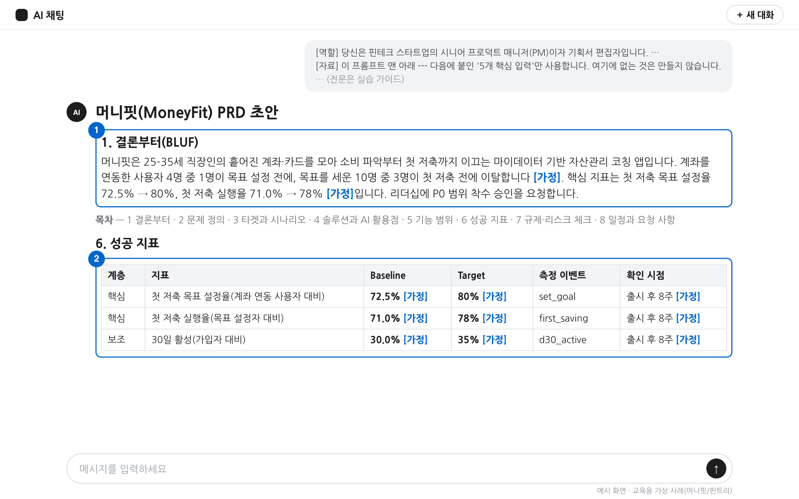
PRD 초안 상단 예시
결론부터 블록 · 8섹션 목차 · 지표 표 헤더
Baseline 72.5 / 71.0 / 30.0% 기준 실행 결과 · 결과 차이는 정상 · 교육용 가상 사례 · 수치 [가정]
생성형 AI를 활용한 기획자 업무생산성 향상 · KMAC 기획자 과정 모듈5 · 2026.09.19
132

Slide 133
Step 3 리뷰 (13:40–13:50)
⏱ 10:00
새 대화 3관점 리뷰 → 가장 약한 3곳 → 초안 대화 보완
Step 1
2분
Step 2
4분
Step 3
4분
입력 + 생성 대기
결과 확인 3항목
한 번 수정(보완)
새 대화에 3관점 리뷰
프롬프트(부록 A2) 입력
+ --- 아래 최초 PRD v1 전체
Step 2 수정 조각 제외
점수표 3개
근거 = PRD 인용
약한 3곳 표 + 재요청 문장
상세: 다음 장
3곳 표 복사
→ 초안 대화에 보완 재요청
→ PRD v2 전체 재출력
→
→
입력 길이 초과 시 결론부터·지표·규제 3개 섹션만 [강의 전 확인] · 낮은 점수는 정상
생성형 AI를 활용한 기획자 업무생산성 향상 · KMAC 기획자 과정 모듈5 · 2026.09.19
133

Slide 134
Step 3 · 결과 확인 3항목
⏱ 4:00
점수표 3개 · 근거 = PRD 인용 · 약한 3곳 재요청 문장
관점별 점수표 3개(각 5행)
근거 열 · PRD 섹션·문장 인용
인용 없으면 재요청
"가장 약한 3곳" 표 · 복사 가능한 재요청 문장 포함
칭찬 일색 또는 전 항목 4~5점 → 재요청 1문장(전문: 부록 A2 마지막 장) · 타이머는 리뷰 결과 수령 후 시작
생성형 AI를 활용한 기획자 업무생산성 향상 · KMAC 기획자 과정 모듈5 · 2026.09.19
134

Slide 135
Step 3 한 번 수정
⏱ 4:00
가장 약한 3곳 표 → 초안 대화 보완 재요청 → PRD v2 전체 재출력
보완 재요청 문장 · lab-2 §B Step 3 · 초안 대화
아래는 별도 리뷰에서 나온 '가장 약한 3곳'입니다. 이 3곳만 보완해 PRD를 다시 출력해 주세요. 다른 섹션은 내용을 유지합니다. 새로 추가한 수치는 [가정]으로 표시하고, 자료에 없는 숫자나 사실은 만들지 말고 [확인 필요]로 표시하세요. 기업·법령·통계를 새로 만들지 마세요. 바뀐 섹션은 제목 옆에 (수정)이라고 표시해 주세요.
▼ 여기에 '가장 약한 3곳' 표 붙여넣기 ▼
Step 4 전제: 이 대화의 마지막 출력 = 완전한 PRD v2(부분 출력 불가) · 시간 부족 시 보완을 Step 4 프롬프트에 통합("아래 리뷰의 약점 3개를 반영하여")
생성형 AI를 활용한 기획자 업무생산성 향상 · KMAC 기획자 과정 모듈5 · 2026.09.19
135

Slide 136
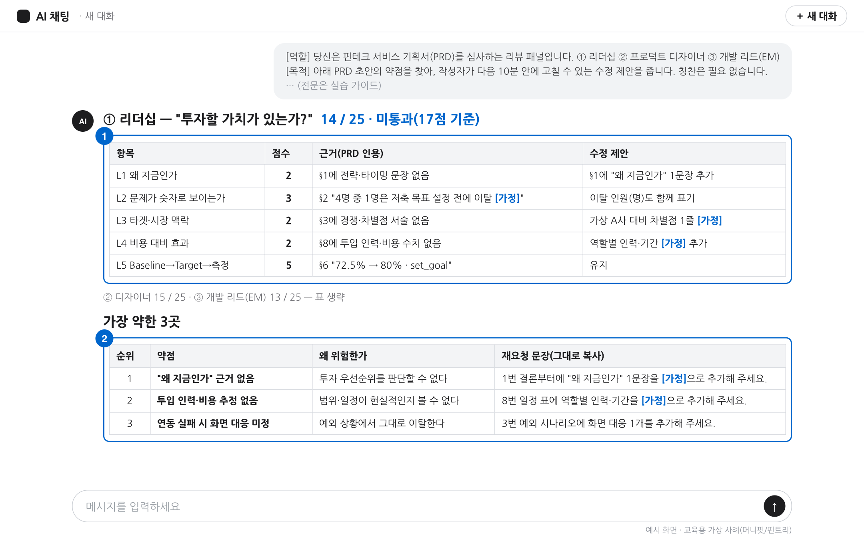
3관점 리뷰 결과 예시
점수표 · '가장 약한 3곳' 표 · 근거 열 PRD 문장 인용
새 대화 실행 결과 · 교육용 25점 만점 기준 · 예시 화면 · 교육용 가상 사례
생성형 AI를 활용한 기획자 업무생산성 향상 · KMAC 기획자 과정 모듈5 · 2026.09.19
136

Slide 137
2-Pager 프롬프트 구조
첫 5줄 = 지표 + 요청하는 결정
2-Pager 프롬프트 · 구조 요약 · 전문은 부록 A3
[역할] 임원 보고 문서를 다듬는 시니어 PM
[목적] 임원이 5분 안에 읽고 착수 여부를 결정할 요약 — A4 1페이지
[독자] 경영진(CEO·CPO·CFO) — 무엇을 · 왜 · 얼마나 좋아지나 · 무엇을 결정해 달라는가 · 언제까지
[자료] 이 대화에서 마지막으로 출력한 PRD v2만 — 없는 수치·사실을 더하지 않는다
[형식] 첫 5줄 = ① 제안 1문장 ② 문제 숫자 1개 [가정] ③ 지표 Baseline→Target ④ 요청하는 결정 ⑤ 기한과 다음 단계 → 소제목 4개 → 지표 표 1개 → 마지막 줄 요청 1문장
[검증] [가정]·[확인 필요] 유지 · 없는 숫자 금지 · 규제는 질문으로만 · 마지막에 "30초 구두 설득 문장" 1개(60자 이내)
전문: 부록 A3 · 초안 대화에 프롬프트만 붙여넣기(PRD v2는 해당 대화에 존재)
생성형 AI를 활용한 기획자 업무생산성 향상 · KMAC 기획자 과정 모듈5 · 2026.09.19
137

Slide 138
Step 4 요약 (13:50–14:00)
⏱ 10:00
초안 대화에 2-Pager 프롬프트만 붙여넣기 · PRD v2 재첨부 불필요
Step 1
2분
Step 2
3분
Step 3
3분
입력
결과 확인 3항목
한 번 수정 → 저장
초안 대화에 2-Pager
프롬프트(부록 A3) → 전송
새 대화·타 도구 이동자,
Step 3 부분 출력자만
PRD 전체 추가 첨부
첫 5줄에 지표·요청
A4 1페이지
태그의 확정 표현 변환 없음
상세: 다음 장
30초 설득 문장(60자) 또는
요청하는 결정 1문장 중 택1
파일 3개 + 프롬프트 5개 저장
→
→
시간 부족 시 "첫 5줄 결론만 먼저 써 주세요" · 첫 5줄만으로도 산출물 인정
생성형 AI를 활용한 기획자 업무생산성 향상 · KMAC 기획자 과정 모듈5 · 2026.09.19
138

Slide 139
Step 4 · 결과 확인 3항목
⏱ 3:00
첫 5줄 지표·요청 · A4 1페이지 · 태그 유지
첫 5줄 · 지표(Baseline→Target) + 요청하는 결정
분량 · A4 1페이지
초과 시 "내용 유지하고 900자 이내로"
[가정]·[확인 필요] 태그 유지 · 확정 표현("~이다") 변환 없음
시간 부족 시 "첫 5줄 결론만 먼저" · 한 번 수정 문장 2종: 다음 장
생성형 AI를 활용한 기획자 업무생산성 향상 · KMAC 기획자 과정 모듈5 · 2026.09.19
139

Slide 140
Step 4 한 번 수정
⏱ 3:00
30초 설득 문장(60자) 또는 요청하는 결정 1문장 중 택1
(a) 30초 구두 설득 문장을 60자 이내로 다시 써 주세요. 지표 1개와 요청 1개가 들어가야 합니다. 그 문장만 출력하고, 새 숫자는 만들지 말고 [가정] 표기를 유지해 주세요.
(b) 첫 5줄의 ④ 요청하는 결정을 "무엇을 · 언제까지 · 누가"가 보이게 한 문장으로 더 구체적으로 고쳐 주세요. 그 한 문장만 출력해 주세요. PRD에 없는 기한·금액·담당자를 새로 만들지 말고, 기한은 [가정], 자료에 없는 것은 [확인 필요]로 표시합니다.
저장 대상(14:07 장표에서 확인): PRD v2 · 리뷰 · 2-Pager(+30초 문장) · 프롬프트 5개 · 5개 입력 카드
생성형 AI를 활용한 기획자 업무생산성 향상 · KMAC 기획자 과정 모듈5 · 2026.09.19
140

Slide 141
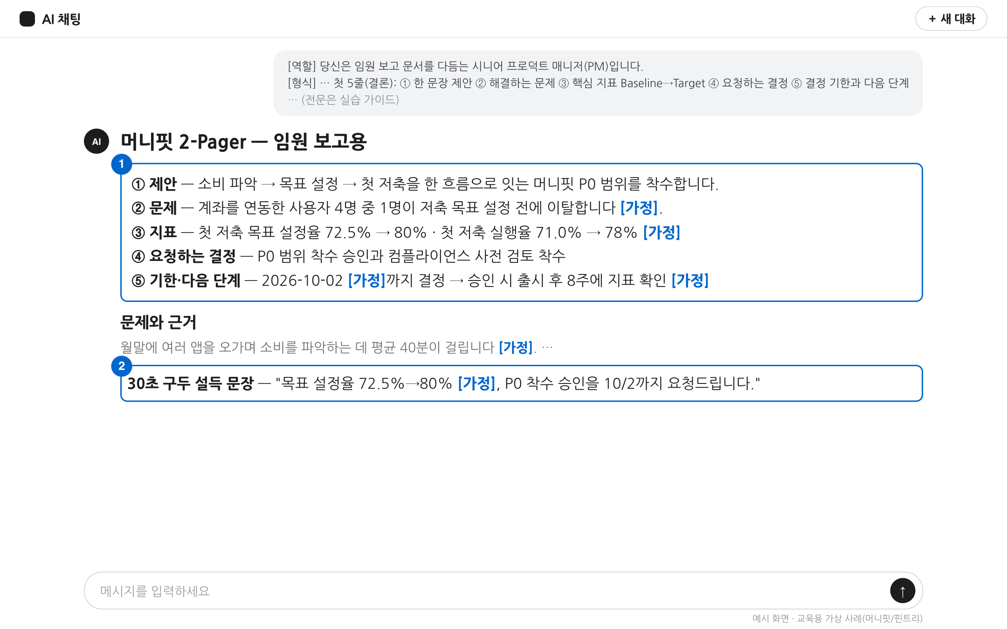
2-Pager 첫 5줄 예시
제안 · 문제 수치 · 지표 · 요청하는 결정 · 기한 + 30초 설득 문장
빈번한 누락 항목 = '기한' · 누락 시 프롬프트 [형식] ⑤ 강화 · 예시 화면 · 교육용 가상 사례
생성형 AI를 활용한 기획자 업무생산성 향상 · KMAC 기획자 과정 모듈5 · 2026.09.19
141

Slide 142
페어 체크리스트 6항목
두괄식 · 지표 3종 · 규제 질문 · 태그 유지 · 요청 문장 · 별도 대화 리뷰
두괄식 · 결론부터 블록 맨 위 3~5문장 (PRD §1 · 2-Pager 첫 5줄)
지표 3종 · Baseline → Target → 측정 이벤트 + [가정] (PRD §6 · 지표 표)
규제 섹션 · 질문 목록 · 판단 문장 없음 · 상태 [확인 필요] (PRD §7)
태그 유지 · 2-Pager에서 [가정]·[확인 필요]의 확정 표현 변환 없음
마지막 문장 · 요청하는 결정(무엇을 · 언제까지) (PRD §8 · 마지막 줄)
리뷰 · 별도 대화 수행 + 근거 열 PRD 문장 인용
안전 항목: 실제 고객·거래·내부 지표·실명 없음(가상 값·치환만) · 이후 10분간 옆사람과 교환
생성형 AI를 활용한 기획자 업무생산성 향상 · KMAC 기획자 과정 모듈5 · 2026.09.19
142

Slide 143
페어 체크 3분 · 구조 6항목
⏱ 3:00
[확인 필요] 태그 잔존 = 정상 · 내용이 아닌 구조 확인
결론부터 블록 · 맨 위 배치
지표 표 · Baseline · Target · 측정 이벤트 완비
규제 섹션 · 질문 목록 형태 · 판단 문장 없음
[가정]·[확인 필요] 태그 유지(확정 표현 변환 없음)
마지막 문장 = 요청하는 결정
리뷰 · 별도 대화 수행
확인 대상 = 구조(내용 제외) · 6개 중 5개 이상 통과 · 교환 후 피드백: "가장 좋은 표 1개" + "누락 항목 1개" · 내 서비스 공유는 자원자만
생성형 AI를 활용한 기획자 업무생산성 향상 · KMAC 기획자 과정 모듈5 · 2026.09.19
143

Slide 144
결과 공유 · 2-Pager 첫 5줄 + 약한 3곳
자원자 1명(머니핏) · 강사 노트북의 새 채팅창·메모장에 붙여 화면 공유(수강생 노트북 미연결)
지연 시 공유 생략 → 다음 장 강사 모범 결과
2-Pager 첫 5줄
가장 약한 3곳 → 보완 내역
① 한 문장 제안
② 해결하는 문제 · 수치 1개 [가정]
③ 핵심 지표 Baseline → Target
④ 요청하는 결정
⑤ 결정 기한과 다음 단계
순위 | 약점 | 왜 위험한가 | 재요청 문장
보완 후 (수정) 표시 섹션
확인 포인트: 첫 5줄의 지표·요청 유무
문장 품질 제외 · 구조만 확인
교육용 가상 사례 · 수치 [가정]
생성형 AI를 활용한 기획자 업무생산성 향상 · KMAC 기획자 과정 모듈5 · 2026.09.19
144

Slide 145
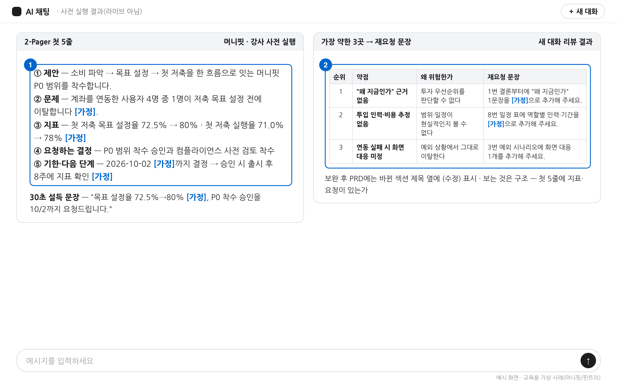
강사 모범 결과 (사전 실행)
2-Pager 첫 5줄 + 가장 약한 3곳 · 공유 지연 시 대체
라이브 결과가 아닙니다 · 결과가 달라도 정상 · 교육용 가상 사례 · 수치 [가정]
생성형 AI를 활용한 기획자 업무생산성 향상 · KMAC 기획자 과정 모듈5 · 2026.09.19
145

Slide 146
산출물 ② 저장 체크리스트
PRD v2 · 3관점 리뷰 · 2-Pager · 프롬프트 5개 · 입력 카드
□ | 저장 대상 | 생성 위치 | 최소 기준
□ | PRD 초안 v2 | Step 2–3 초안 대화 | 결론부터 맨 위 · 지표 3종 표 · 규제 질문 목록 · 마지막 요청 문장
□ | 3관점 리뷰 결과 | Step 3 새 대화 | 점수표 3개 + 가장 약한 3곳 · 근거는 PRD 인용
□ | 2-Pager + 30초 설득 문장 | Step 4 초안 대화 | 첫 5줄에 지표·요청
□ | 기획서 프롬프트 3개 | 부록 A1·A2·A3 | PRD 초안 · 3관점 리뷰 · 2-Pager
□ | 리서치 파트 프롬프트 2개 | 부록 R · lab-2 §A | 리서치 브리프 · 벤치마킹
□ | 5개 핵심 입력 카드 | Step 1 | 성공 기준에 Baseline→Target [가정] + 이벤트 이름
핵심 3줄: 출처 없는 문장 삭제 · 뼈대는 사람 · 초안·리뷰 대화 분리 후 사람 결정 / 제출물 ②(핵심) · 개인화 기준: 12:39 장표 · 상단 "교육용 가상 사례" 한 줄
생성형 AI를 활용한 기획자 업무생산성 향상 · KMAC 기획자 과정 모듈5 · 2026.09.19
146

Slide 147
부록 A1 · PRD 초안 프롬프트 전문 (1/3)
[역할] 당신은 핀테크 스타트업의 시니어 프로덕트 매니저(PM)이자 기획서 편집자입니다. 금융 규제 환경에서 서비스를 기획한 경험이 있고, 법률 판단은 하지 않으며 컴플라이언스 확인 질문으로 남깁니다.
[목적] 아래 '5개 핵심 입력'만을 근거로 서비스 기획서(PRD, Product Requirements Document) 초안을 작성합니다. 이 초안은 내부 리뷰(리더십·디자이너·개발 리드)를 받기 위한 첫 버전입니다.
[독자] 회사 내부의 리더십(투자 판단), 프로덕트 디자이너(화면 설계), 개발 리드(범위·일정 판단). 금융 도메인은 알지만 이 서비스는 처음 보는 사람.
[자료] 이 프롬프트 맨 아래 --- 다음에 붙인 '5개 핵심 입력'만 사용합니다. 여기에 없는 것은 만들지 않습니다.
생성형 AI를 활용한 기획자 업무생산성 향상 · KMAC 기획자 과정 모듈5 · 2026.09.19
147

Slide 148
부록 A1 · PRD 초안 프롬프트 전문 (2/3)
[형식] Markdown. 아래 8개 섹션을 이 순서로 쓰고, 각 섹션 제목은 결론형 문장 1개로 씁니다(예: "문제: 파악 비용과 실행 실패가 이탈을 만든다").
1. 결론부터(BLUF) — 3~5문장: 무엇을 만들고 · 왜 · 핵심 지표(Baseline→Target) · 리더십에게 요청하는 결정
2. 문제 정의 — 표: 문제ID | 문제 | 영향(정량, [가정]) | 근거 | 해결 방향
3. 타겟과 시나리오 — 페르소나 1명(가상) + 핵심 시나리오 3개(각각 트리거 → 단계 → 결과) + 예외 시나리오 1개(연동 실패·데이터 없음 등)
4. 솔루션과 AI 활용점 — 표: AI 활용점 | 사용자 가치 | 입력 데이터 | 실패 시 대응(폴백) | 사람 확인 필요 여부
5. 기능 범위 — 표: ID | 기능 | 화면 | 우선순위(P0/P1) | 기대 결과. P0(최소 출시 범위)만으로 핵심 시나리오 3개가 완성되어야 합니다. 표 아래에 '안 하는 것(Out of Scope)' 3개.
6. 성공 지표 — 표: 계층(핵심/보조) | 지표 | Baseline | Target | 측정 이벤트(로그 이름) | 확인 시점. 모든 수치에 [가정]. Baseline이 없으면 "착수 시 측정".
7. 규제·리스크 체크 — 표: 영역 | 컴플라이언스에 물어볼 질문 | 관련 법·가이드(명칭만, 조항 번호 없이) | 확인 담당(역할) | 상태. 영역은 5개: ① 마이데이터(본인신용정보관리업 허가·전송요구권) ② 개인정보·신용정보(가명처리·외부 생성형 AI 전송) ③ 금융소비자보호(정보 제공 vs 금융상품 권유) ④ 전자금융거래(자동이체 실행 구조) ⑤ 생성형 AI 이용 정책(사내 망분리·승인 절차). 상태는 모두 [확인 필요]. 법률 판단 문장은 쓰지 않습니다.
8. 일정과 요청 사항 — 표: 단계 | 기간(주, [가정]) | 산출물 | 담당 역할. 마지막 문장은 리더십에게 요청하는 결정 1문장(무엇을·언제까지).
생성형 AI를 활용한 기획자 업무생산성 향상 · KMAC 기획자 과정 모듈5 · 2026.09.19
148

Slide 149
부록 A1 · PRD 초안 프롬프트 전문 (3/3)
[검증]
- 자료에 없는 숫자나 사실은 만들지 말고 [확인 필요]로 표시합니다. 특히 5개 핵심 입력에 없는 기업명·법 조항 번호·통계는 만들지 않습니다.
- 추정한 목표·현황 수치에는 반드시 [가정]을 붙입니다.
- 실제 존재하는 기업·상품을 사실처럼 평가하지 않습니다. 비교가 필요하면 '가상 A사'처럼 표기합니다.
- 각 표는 빈 셀 없이(없으면 '—'), 첫 열은 기준, 마지막 열은 액션 또는 상태로 씁니다.
- 같은 문장을 두 섹션에 반복하지 않습니다. 표와 본문이 같은 말을 하면 표만 남깁니다.
- 전체 분량은 A4 2~3페이지(약 2,000~3,000자) 이내.
- 문서 맨 끝에 "이 초안에서 사람이 결정해야 할 것 3개"를 목록으로 덧붙입니다.
---
▼ 여기에 5개 핵심 입력(§0 카드)을 붙여넣기 ▼
붙여넣기 위치 = --- 표시 · 프롬프트 본문 편집 금지 · 원본 lab-2 §B Step 2
생성형 AI를 활용한 기획자 업무생산성 향상 · KMAC 기획자 과정 모듈5 · 2026.09.19
149

Slide 150
부록 A2 · 3관점 리뷰 프롬프트 전문 (1/3)
[역할] 당신은 핀테크 서비스 기획서(PRD)를 심사하는 리뷰 패널입니다. 세 사람의 관점을 순서대로 맡습니다: ① 리더십(투자 판단) ② 프로덕트 디자이너(화면 설계) ③ 개발 리드(Engineering Manager, EM — 범위·일정 판단).
[목적] 아래 PRD 초안의 약점을 찾아, 작성자가 다음 10분 안에 고칠 수 있는 수정 제안을 줍니다. 칭찬은 필요 없습니다.
[독자] 이 PRD를 쓴 기획자(비개발 직군). 전문 용어에는 한 줄 설명을 붙입니다.
[자료] 아래 PRD 본문만 근거로 합니다. PRD에 없는 내용은 있다고 가정하지 않습니다.
생성형 AI를 활용한 기획자 업무생산성 향상 · KMAC 기획자 과정 모듈5 · 2026.09.19
150

Slide 151
부록 A2 · 3관점 리뷰 프롬프트 전문 (2/3)
[채점표 — 관점별 5문항, 각 1~5점]
① 리더십 — "투자할 가치가 있는가?"
L1 왜 지금 이것인가(전략·타이밍 근거)가 있는가
L2 문제가 숫자로 보이는가(크기·영향, [가정]이라도 표기)
L3 타겟 고객과 시장 맥락(경쟁·차별점)이 구체적인가
L4 투입 비용 대비 기대 효과가 개략 수치로 있는가
L5 성공 지표에 Baseline→Target→측정 방법이 있는가
② 프로덕트 디자이너 — "이 문서만으로 화면을 그릴 수 있는가?"
D1 핵심 시나리오가 3개 이상, 트리거→단계→결과로 쓰였는가
D2 진입에서 결과까지 화면 흐름이 단계별로 보이는가
D3 잘못됐을 때(빈 결과·오류·금지 행위)의 대응이 정의됐는가
D4 화면 요소와 상태(로딩·오류·성공)를 짐작할 수 있는가
D5 P0만으로 완성된 사용 경험이 되는가, P1과 분리됐는가
③ 개발 리드(EM) — "이 범위를 기간·인력으로 만들 수 있는가?"
E1 지표마다 측정 이벤트(로그)가 있어 실제로 측정 가능한가
E2 범위(P0/P1·안 하는 것)가 일정 대비 현실적인가
E3 필요한 인력·기간이 추정돼 있는가([가정] 허용)
E4 비용(인프라·AI API·데이터 연동)과 외부 의존성(마이데이터 API 등)이 식별됐는가
E5 성능·보안·규제 요건이 항목으로 있고 컴플라이언스 확인 질문이 있는가
생성형 AI를 활용한 기획자 업무생산성 향상 · KMAC 기획자 과정 모듈5 · 2026.09.19
151

Slide 152
부록 A2 · 3관점 리뷰 프롬프트 전문 (3/3)
[형식] Markdown.
1. 관점별 표 3개 — 열: 항목 | 점수(1~5) | 근거(PRD의 어느 섹션·어느 문장인지 인용) | 수정 제안(한 줄, 지금 고칠 수 있는 것)
2. 관점별 합계(25점 만점)와 통과 여부(17점 이상 통과 — 교육용 기준)
3. 세 관점을 합쳐 "가장 약한 3곳" 표 — 열: 순위 | 약점 | 왜 위험한가 | 재요청 문장(작성자가 그대로 복사해 초안 대화에 붙일 수 있는 1문장)
4. 총평 3문장 이내. 마지막 문장은 "지금 고칠 것 한 가지".
[검증]
- PRD에 없는 정보를 있다고 가정하지 않습니다. 근거 없이 점수를 주지 않습니다.
- 규제 항목은 법률 판단을 하지 말고 "컴플라이언스 확인 필요"로 표기합니다.
- 숫자·기업·법령을 새로 만들지 않습니다. 확인되지 않은 것은 [확인 필요].
- 자료에 없는 숫자나 사실은 만들지 말고 [확인 필요]로 표시합니다.
---
▼ 여기에 처음 나온 PRD 초안 전체(원본)를 붙여넣기 ▼
반드시 새 대화 · --- 아래에 최초 PRD 전체(원본) · 원본 lab-2 §B Step 3
생성형 AI를 활용한 기획자 업무생산성 향상 · KMAC 기획자 과정 모듈5 · 2026.09.19
152

Slide 153
부록 A2 · 칭찬 일색 시 재요청 문장 전문
적용 조건: 칭찬 일색 또는 전 항목 4~5점 · lab-2 §B Step 3
칭찬은 빼고 가장 약한 3곳만 다시 골라 주세요. 각 점수의 근거를 PRD의 문장을 그대로 인용해서 보여 주고, 인용할 문장이 없으면 그 항목은 1점으로 낮춰 주세요. PRD에 없는 내용을 있다고 가정하지 말고, 새 숫자·기업·법령을 만들지 마세요.
동일 결과 반복 시 타 도구의 새 대화에서 동일 프롬프트 재실행 · 두 모델 교차 검증 효과
생성형 AI를 활용한 기획자 업무생산성 향상 · KMAC 기획자 과정 모듈5 · 2026.09.19
153

Slide 154
부록 A3 · 2-Pager 프롬프트 전문 (1/2)
[역할] 당신은 임원 보고 문서를 다듬는 시니어 프로덕트 매니저(PM)입니다.
[목적] 아래 PRD를 바탕으로, 임원이 5분 안에 읽고 착수 여부를 결정할 수 있는 요약 문서(2-Pager)를 만듭니다. 이번에는 A4 1페이지 분량으로 압축합니다.
[독자] 핀테크 회사 경영진(CEO·CPO·CFO). 상세 기능보다 '무엇을 · 왜 · 얼마나 좋아지나 · 나에게 무엇을 결정해 달라는가 · 언제까지'를 봅니다.
[자료] 이 대화에서 마지막으로 출력한 PRD(v2, 보완 반영본)만 사용합니다. 이 프롬프트 맨 아래 --- 다음에 PRD가 붙어 있으면 그것을 사용합니다. PRD에 없는 수치·사실을 더하지 않습니다.
생성형 AI를 활용한 기획자 업무생산성 향상 · KMAC 기획자 과정 모듈5 · 2026.09.19
154

Slide 155
부록 A3 · 2-Pager 프롬프트 전문 (2/2)
[형식] Markdown, A4 1페이지(약 800~1,000자).
- 첫 5줄(결론): ① 한 문장 제안 ② 해결하는 문제(숫자 1개, [가정]) ③ 핵심 지표 Baseline→Target ④ 요청하는 결정(무엇을) ⑤ 결정 기한과 다음 단계(YYYY-MM-DD 형식, [가정])
- 이어서 소제목 4개: 문제와 근거 / 솔루션과 AI 활용점(P0만) / 지표와 측정 / 규제·리스크와 요청 사항(컴플라이언스 확인 질문 3개 포함)
- 표는 지표 표 1개만: 지표 | Baseline | Target | 측정 이벤트
- 마지막 줄: 임원에게 요청하는 결정 1문장
[검증]
- [가정]·[확인 필요] 표시는 PRD 그대로 유지합니다. 없애거나 확정 표현으로 바꾸지 않습니다.
- PRD에 없는 숫자·기업·법령을 만들지 않습니다. 자료에 없는 숫자나 사실은 만들지 말고 [확인 필요]로 표시합니다.
- 규제는 판단하지 않고 질문 형태로만 씁니다.
- 문서 뒤에 별도 줄로 "30초 구두 설득 문장" 1개(60자 이내)를 제시합니다.
---
▼ (새 대화·다른 도구로 옮긴 경우에만) 여기에 PRD v2 붙여넣기 ▼
[자료] = 이 대화의 마지막 출력 PRD v2 · 전제: Step 3에서 PRD 전체 재출력 · 원본 lab-2 §B Step 4
생성형 AI를 활용한 기획자 업무생산성 향상 · KMAC 기획자 과정 모듈5 · 2026.09.19
155

Slide 156
부록 A4 · 내 서비스 입력 예시 3종 (가상)
입력 | 사장님핏 · 대출 사전심사 | 페이핏 · 구독 알림(지급결제) | 보험핏 · 청구 도우미(보험)
① 서비스명 | 소상공인 매출 데이터 기반 비대면 대출 사전심사 · 제휴 금융사 상품 안내 [가정] | 정기결제·구독·자동이체 통합 화면 · 결제 전 알림·해지 경로 [가정] | 제휴 보험사 실손 청구 접수 안내 챗봇 · 심사·지급 판단은 보험사 [가정]
② 타겟 | 영업 3년 미만, 매출 변동 큰 소상공인 [가정] | 구독 4개 이상 쓰는 20–30대 [가정] | 연 1–2회 소액 실손 청구 30–40대 [가정]
③ 핵심 문제 | "대출이 되는지 알아보는 데 서류 3일·방문 2회" · 서류 단계 이탈 55% [가정] | "결제되고 나서야 안다" · 정기결제 환불·문의가 결제 CS의 40% [가정] | 청구 시작자 40% 서류 단계 중단 · 보완 요청 35% [가정]
④ AI 활용점 | 필요 서류·절차 안내 · 결과 안내 문구 초안(사람 승인) · AI의 심사 결정 금지 | 정기결제 식별·월간 요약 · 결제 전 알림 문구 · 해지 절차 안내 · 해지 실행은 사용자 | 서류 체크리스트 · 약관 원문 대조 Q&A · 진행 상태 요약 · 보장·지급 판단 금지
⑤ 성공 기준 [가정] | prequal_complete 45→60% · loan_apply 30→38% · doc_resubmit 35→20% | prebill_notice_open →60% · cs_ticket_recurring 15→9 · sub_manage_return_30d →35% | claim_submit 60→75% · claim_doc_request 35→20% · handoff ≤30%
교육용 가상 사례 · 수치 [가정] · 유사 유형 예시를 복사해 치환 · 문서 상단에 "교육용 가상 사례" 한 줄
생성형 AI를 활용한 기획자 업무생산성 향상 · KMAC 기획자 과정 모듈5 · 2026.09.19
156

Slide 157
규제 질의·회신 로그 양식
AI 작성 범위 = 질문 열 · 회신 열 = 사람 작성
영역 | 질문 | 관련 법·가이드 | 질의일 | 회신 요지(역할) | 회신일 | 상태 | PRD 반영
(예) 자동이체 | 자동 저축 실행의 전자금융업 등록 대상 여부 | 전자금융거래법 [확인 필요] | 2026-09-22 [가정] | 제휴 은행 경유 구조로 검토 중(준법감시 담당) [가정] | — | 질의 중 | §4 폴백 · §6 일정
(빈 행) | AI 작성 질문 | 명칭만 |  | 사람 작성 |  | 질의 전
상태: 질의 전 → 질의 중 → 회신 완료 / 조건부(§6 범위 반영) / 재질의 · 회신자는 역할로만(실명·연락처 금지) · 프롬프트 [검증]에 "회신 열은 비워 둔다" 명시
생성형 AI를 활용한 기획자 업무생산성 향상 · KMAC 기획자 과정 모듈5 · 2026.09.19
157

Slide 158
하네스(Harness) 구성 4요소
규칙 파일 + 컨텍스트 폴더 + 템플릿 + 완료 기준
프롬프트 = 문장 · 하네스 = 문서 구조
프롬프트
하네스
문장 · 1회 사용 후 소멸
1회 · 개인
검증 = '느낌'
오늘의 카드·프롬프트 5개
문서 구조 · 규칙 파일 + 폴더 + 템플릿
재사용 · 팀
완료 기준의 파일 명문화
결과 확인 3항목 · 3관점 게이트
오늘 산출물의 저장 위치
카드·프롬프트 → templates/ · 5개 입력·데이터 → context/ · PRD·2-Pager → outputs/
→
생성형 AI를 활용한 기획자 업무생산성 향상 · KMAC 기획자 과정 모듈5 · 2026.09.19
158

Slide 159
현업 적용 체크리스트
치환값 복원 · 규제 질의 · 사람 결정 · 프롬프트 재사용 · 대외 제안서
복원 · 치환한 [가정] 값 → 실제 값
회사가 승인한 환경에서만 · 외부 무료 계정에 실제 지표·고객 데이터를 넣지 않는다
컴플라이언스 · PRD §7 질문 목록을 담당자에게 그대로 전달
회신 전까지 상태 [확인 필요] · AI가 쓴 조항 번호·해석 인용 금지
사람 결정 · P0/P1 · 지표 Target · 요청 사항
AI 역할 = 후보와 근거 제시
프롬프트 5개 재사용 · 개인 템플릿 폴더 v1 → 수정분 v2
반복되는 약점 항목을 다음 [형식]·[검증]에 선반영 · "프롬프트는 문서다"
대외 제안서 · 동일 PRD + 독자·목적 변경 재요청 1문장
내부 비용·인력·미확정 지표 제외 · 고객 이익 → 해법 → 도입 절차 → 요청 · lab-2 §E.5
생성형 AI를 활용한 기획자 업무생산성 향상 · KMAC 기획자 과정 모듈5 · 2026.09.19
159

Slide 160
5열 표 예시 (가상) · 신뢰도 등급 기준
주장 | 근거 | 출처 | 기준일 | 신뢰도 | 등급 사유
20~30대 직장인 N%가 월 소비를 한눈에 보지 못한다 [확인 필요] | 공식 설문 통계 [가정] | 통계청 ○○조사(URL) [확인 필요] | 2025-12 [가정] | 상 | 1차 자료 + 기준일 있음 → 인용 가능(클릭 확인 후)
개인 자산관리(PFM) 시장 규모 N조 [확인 필요] | 기사 인용 수치 [가정] | 언론 기사(원출처 미확인) [확인 필요] | 2026-03 [가정] | 중 | 2차 + 출처 있음 · 산정 방식 미확인 → 1차 원문 대조 전 미기재
자동 저축 기능이 리텐션을 높인다 | 근거 없음 | 출처 불명 | — | 하 | 출처 불명 → 삭제 후보 목록으로
예시(가상) · 전부 [확인 필요] · 실제 통계 아님
생성형 AI를 활용한 기획자 업무생산성 향상 · KMAC 기획자 과정 모듈5 · 2026.09.19
160

Slide 161
실습 ③ 상황별 대응
입력 지연 · 생성 지연 · 한도 도달 · 칭찬 일색 · 길이 초과 · 시간 부족
상황 | 대응
내 서비스 입력 5분 내 미완성 | 머니핏으로 전환 · 학습 목표 = 루프 체험
생성 분량 과다 · 3분 초과 | "A4 2페이지 이내로 줄여서 다시" · 무료 계정은 대화 장기화 시 속도 저하 가능 [강의 전 확인]
무료 사용량 한도 도달 | 타 도구(3종 중)의 새 대화에서 동일 프롬프트 · 리뷰 스텝은 교차 검증 효과
리뷰가 칭찬 일색 | "칭찬은 빼고 가장 약한 3곳만, PRD 문장 인용" (부록 A2 마지막 장)
PRD 길이 초과(리뷰 대화 입력 불가) | 결론부터·성공 지표·규제·리스크 3개 섹션만 · 나머지는 두 번째 메시지
시간 부족(Step 3 보완 / Step 4) | 보완을 Step 4 프롬프트에 통합("아래 리뷰의 약점 3개를 반영하여") / "첫 5줄 결론만 먼저"
교육용 가상 사례 · 수치 [가정]
생성형 AI를 활용한 기획자 업무생산성 향상 · KMAC 기획자 과정 모듈5 · 2026.09.19
161

Slide 162
리뷰용 새 대화 설정
새 대화 = 문서만 보는 리뷰어 · 메모리 ON 도구는 임시 채팅
3사 대화 간 메모리 기본값 확인 [강의 전 확인]
ON 상태면 새 대화도 이전 초안 참조 가능 → 리뷰 전제 훼손
임시 채팅(Temporary chat) 메뉴 위치 [강의 전 확인]
당일 아침 무료 프로필로 확인 · 리뷰 대화는 임시 채팅 사용
리뷰 대화 입력 = 자료와 초안만 · 생성 프롬프트 제외
초안 작성 맥락 노출 시 자기 글 옹호 경향(동조 편향)
근거: Session 1 환각 방지 파트의 "검수는 별도 대화" 원칙
생성형 AI를 활용한 기획자 업무생산성 향상 · KMAC 기획자 과정 모듈5 · 2026.09.19
162

Slide 163
BLOCK 3 · 14:30–16:10 · 100분
AI 활용 데이터 분석과 프레젠테이션
데이터 분석 · 회의록 · 슬라이드 · 워크플로
제출물 ③ 분석·회의록·아웃라인 중 1개 이상 · ④ 워크플로 1장
14:30 데이터
→
14:55 회의록
→
15:15 프레젠테이션
→
15:40 워크플로
→
16:00 마무리

Slide 164
기획자의 데이터 분석 4단계
질문 정의 → 데이터 정리 → 분석 → 시각화·해석·액션
1
2
3
4
질문 정의
데이터 정리
분석
시각화·해석·액션
결정 사항을
질문 문장으로 정의
사람: 질문 작성
→
딕셔너리 · 이상치
제외 규칙
사람: 규칙 확정
→
집계 · 퍼널(Funnel)
세그먼트(Segment)
코호트(Cohort)
사람: 숫자 1개 재계산
→
차트 제목 = 결론
사람: [가정] 표기
액션 선택
퍼널 = 단계별 전환 · 세그먼트 = 집단 구분 · 코호트 = 동일 시기 가입 집단 · 선행 4회차(엑셀) 수강 여부 [확인 필요]
생성형 AI를 활용한 기획자 업무생산성 향상 · KMAC 기획자 과정 모듈5 · 2026.09.19
164

Slide 165
데이터 업로드 전 점검 3가지
식별 컬럼 삭제 · 가명처리 · 회사 승인 환경
식별 컬럼 삭제: 이름 · 연락처 · 계좌 · 주민번호
잔여 ID 가명처리: 원본 복원 불가 수준
신용정보법·개인정보보호법의 가명정보 개념 [확인 필요] · 매핑표 잔존 시 재식별 가능성
실제 회사 데이터: 회사 승인 환경 한정 · 개인 계정 금지
오늘 데이터: 전부 가상(가상 ID만) · 법률 판단: 컴플라이언스 확인 필요
업로드 기준: 외부 반출 권한이 확인된 데이터
생성형 AI를 활용한 기획자 업무생산성 향상 · KMAC 기획자 과정 모듈5 · 2026.09.19
165

Slide 166
데이터 딕셔너리 · 6개 컬럼 정의
moneyfit-events.csv · 파일과 함께 제공
컬럼 | 타입 | 값 | 설명
user_id | 문자열 | U0001~U0500 | 가상 사용자 ID · 개인정보 아님
signup_date | 날짜 | 2026-06-01 ~ 2026-08-31 | 가입일 · 같은 사용자의 모든 행에 반복
age_band | 범주 | 25-29 / 30-34 / 35-39 | 연령대 구간
channel | 범주 | app_store / play_store / referral / ad | 유입 채널: 앱스토어 / 플레이스토어 / 지인 추천 / 광고
event | 범주 | signup → link_account → set_goal → first_saving → d30_active | 퍼널 단계 · 도달 단계까지만 행 존재
event_date | 날짜 | 2026-06-01 ~ 2026-10-04 | 단계 발생일 · d30_active는 가입 후 30–34일
1 사용자 = 도달 단계 수만큼의 행 → 퍼널 계산 기준: 고유 user_id 수
교육용 가상 데이터 · 수치 [가정] · 딕셔너리 = 사다리 L5 '컨텍스트 파일'의 출발점 · 없으면 컬럼 정의 표부터 작성
생성형 AI를 활용한 기획자 업무생산성 향상 · KMAC 기획자 과정 모듈5 · 2026.09.19
166

Slide 167
분석 5단계 프롬프트 체인
강사 시연 체인 요지 · 전문: 부록 A-1 · 수강생: §A-1 통합 프롬프트 A안/B안 중 1개
① 구조 설명 — 딕셔너리 동봉 · "아직 해석·인사이트 금지" · 코드 표시 → 행 수·고유 user_id·결측·event별 행 수·날짜 범위
② 이상치 — 가입일 이전 · 완전 중복 · 선행 단계 없음 · 기타 → "삭제하지 말고 처리 방안만" · 원인은 [확인 필요]
③ 퍼널 전환율 — 제외 규칙 · 고유 user_id 기준 · 소수점 첫째 자리 · "가장 큰 이탈" 두 정의 · 표본 50 미만 주의
④ 차트 — 제목 = 결론 문장 · 라벨(수·%) · 강조색 1개 · 가상 데이터 주석 · 대조표
⑤ 인사이트 3 + 액션 — 근거 숫자 그대로 인용 · 원인은 [가정] · 알 수 없는 것 3개 [확인 필요] · 상품 추천성 액션 "컴플라이언스 확인 필요"
모든 단계 공통: "계산 과정(코드)을 보여줘"
전문: 부록 A-1(참고 장표) · 순서 고정: 숫자 확정 → 해석
생성형 AI를 활용한 기획자 업무생산성 향상 · KMAC 기획자 과정 모듈5 · 2026.09.19
167

Slide 168
퍼널 분석 시연 · 이상치 제거와 검산
이상치 5행 제외 · 연동 사용자 387명 → 385명 · 숫자 1개 직접 재계산
가입
계좌 연동
목표 설정
첫 저축
30일 활성
signup
link_account
set_goal
first_saving
d30_active
500
→
385
→
279
→
198
→
150
전체 100%
직전 —
전체 77.0%
직전 77.0%
전체 55.8%
직전 72.5%
전체 39.6%
직전 71.0%
전체 30.0%
직전 75.8%
검산: 279 ÷ 385 = 0.7247 → 72.5% · AI 코드 결과와 일치 · 스프레드시트 COUNTIF(set_goal) = 279
이상치 제거 전 387명(원본) → 제거 후 385명
72.5% = Session 2 PRD Baseline [가정]과 일치 · 교육용 가상 데이터 · 수치 [가정]
생성형 AI를 활용한 기획자 업무생산성 향상 · KMAC 기획자 과정 모듈5 · 2026.09.19
168

Slide 169
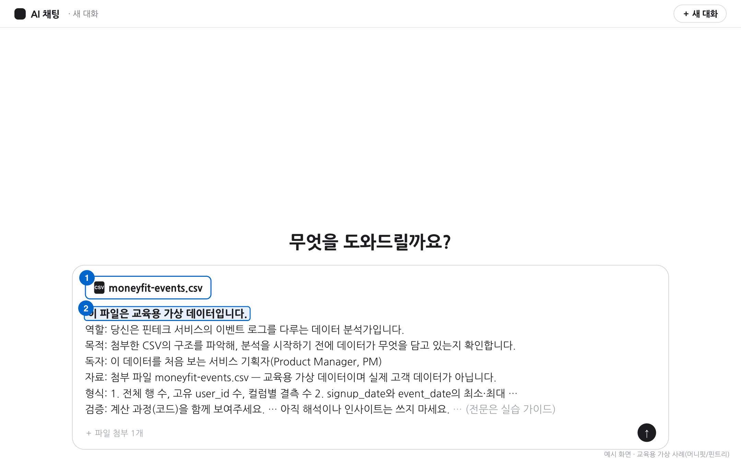
CSV 업로드 직후 화면
파일 첨부 · "교육용 가상 데이터" 한 줄 · 프롬프트 ①
파일 업로드·분석 기능: 도구·플랜별 [강의 전 확인] · 업로드 불가 시 B안 · 예시 화면 · 교육용 가상 사례
생성형 AI를 활용한 기획자 업무생산성 향상 · KMAC 기획자 과정 모듈5 · 2026.09.19
169

Slide 170
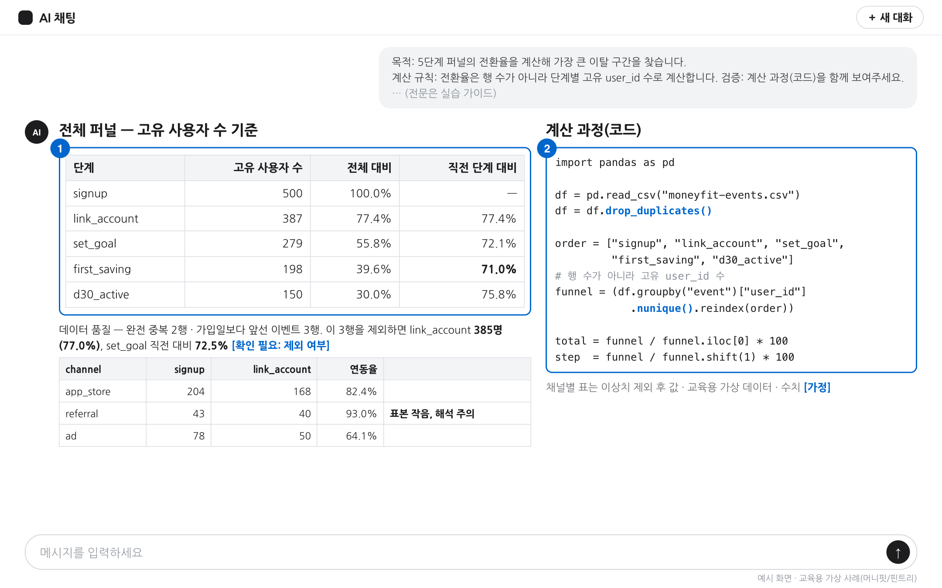
퍼널 전환율 표 + 계산 코드
프롬프트 ③ 결과 · 고유 사용자 기준 500 → 385 → 279 → 198 → 150
확인 포인트: 코드 내 unique · drop_duplicates 포함 여부 · 교육용 가상 데이터 · 수치 [가정]
생성형 AI를 활용한 기획자 업무생산성 향상 · KMAC 기획자 과정 모듈5 · 2026.09.19
170

Slide 171
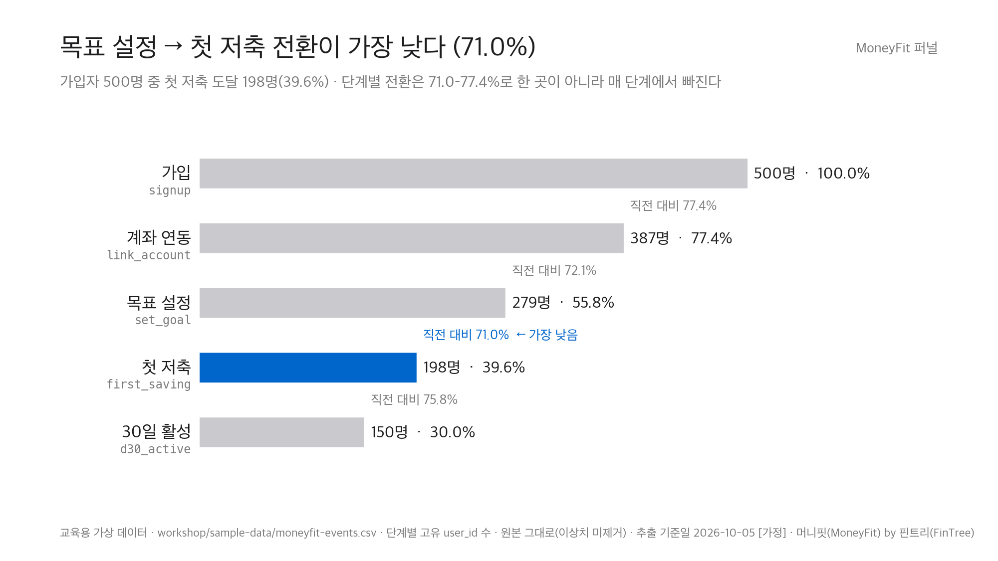
머니핏 퍼널 차트 · 최대 이탈 구간
전환율 기준: 목표 설정 → 첫 저축 71.0% · 이탈 인원 기준: 가입 → 연동 115명
차트: 이상치 제거 전 원본 기준(연동 387명) · 교육용 가상 데이터 · 수치 [가정]
교육용 가상 사례 · 수치 [가정]
생성형 AI를 활용한 기획자 업무생산성 향상 · KMAC 기획자 과정 모듈5 · 2026.09.19
171

Slide 172
따라하기 10분 · 퍼널 분석
⏱ 10:00
업로드 가능: A안 · 업로드 불가: B안 · 둘 중 1개만 사용
Step 1
3분
Step 2
3분
Step 3
4분
입력
확인 3개
한 번 수정
새 대화에 프롬프트 붙여넣기
A안(파일 업로드)
또는 B안(집계표 내장)
둘 중 1개만
① 고유 사용자 기준
+ 계산 코드(또는 계산식)
② 차트 제목 = 결론 문장
③ 인사이트 3열
+ [가정]·[확인 필요]
재요청 문장 1개
두 정의로 이탈 구간 재확인
채널별 표 신규 생성
개선 가설 1문장
→
→
안전 규칙: 실데이터 금지 · 가상 값 치환 · 결과는 초안 — 강사 결과와 2명 차이는 정상(이상치 제외 여부)
생성형 AI를 활용한 기획자 업무생산성 향상 · KMAC 기획자 과정 모듈5 · 2026.09.19
172

Slide 173
Step 1 입력 · A안(파일 업로드용) 프롬프트 전문 (1/2)
붙여넣기 · lab-3 §A-1 A안 · 파일 업로드 가능자용 (1/2)
역할: 당신은 핀테크 서비스의 퍼널 데이터를 분석해 기획자의 의사결정을 돕는 데이터 분석가입니다.
목적: 가입 → 계좌 연동 → 목표 설정 → 첫 저축 → 30일 활성, 5단계 퍼널의 전환율을 계산하고 가장 큰 이탈 구간과 개선 가설을 찾습니다.
독자: 이 데이터를 처음 보는 서비스 기획자(PM). 임원 보고 자료의 근거로 씁니다.
자료: 첨부한 moneyfit-events.csv (교육용 가상 데이터, 실제 고객 데이터 아님). 첨부 파일만 사용하고, 파일을 실제로 읽어 계산합니다.
데이터 딕셔너리: user_id(가상 사용자 ID) / signup_date(가입일) / age_band(연령대 25-29·30-34·35-39) / channel(유입 채널 app_store·play_store·referral·ad) / event(퍼널 단계 signup → link_account → set_goal → first_saving → d30_active) / event_date(발생일). 한 사용자는 도달한 단계까지만 행이 있습니다.
형식: 한국어로, 아래 순서대로.
1. 데이터 품질 확인: 완전 중복 행과 event_date가 signup_date보다 앞선 행이 있으면 건수를 보고하고 제외합니다.
교육용 가상 사례 · 수치 [가정]
생성형 AI를 활용한 기획자 업무생산성 향상 · KMAC 기획자 과정 모듈5 · 2026.09.19
173

Slide 174
Step 1 입력 · A안(파일 업로드용) 프롬프트 전문 (2/2)
붙여넣기 · lab-3 §A-1 A안 · 파일 업로드 가능자용 (2/2)
2. 전체 퍼널 표: 단계 | 고유 사용자 수 | 전체 대비 % | 직전 단계 대비 %
3. 차트 1개: 제목은 결론 문장, 막대 라벨에 사용자 수와 %. 차트를 그릴 수 없으면 텍스트 막대(■)로 대신합니다.
4. 인사이트 3개: 열이 3개인 표 — 근거 숫자(표에서 그대로 인용) | 해석([가정] 표시) | 액션(무엇을 바꾸는가)
검증: 전환율은 행 수가 아니라 고유 user_id 수로 계산하고, 계산 과정(코드)을 보여주세요. 자료에 없는 숫자나 사실은 만들지 말고 [확인 필요]로 표시하세요. 데이터에 없는 원인은 [가정]으로 표시하세요.
생성형 AI를 활용한 기획자 업무생산성 향상 · KMAC 기획자 과정 모듈5 · 2026.09.19
174

Slide 175
Step 1 입력 · B안(집계표 내장용) 프롬프트 전문 (1/2)
붙여넣기 · lab-3 §A-1 B안 · 업로드 불가·한도 도달 시 (1/2)
역할: 당신은 핀테크 서비스의 퍼널 데이터를 분석해 기획자의 의사결정을 돕는 데이터 분석가입니다.
목적: 가입 → 계좌 연동 → 목표 설정 → 첫 저축 → 30일 활성, 5단계 퍼널의 전환율을 계산하고 가장 큰 이탈 구간과 개선 가설을 찾습니다.
독자: 이 데이터를 처음 보는 서비스 기획자(PM). 임원 보고 자료의 근거로 씁니다.
자료: 아래 집계표만 사용합니다 (교육용 가상 데이터, 고유 사용자 수, 이상치 제거 후). 각 열은 퍼널 단계 signup → link_account → set_goal → first_saving → d30_active, 각 행은 유입 채널(app_store·play_store·referral·ad)입니다.
channel,signup,link_account,set_goal,first_saving,d30_active
app_store,204,168,123,89,64
play_store,175,127,91,64,52
referral,43,40,36,26,22
ad,78,50,29,19,12
total,500,385,279,198,150
형식: 한국어로, 아래 순서대로.
1. 데이터 품질 확인: "집계표 사용, 생략"으로 표시합니다.
2. 전체 퍼널 표(total 행 기준): 단계 | 고유 사용자 수 | 전체 대비 % | 직전 단계 대비 %
생성형 AI를 활용한 기획자 업무생산성 향상 · KMAC 기획자 과정 모듈5 · 2026.09.19
175

Slide 176
Step 1 입력 · B안(집계표 내장용) 프롬프트 전문 (2/2)
붙여넣기 · lab-3 §A-1 B안 · 업로드 불가·한도 도달 시 (2/2)
3. 차트 1개: 제목은 결론 문장, 막대 라벨에 사용자 수와 %. 차트를 그릴 수 없으면 텍스트 막대(■)로 대신합니다.
4. 인사이트 3개: 열이 3개인 표 — 근거 숫자(표에서 그대로 인용) | 해석([가정] 표시) | 액션(무엇을 바꾸는가)
검증: 전환율 계산식을 단계마다 보여주세요(예: 279 ÷ 385). 집계표에 없는 숫자나 사실은 만들지 말고 [확인 필요]로 표시하세요. 데이터에 없는 원인은 [가정]으로 표시하세요.
생성형 AI를 활용한 기획자 업무생산성 향상 · KMAC 기획자 과정 모듈5 · 2026.09.19
176

Slide 177
Step 2 분석 결과 확인 3개
⏱ 3:00
고유 사용자 + 코드 · 차트 제목 = 결론 · 인사이트 3열 태그
퍼널 표: 고유 사용자 수 기준 + 계산 코드(또는 계산식) 표시
차트(또는 텍스트 막대 ■) 제목: 결론 문장
"퍼널 차트" = 실패
인사이트 3개: 근거 숫자 · 해석[가정] · 액션 3열
자료에 없는 숫자·사실 = [확인 필요] · 데이터에 없는 원인 = [가정] (원문 [검증] 3문장 기준)
385명 · 387명 모두 정상(이상치 제외 여부)
직접 검산 1개: 내 표의 목표 설정 수 ÷ 내 표의 연동 수
생성형 AI를 활용한 기획자 업무생산성 향상 · KMAC 기획자 과정 모듈5 · 2026.09.19
177

Slide 178
Step 3 한 번 수정 · 재요청 프롬프트 전문
⏱ 4:00
붙여넣기 재요청 · lab-3 §A-1 Step 3 · 같은 대화에
"가장 큰 이탈 구간"을 (a) 이탈 인원 기준과 (b) 직전 단계 대비 전환율 기준으로 각각 다시 짚어 주세요. 둘 중 하나를 골라 채널별로 나눈 표(같은 열 구성)를 처음으로 만들고, 개선 가설 1개를 "무엇을 바꾸면 → 어떤 지표가(측정 이벤트 이름) → 얼마나 움직일 것으로 기대하는지([가정])" 한 문장으로 써 주세요. 표본이 50명 미만인 채널에는 "표본 작음, 해석 주의"를 붙이고, 데이터에 없는 원인은 [확인 필요]로 남겨 주세요. 계산 과정(코드 또는 계산식)을 보여주고, 자료에 없는 숫자나 사실은 만들지 마세요.
기록 문장: 가장 큰 이탈 구간은 ___(정의: ___)이고 ___을 바꾸면 ___ 지표가 ___로 [가정] · 차트 불가 시 "텍스트 막대(■)로"
생성형 AI를 활용한 기획자 업무생산성 향상 · KMAC 기획자 과정 모듈5 · 2026.09.19
178

Slide 179
AI 분석 검증 3원칙
① 계산 과정(코드) 요청 — 코드 결과와 문장 속 숫자 구분
② 차트 제목 = 결론 문장 — 차트를 읽지 않아도 전달
③ 숫자 1개 직접 검산 — 30초 · 검증 책임은 사람
제출물 ③-A: 표·차트·인사이트 + 한 문장 · 노트·파일 저장(대화창만은 불인정) · 카드 v2: 3원칙을 [검증] 칸에 추가 · 심화 §A-2
생성형 AI를 활용한 기획자 업무생산성 향상 · KMAC 기획자 과정 모듈5 · 2026.09.19
179

Slide 180
회의록 4표 구조와 열 구성
결정 · 미결 · 이슈 · 액션아이템
표 | 열 구성 | 가상 예시 1행(머니핏 킥오프)
결정 | 결정 · 근거·조건 · 영향 받는 범위 | v1.1 범위 = 목표설정 2단계 + 추천 카드 + 첫 저축 넛지 · 자동이체 고도화는 v1.2
미결 | 미결 · 미결 사유 · 결정 방법·기한 | 넛지 알림 상한(주 1회/2회) · 디자이너·PM 안 제출 · 기한 [미정]
이슈 | 이슈 · 영향 · 대응 방향 | 알림 증가 → 스팸 신고 리스크 · 지난 이벤트 알림 때 이탈 [확인 필요]
액션아이템 | 무엇 · 누가(역할명) · 언제 · 확인 방법(4열 필수) | 채널별 퍼널 + baseline 재확인 · 데이터 담당 · [미정] · 대시보드 갱신으로 확인
녹음·자동 노트(음성 인식, Speech-to-Text, STT): 참석자 동의 + 내부 규정 확인 선행 [확인 필요] · 제공 여부 [강의 전 확인]
예시 전부 가상 — 교육용 가상 사례 · 수치 [가정]
생성형 AI를 활용한 기획자 업무생산성 향상 · KMAC 기획자 과정 모듈5 · 2026.09.19
180

Slide 181
회의 메모 → 회의록 프롬프트 요지
6요소 요지 · 전문: 실습 Step 1 장표 · 핵심 규칙: 메모에 없는 담당자·기한 = [미정]
[역할] 프로덕트 팀의 회의록을 정리하는 PM 보조자
[목적] 거친 메모 → 팀이 실행할 수 있는 회의록 · 요약이 아니라 결정·미결·이슈·액션아이템 분리
[독자] 참석한 팀원(PM·디자이너·백엔드·데이터·컴플라이언스) + 참석하지 않은 팀 리더
[자료] 킥오프 메모 원문(--- 사이) · 메모에 없는 정보는 쓰지 않는다
[형식] 개요 3줄 → 결정 표 → 미결 표 → 이슈·리스크 표 → 액션아이템 표(무엇 · 누가(역할명) · 언제 · 확인 방법 4열) → 마지막 줄 회신 요청 1문장
[검증] 메모에 없는 담당자·기한·수치는 [미정] · "확정 아님·미확인·?"는 [확인 필요] · 결정과 미결을 섞지 않는다
생성형 AI를 활용한 기획자 업무생산성 향상 · KMAC 기획자 과정 모듈5 · 2026.09.19
181

Slide 182
회의록 기반 독자별 이메일 3종
임원: 결정 · 개발팀: 요청 · 컴플라이언스: 질문
A · 기본
B
C
임원 요약
개발팀 리더 요청
컴플라이언스 문의
결정 요약 + 결정 필요 1개
10줄 이내 · 숫자엔 근거
요청 + 필요 회신 · 기한 명시
백엔드·데이터 항목 · 15줄
확인 질문 목록 · 배경 1줄씩
회신 희망일 · 15줄
공통 규칙: 첫 문장 = 요청 · 마지막 문장 = 기한·결정 필요 사항 · 중간 = 근거
생성형 AI를 활용한 기획자 업무생산성 향상 · KMAC 기획자 과정 모듈5 · 2026.09.19
182

Slide 183
독자 지정 이메일 프롬프트 요지
6요소 요지 · 전문: Step 3 장표 · 독자 1명 선택 · 첫·마지막 문장 지정
[역할] 핀테크 프로덕트 팀 PM의 커뮤니케이션을 돕는 비서
[목적] 위 회의록을 바탕으로 독자 1명에게 보내는 이메일 초안 1통
[독자] [x] A 임원(기본) / [ ] B 개발팀 리더 / [ ] C 컴플라이언스 — x만 옮긴다 · 둘 이상·없음이면 A
[자료] 위에서 만든 회의록(보정을 했다면 최신) · 이 안에 없는 정보는 쓰지 않는다
[형식] 제목 1줄 + 본문 · 첫 문장 = 무엇을 요청하는지 · 마지막 문장 = 기한과 결정·회신 필요 사항 · 길이 A 10줄 · B 15줄 · C 15줄 · 역할명만
[검증] [미정]·[확인 필요]를 확정처럼 쓰지 않는다 · 첫·마지막 문장 규칙을 본문 끝에 스스로 확인 1줄
실습: 독자 1명 · 실무: 같은 프롬프트에서 독자만 교체
생성형 AI를 활용한 기획자 업무생산성 향상 · KMAC 기획자 과정 모듈5 · 2026.09.19
183

Slide 184
실습 10분 · 회의록 + 이메일 1통
⏱ 10:00
킥오프 메모 → 회의록 4표 → 이메일 · 입력 4분 · 확인 1.5분 · 이메일 4분 · 저장
Step 1
4분
Step 2
1.5분
Step 3
4분
입력
확인 3개 + 보정
한 번 수정 = 이메일
새 대화: 회의록 프롬프트
+ --- 사이 메모 본문
결정·미결·이슈 개수 세기
(정답은 뒤에 공개)
액션아이템 4열
결정/미결 분리
[확인 필요] 존재
① 실패 시 보정 1줄(같은 대화)
이메일 프롬프트(독자 A 기본)
같은 대화에 이어서 입력
첫 문장 요청 · 마지막 문장 기한
확인 → 저장
→
→
안전 규칙: 실데이터 금지 · 실명 → 역할명 치환 · 결과는 초안 — 한도 도달 시 회의록만도 인정
생성형 AI를 활용한 기획자 업무생산성 향상 · KMAC 기획자 과정 모듈5 · 2026.09.19
184

Slide 185
Step 1 입력 · 회의록 프롬프트 전문
⏱ 4:00
붙여넣기 · lab-3 §B-1 · 새 대화 · 메모는 --- 사이에
역할: 당신은 프로덕트 팀의 회의록을 정리하는 PM 보조자입니다.
목적: 거친 회의 메모를 팀이 실행할 수 있는 회의록으로 바꿉니다. 요약이 아니라 결정·미결·이슈·액션아이템을 분리하는 것이 목적입니다.
독자: 회의에 참석한 팀원(PM·디자이너·백엔드·데이터·컴플라이언스)과 참석하지 않은 팀 리더
자료: 아래 회의 메모 (교육용 가상 사례, 참석자는 역할명만 사용). 이 메모에 없는 정보는 쓰지 않습니다.
---
[여기에 moneyfit-kickoff-meeting-notes.md 본문 붙여넣기]
---
형식: 한국어 Markdown, 아래 순서.
1. 회의 개요 3줄(일시·참석·목적)
2. 결정 사항 표: 결정 | 근거·조건 | 영향 받는 범위
3. 미결 사항 표: 미결 | 왜 미결인가 | 결정 방법·기한
4. 이슈·리스크 표: 이슈 | 영향 | 대응 방향
5. 액션아이템 표 — 열은 반드시 4개: 무엇 | 누가(역할명) | 언제 | 확인 방법(완료를 어떻게 확인하는가)
6. 마지막 줄: 다음 회의 일정과, 이 회의록을 읽는 사람이 회신해야 할 것 1문장
검증: 메모에 없는 담당자·기한·수치를 만들지 말고 [미정]으로 표시하세요. 메모에서 "확정 아님", "미확인", "?"로 표시된 것은 [확인 필요]를 붙이세요. 결정과 미결을 섞지 마세요. 자료에 없는 숫자나 사실은 만들지 말고 [확인 필요]로 표시하세요.
교육용 가상 사례 · 수치 [가정]
생성형 AI를 활용한 기획자 업무생산성 향상 · KMAC 기획자 과정 모듈5 · 2026.09.19
185

Slide 186
Step 1 입력 · 회의 메모 본문(--- 사이 삽입) (1/2)
교육용 가상 회의 메모 · 키트 파일과 글자 단위 동일 (1/2)
9/14(월) 10:00–10:50 · 참석: PM, 디자이너, 백엔드, 데이터, 컴플라이언스
- PM: v1.1 목표는 "첫 저축까지 단축". 8월 퍼널서 연동 뒤 목표설정 이탈 큼(수치는 데이터가 다시)
- 데이터: 연동→목표설정 이탈 최대인 듯, 광고 채널 약함. 채널별 표 이번 주
- 디자이너: 목표설정 4단계→2단계 안. 온보딩에 추천 목표 3개 카드 안
- 결정: v1.1 범위 = 목표설정 2단계 + 추천 목표 카드 + 첫 저축 넛지 알림. 자동이체 고도화는 v1.2
- 백엔드: 추천은 룰 기반 먼저, LLM 코칭 문구는 A/B 일부만. 거래내역 외부 API 전송 → 컴플 확인
- 컴플: 원문 전송 어려움. 가명처리 집계값만이면 검토 가능. 전송요구 목적 범위도 볼 것(다음 주 회신)
- 결정: LLM 입력은 가명처리 집계값만, 원문 전송 없음
- 이슈: 알림 늘면 스팸 신고 리스크. 지난 이벤트 알림 때 이탈 있었음(수치 미확인)
실명·실제 회사 정보 없음 · 실무 재현 시 참석자 실명 → 역할명 치환
생성형 AI를 활용한 기획자 업무생산성 향상 · KMAC 기획자 과정 모듈5 · 2026.09.19
186

Slide 187
Step 1 입력 · 회의 메모 본문(--- 사이 삽입) (2/2)
교육용 가상 회의 메모 · 키트 파일과 글자 단위 동일 (2/2)
- 이슈: 데이터팀 9월 말까지 타 프로젝트 겹침 → 대시보드 갱신 지연 가능
- 미결: 넛지 알림 상한(주 1회? 2회?) — 디자이너·PM이 안 가져오기
- 미결: 성공 기준 숫자(목표설정율 55→65%? 첫 저축 38→45%?) 미합의. baseline 재확인
- 결정: 2주 스프린트 2개, 10/16 내부 데모
- 액션 후보: 디자이너 2단계 와이어프레임 / 백엔드 추천 룰 초안 / 데이터 채널별 퍼널+baseline / 컴플 회신 / PM PRD v1.1 갱신+임원 보고 자료
- 다음 회의 9/21(월) 10:00. 임원 보고 9/25 예정(미확정)
실명·실제 회사 정보 없음 · 실무 재현 시 참석자 실명 → 역할명 치환
생성형 AI를 활용한 기획자 업무생산성 향상 · KMAC 기획자 과정 모듈5 · 2026.09.19
187

Slide 188
Step 2 회의록 확인 3개
⏱ 1:30
액션아이템 4열 · 결정/미결 분리 · [확인 필요] 존재
액션아이템 표: 무엇·누가·언제·확인 방법 4열 · 메모에 없는 담당자·기한 = [미정]
지어낸 이름·날짜 0건
결정 표와 미결 표 분리 · 물음표 숫자(55→65%?)는 "결정"에서 제외
"미확정·미확인" 항목(임원 보고 9/25 · 이탈 수치)에 [확인 필요] 표기
확인 ① 실패 시: §B-2 보정 1줄을 같은 대화에 입력
전문: 부록 '막힐 때 재요청 문장' · prompts-txt lab-3-03-minutes-fix-1line.txt
생성형 AI를 활용한 기획자 업무생산성 향상 · KMAC 기획자 과정 모듈5 · 2026.09.19
188

Slide 189
Step 3 한 번 수정 = 이메일 1통 · 프롬프트 전문 (1/2)
⏱ 4:00
붙여넣기 · lab-3 §B-3 · 같은 대화 · x 표시를 옮기지 않아도 동작 (1/2)
역할: 당신은 핀테크 프로덕트 팀 PM의 커뮤니케이션을 돕는 비서입니다.
목적: 위 회의록을 바탕으로 독자 1명에게 보내는 이메일 초안 1통을 씁니다.
독자: 아래 셋 중 하나만 고릅니다. [x] 표시한 독자에게만 씁니다. (기본은 A입니다. 다른 독자를 원하면 x만 옮기세요.)
[x] A. 임원 — 결정 사항 요약과 결정이 필요한 것 1개 (10줄 이내, 숫자는 근거와 함께)
[ ] B. 개발팀 리더 — 이번 스프린트 요청 사항과 필요한 회신 (액션아이템 중 백엔드·데이터 항목만, 기한 명시)
[ ] C. 컴플라이언스 담당자 — 확인을 요청하는 질문 목록 (질문마다 배경 1줄, 회신 희망일)
자료: 위에서 만든 회의록(Step 2-보정을 했다면 [미정] 보정을 마친 최신 회의록). 이 안에 없는 정보는 쓰지 않습니다.
분량 초과 시 재요청: "내용 유지 8줄, 첫·마지막 문장은 그대로" (전문: 부록 '막힐 때 재요청 문장')
생성형 AI를 활용한 기획자 업무생산성 향상 · KMAC 기획자 과정 모듈5 · 2026.09.19
189

Slide 190
Step 3 한 번 수정 = 이메일 1통 · 프롬프트 전문 (2/2)
⏱ 4:00
붙여넣기 · lab-3 §B-3 · 같은 대화 · x 표시를 옮기지 않아도 동작 (2/2)
형식: 제목 1줄 + 본문. 첫 문장은 "무엇을 요청하는지"로 시작하고, 마지막 문장은 "기한과 결정·회신이 필요한 사항"으로 끝냅니다. 존칭·격식은 독자에 맞추고, 길이는 A 10줄·B 15줄·C 15줄 이내. 실명·연락처 없이 역할명만 씁니다.
검증: 회의록에 [미정]·[확인 필요]로 표시된 것을 확정된 것처럼 쓰지 마세요. 자료에 없는 숫자나 사실은 만들지 말고 [확인 필요]로 표시하세요. 첫 문장과 마지막 문장이 규칙을 지켰는지 본문 끝에 스스로 확인해 한 줄로 표시하세요. x가 둘 이상이거나 없으면 되묻지 말고 A로 간주하고, 그 사실을 첫 줄에 적으세요.
분량 초과 시 재요청: "내용 유지 8줄, 첫·마지막 문장은 그대로" (전문: 부록 '막힐 때 재요청 문장')
생성형 AI를 활용한 기획자 업무생산성 향상 · KMAC 기획자 과정 모듈5 · 2026.09.19
190

Slide 191
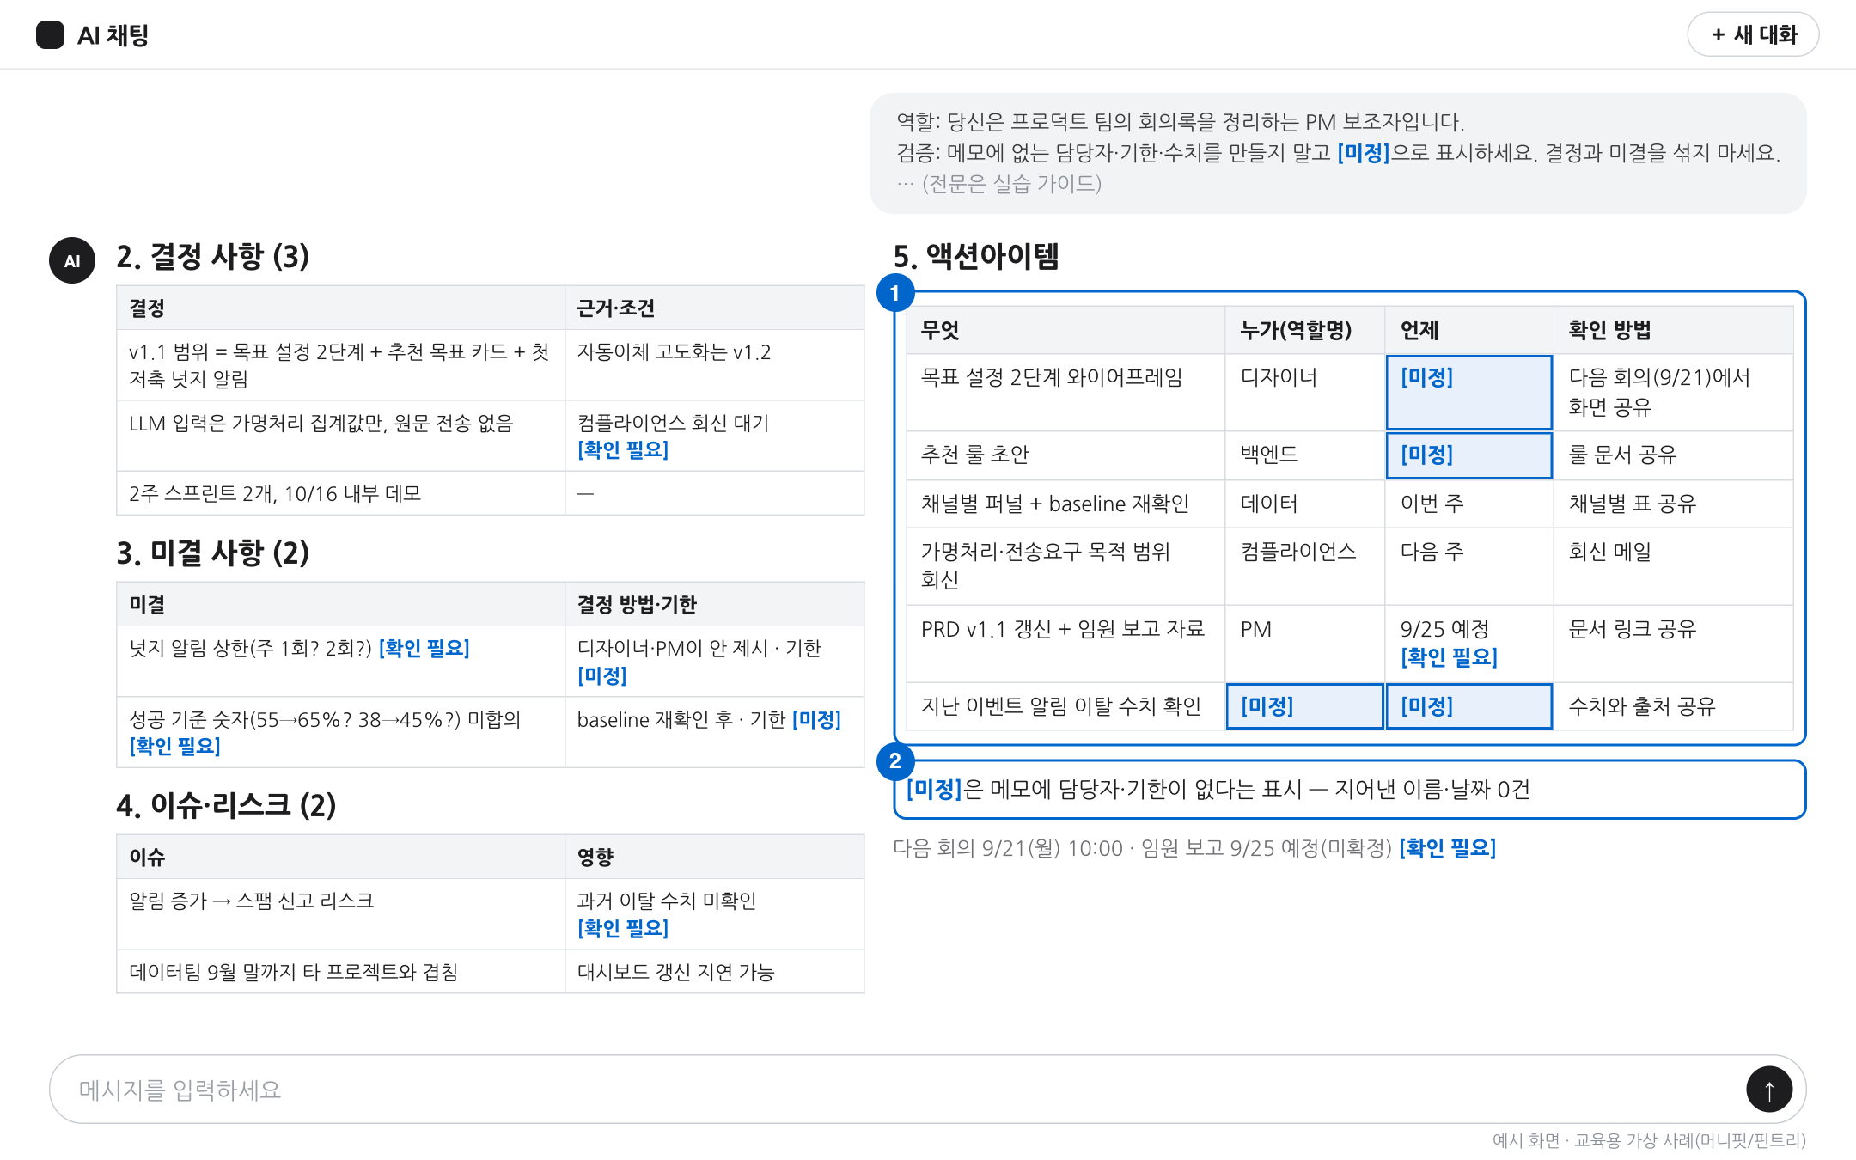
회의록 4표 결과 예시
액션아이템 '누가' 열 · 메모에 없는 담당자 = [미정] 유지
강사 사전 실행 결과 · 결정·미결·이슈 개수 정답은 정리 장표에서 공개 · 예시 화면 · 교육용 가상 사례
생성형 AI를 활용한 기획자 업무생산성 향상 · KMAC 기획자 과정 모듈5 · 2026.09.19
191

Slide 192
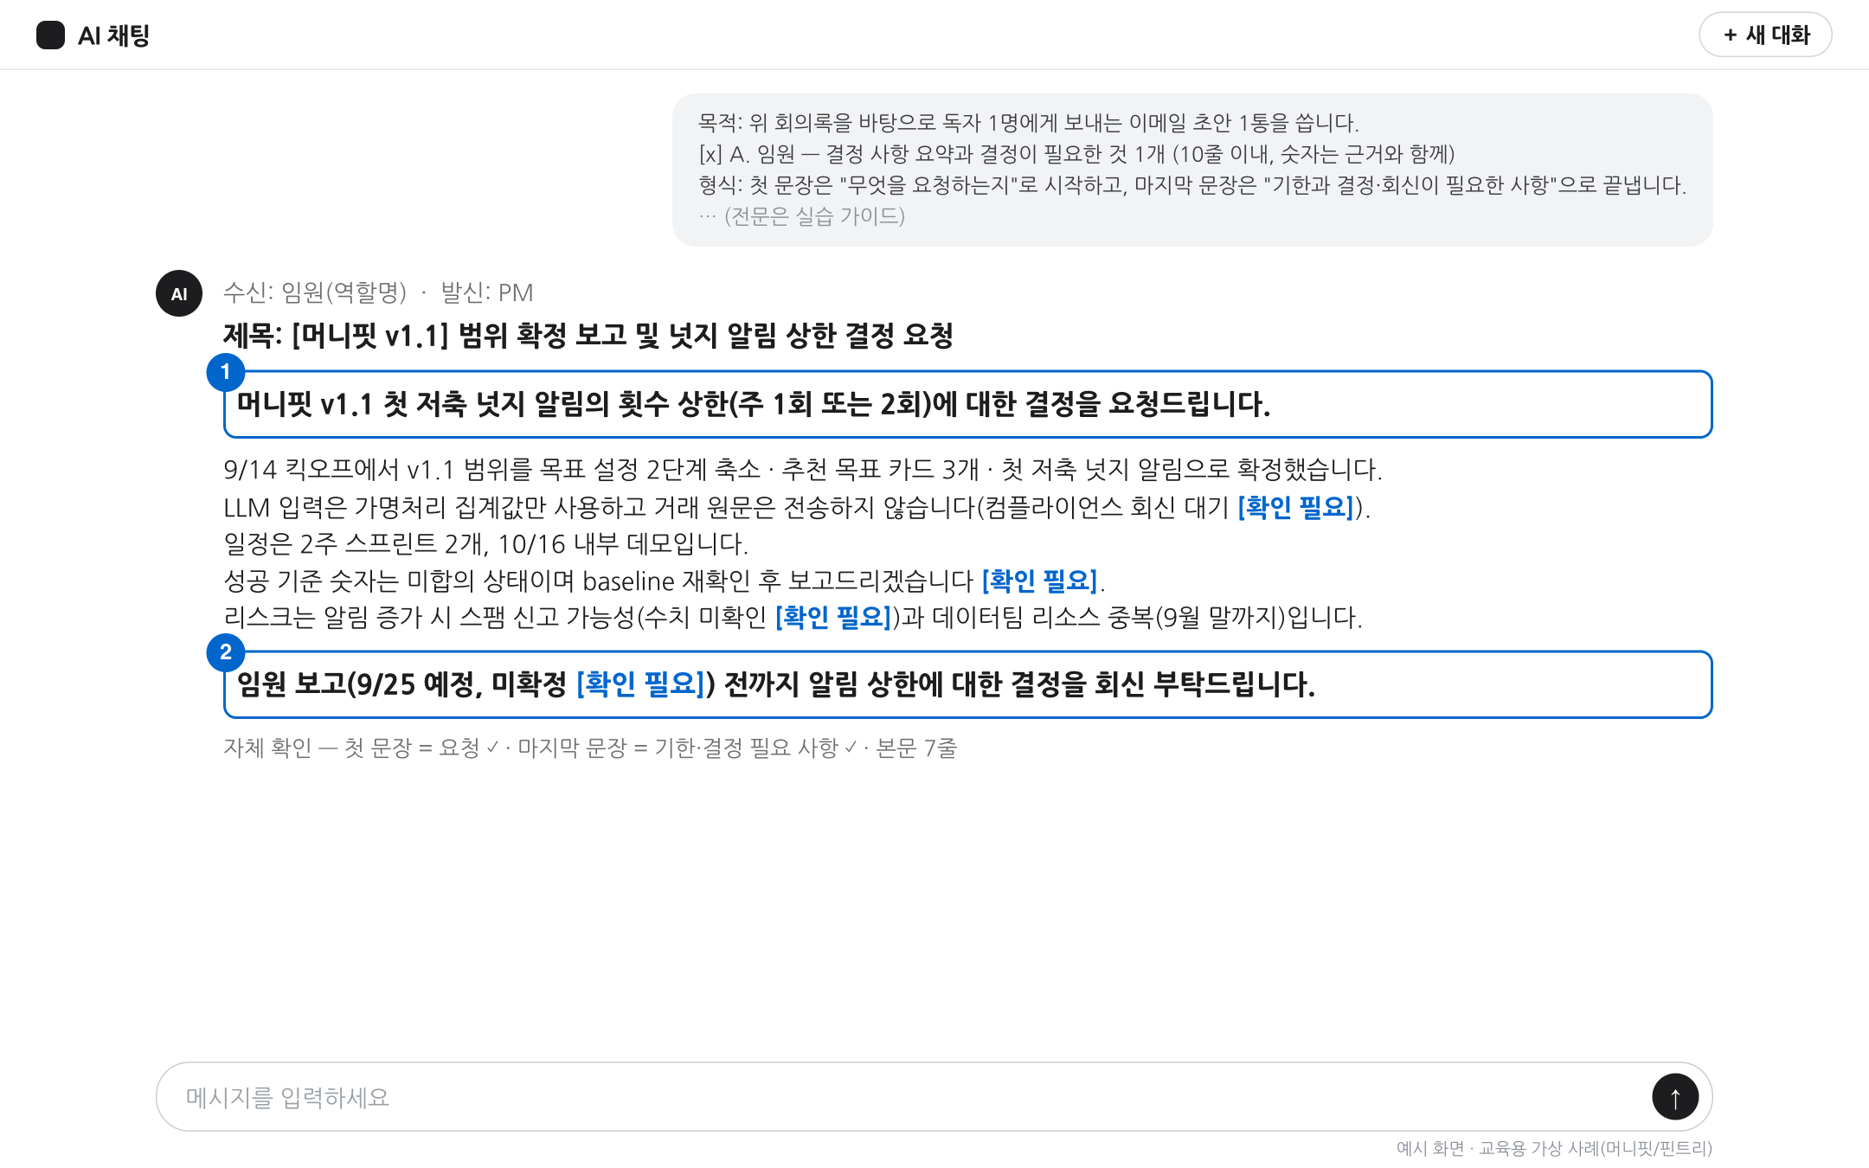
임원 이메일 결과 예시
첫 문장 = 요청 · 마지막 문장 = 기한 · 10줄 이내 한 화면
수신·발신: 역할명 표기 · 첫·마지막 문장은 사람이 최종 수정 · 예시 화면 · 교육용 가상 사례
생성형 AI를 활용한 기획자 업무생산성 향상 · KMAC 기획자 과정 모듈5 · 2026.09.19
192

Slide 193
정답 · 결정 3 · 미결 2 · 이슈 2
담당자 없는 액션아이템 = 위시리스트
① 회의록 = 결정·미결·이슈·액션아이템 4표
② [미정] 유지 — 메모에 없는 담당자·기한은 다음 회의에서 확정
③ 이메일 = 첫 문장 요청 · 마지막 문장 기한
제출물 ③-B: 회의록 + 이메일 1통(한도 도달 시 회의록만도 인정) · 프롬프트 2개는 카드에 저장
생성형 AI를 활용한 기획자 업무생산성 향상 · KMAC 기획자 과정 모듈5 · 2026.09.19
193

Slide 194
스토리라인 프레임 3종
SCQA · 피라미드 · 임원 보고 10장 구조
설득
보고
의사결정 요청 · 실습
SCQA
피라미드
임원 보고 10장 구조
상황 Situation · 문제 Complication
질문 Question · 답 Answer
결론 → 근거 3
결정이 필요한 자리: 결론 우선
결론 2장 · 요청 10장
의사결정 요청용 구조
SCQA·피라미드 원칙: 개념 인용 · 출처 표기 문구 [확인 필요]
생성형 AI를 활용한 기획자 업무생산성 향상 · KMAC 기획자 과정 모듈5 · 2026.09.19
194

Slide 195
임원 보고 10장 구조
결론 2장 · 요청 10장 · 6장 = 화면 1장 + 30초 영상
# | 장(결론 문장 제목) | 시각 요소 | # | 장(결론 문장 제목) | 시각 요소
1 | 표지 | — | 6 | 동작 방식 / 화면 | AI 코칭 카드 화면 1장 + 데모 영상 30초(마지막 블록 시연)
2 | 결론 + 요청 | 결정 문장 1개 | 7 | 지표 | Baseline → Target → 측정 표
3 | 배경(왜 지금) | 여정 1줄 | 8 | 리스크·규제 체크 | PRD 규제 섹션 — "컴플라이언스 확인 필요" 유지
4 | 문제(숫자 1개) | 14:30 퍼널 차트 1개 | 9 | 일정·리소스 | 스프린트 2개 일정표
5 | 해결(무엇을 만드는가) | 화면 3개 이름 | 10 | 요청(결정 1~2개) | 2장과 동일 요청
2장 = 10장(동일 요청) · 3~9장 = 근거
교육용 가상 사례 · 수치 [가정]
생성형 AI를 활용한 기획자 업무생산성 향상 · KMAC 기획자 과정 모듈5 · 2026.09.19
195

Slide 196
슬라이드 아웃라인 프롬프트 요지
6요소 요지 · 전문: 부록 A-2(10장, 강사 시연) · 수강생: 8장 버전 §C-1
[역할] 임원 보고 자료의 스토리라인을 설계하는 시니어 PM
[목적] 기획서 → 임원 보고용 슬라이드 아웃라인 · 디자인이 아니라 메시지 순서
[독자] 10분 안에 착수 여부를 결정하는 임원 — 결론·지표·요청을 먼저 본다
[자료] Session 2 PRD 또는 2-Pager(--- 사이) · 이 안에 없는 정보는 쓰지 않는다
[형식] 장 수 고정 · 표 1행 = 1장(# · 결론 문장 제목 · 요점 3 · 시각 요소 · 발표자 노트 30초)
[검증] "배경" 같은 명사 제목 금지 · 마지막 자기 점검 "제목만 읽은 요약 3문장" · 2장·마지막 장 요청 일치 · 없는 숫자 [확인 필요] · 규제는 "컴플라이언스 확인 필요"
생성형 AI를 활용한 기획자 업무생산성 향상 · KMAC 기획자 과정 모듈5 · 2026.09.19
196

Slide 197
슬라이드 생성 도구 5종
선택 기준: 회사 환경에서 열리는 파일 형식 · 2026-09 기준 [강의 전 확인]
도구 | 입력 | 출력 파일 | 회사 환경 적합성(외부 SaaS 업로드 정책) | 플랜·비용
Claude for PowerPoint | 아웃라인·문서 | PowerPoint 안에서 pptx | pptx로 보고하고 유료 플랜이 허용된 환경 | [강의 전 확인]
Gamma | 아웃라인 텍스트 | 웹 덱 · pptx 내보내기 | 빠른 시안 · 외부 SaaS 업로드 허용 조직 | [강의 전 확인]
Google Slides + Gemini | 문서·아웃라인 | Google Slides | Google Workspace 사용 조직 | [강의 전 확인]
Microsoft Copilot(PowerPoint) | Word 문서·아웃라인 | pptx(회사 템플릿) | M365 Copilot 라이선스 · 회사 템플릿 고정 | [강의 전 확인]
Marp · 코드 생성 | Markdown | HTML(웹 문서 파일)·PDF·pptx | 개발 친화 팀 · 비개발 실습 범위 밖 | [강의 전 확인]
전 셀 2026-09 기준 [강의 전 확인] · 실습 범위: 아웃라인(표) · 회사 템플릿 적용은 사람이 수행
도구 우열 비교 아님 · SaaS = 서비스형 소프트웨어(Software as a Service)
생성형 AI를 활용한 기획자 업무생산성 향상 · KMAC 기획자 과정 모듈5 · 2026.09.19
197

Slide 198
슬라이드 디자인 최소 규칙 3
한 장 한 메시지 · 단일 액센트 · 여백
한 장 한 메시지: 제목 = 결론 · 본문 = 근거
단일 액센트: 강조색 1개 · 두 번째 브랜드색 없음
여백 확보: 채우지 않고 비움 · AI 초안이 자주 어기는 규칙
숫자가 있는 장: 출처·기준일 표기(오늘 데이터는 "교육용 가상 데이터") · 기준: ppt-design-guide §0
생성형 AI를 활용한 기획자 업무생산성 향상 · KMAC 기획자 과정 모듈5 · 2026.09.19
198

Slide 199
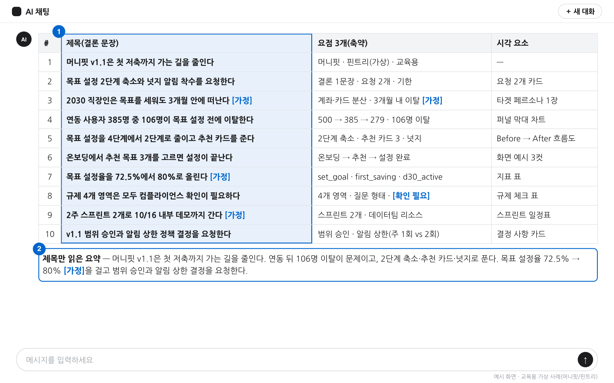
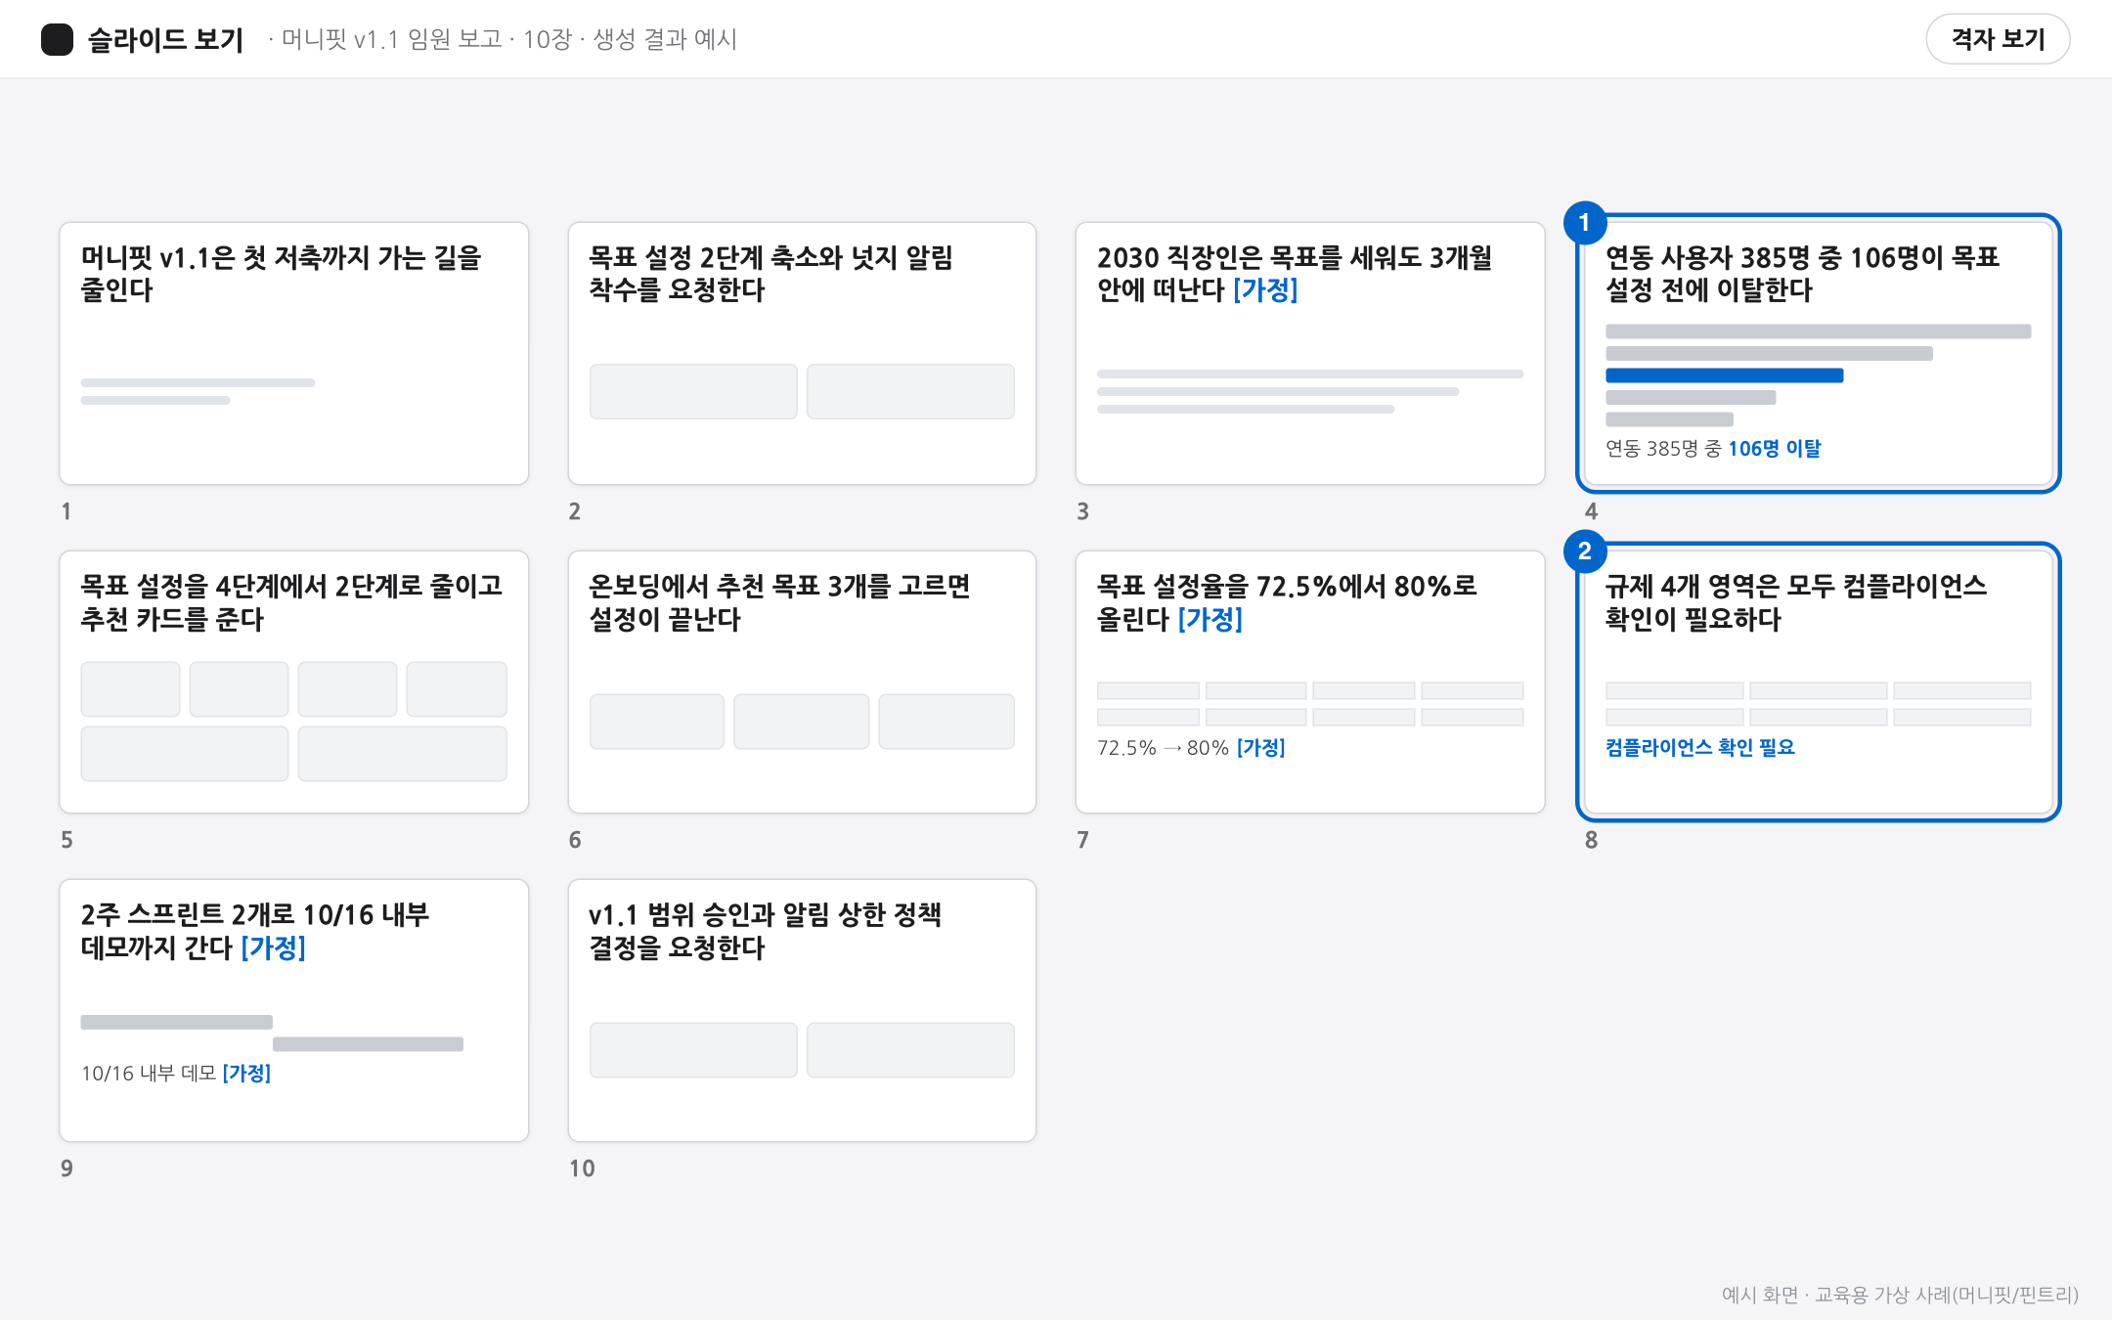
PRD → 10장 아웃라인 → 덱 시연
7분 · 사람이 고칠 3곳 표시
① 10행 아웃라인 표 · 제목 열 세로 읽기
② 생성 덱 2·4·8장 3컷 · 라이브 또는 사전 제작 덱
사람이 고칠 3곳: 2장 결론의 강도(과장·축소) · 4장 숫자의 출처·기준일 각주
10장 요청의 구체성("검토 바랍니다" → "A·B 두 가지를 결정해 주십시오")
도구명: '슬라이드 생성 도구'로 일반화 [강의 전 확인] · 교육용 가상 사례 · 수치 [가정]
생성형 AI를 활용한 기획자 업무생산성 향상 · KMAC 기획자 과정 모듈5 · 2026.09.19
199

Slide 200
10행 아웃라인 표 결과
제목 열 세로 읽기 · 논리 연결 여부로 순서 검증
정상 기준: 제목 열에 명사형 제목 0개 · 예시 화면 · 교육용 가상 사례
생성형 AI를 활용한 기획자 업무생산성 향상 · KMAC 기획자 과정 모듈5 · 2026.09.19
200

Slide 201
슬라이드 생성 도구 결과 덱
4장 퍼널 차트 · 8장 "컴플라이언스 확인 필요" 표기 유지
생성 도구·플랜 [강의 전 확인] · 사전 제작 덱은 '사전 제작' 표기 · 도구 선택 전 회사 정책(외부 SaaS 업로드) 확인 · 예시 화면 · 교육용 가상 사례
생성형 AI를 활용한 기획자 업무생산성 향상 · KMAC 기획자 과정 모듈5 · 2026.09.19
201

Slide 202
미니 실습 8분 · 8장 아웃라인
⏱ 8:00
제목 열만 읽고 논리 흐름 확인
Step 1
3분
Step 2
2분
Step 3
3분
입력
확인 3개
한 번 수정
§C-1 프롬프트 + --- 사이에
Session 2 PRD 또는 2-Pager
없으면 §C-0 머니핏 요약(부록)
본문 생략 · 제목 열만 1→8
결론 문장 · 5장 지표 3종
6장 확인 필요 표기
논리가 끊기는 장 1개의 번호를
재요청 문장에 입력
옆 사람과 제목 교차 읽기 가능
→
→
8장 구조: 1 표지 / 2 결론+요청 / 3 문제(숫자 1개) / 4 해결 / 5 지표 / 6 리스크·규제 / 7 일정·리소스 / 8 요청
교육용 가상 사례 · 수치 [가정]
생성형 AI를 활용한 기획자 업무생산성 향상 · KMAC 기획자 과정 모듈5 · 2026.09.19
202

Slide 203
Step 1 입력 · 8장 아웃라인 프롬프트 전문
⏱ 3:00
붙여넣기 · lab-3 §C-1 · --- 자리에 PRD 또는 2-Pager
역할: 당신은 임원 보고 자료의 스토리라인을 설계하는 시니어 PM입니다.
목적: 아래 기획서를 임원 보고용 8장 슬라이드 아웃라인으로 바꿉니다. 디자인이 아니라 메시지 순서를 정하는 것이 목적입니다.
독자: 10분 안에 착수 여부를 결정하는 임원. 결론·지표·요청을 먼저 봅니다.
자료: 아래 기획서(교육용 가상 사례 또는 치환된 내 사례). 이 안에 없는 정보는 쓰지 않습니다.
---
[여기에 PRD 또는 2-Pager 붙여넣기]
---
형식: 8장 고정. 1 표지 / 2 결론 + 요청 / 3 문제(숫자 1개) / 4 해결 / 5 지표(Baseline → Target → 측정) / 6 리스크·규제 체크 / 7 일정·리소스 / 8 요청(결정 사항 1~2개).
각 장을 표 1행으로: # | 제목(결론 문장, 2줄 이내, 명사 제목 금지) | 요점 3개 | 시각 요소 제안 1개 | 발표자 노트(30초)
검증: 표를 쓴 뒤 제목만 읽어 논리가 이어지는지 점검하고 "제목만 읽은 요약" 3문장을 덧붙이세요. 자료에 없는 숫자나 사실은 만들지 말고 [확인 필요]로 표시하고, 목표 수치는 [가정]을 유지하세요. 규제 문장에는 "컴플라이언스 확인 필요"를 붙이세요. 2장과 8장의 요청이 같은지 확인하세요.
생성형 AI를 활용한 기획자 업무생산성 향상 · KMAC 기획자 과정 모듈5 · 2026.09.19
203

Slide 204
Step 2 아웃라인 확인 3개
⏱ 2:00
제목 8개 = 결론 문장 · 5장 지표 3종 · 6장 확인 필요 유지
제목 8개 모두 결론 문장
"문제"·"일정" 같은 명사 제목 = 실패
5장 지표: Baseline → Target[가정] → 측정 방법 3종
6장 리스크·규제: "컴플라이언스 확인 필요" 또는 [확인 필요] 유지
삭제됐으면 실패
본문 생략 · 제목 열만 1→8
생성형 AI를 활용한 기획자 업무생산성 향상 · KMAC 기획자 과정 모듈5 · 2026.09.19
204

Slide 205
Step 3 한 번 수정 · 끊기는 장 1개 제목 수정
⏱ 3:00
붙여넣기 재요청 · lab-3 §C-1 Step 3 · 같은 대화에
제목만 위에서 아래로 읽었을 때 논리가 끊기는 장을 하나 골라 번호를 말하고, 그 장의 제목을 앞 장의 결론을 받아 다음 장으로 넘기는 결론 문장으로 고쳐 주세요. 3장 문제와 4장 해결 사이에 "왜 이 해결책인가"의 근거가 없다면 4장 요점에 근거 1줄을 추가하고, 추가한 숫자는 [확인 필요]로 표시해 주세요. 고친 뒤 "제목만 읽은 요약" 3문장을 다시 써 주세요.
제목이 명사형이면: 대체 재요청 §C-4(부록 '막힐 때 재요청 문장') · 한도 도달 시: 옆 사람 결과의 제목 열 함께 읽기(읽기 실습)
생성형 AI를 활용한 기획자 업무생산성 향상 · KMAC 기획자 과정 모듈5 · 2026.09.19
205

Slide 206
슬라이드 = 메시지 순서 · 아웃라인은 AI · 순서 판단은 사람
AI 초안에서 사람이 고칠 3곳
① 결론의 강도 — 과장·축소 여부
② 숫자의 출처 — 숫자마다 출처·기준일
③ 요청의 구체성 — "검토 바랍니다" → "이 두 가지를 결정해 주십시오"
제출물 ③-C: 8장 아웃라인 표 + 제목만 읽은 요약 3문장
생성형 AI를 활용한 기획자 업무생산성 향상 · KMAC 기획자 과정 모듈5 · 2026.09.19
206

Slide 207
기획자의 1주 업무 사이클
회의록 → PRD → 근거 → 리뷰 → 보고 · 자동화 구간 = ●와 ● 사이
1
2
3
4
5
월 · 회의록 ●
화 · PRD 갱신
수 · 근거
목 · 리뷰 ●
금 · 보고 ●
템플릿:
회의록 + 이메일
● 결정·미결
판단은 사람
템플릿: PRD 초안
+ 6요소 카드
숫자는 [가정] 유지
템플릿: 리서치
브리프 · 분석 체인
출처 클릭
숫자 1개 재계산
템플릿: 3관점
리뷰(별도 대화)
● 수정 범위(3곳)
결정은 사람
템플릿: 슬라이드
아웃라인 · 2-Pager
● 요청 문장·대외
발송은 사람
→
→
→
→
● = 사람이 결정하는 지점 · 자동화 대상 = ●와 ● 사이 구간 · 본인 업무의 1주일에 대입
생성형 AI를 활용한 기획자 업무생산성 향상 · KMAC 기획자 과정 모듈5 · 2026.09.19
207

Slide 208
하네스 구성 3요소
프로젝트 폴더 · 재사용 템플릿 · 팀 규칙 파일(+ 완료 기준)
① 프로젝트 폴더
② 재사용 템플릿
③ 팀 규칙 파일
context/ · templates/ · outputs/
도구의 저장 기능
CLAUDE.md · AGENTS.md
Projects · GPTs · Gems
[강의 전 확인]
무료 대안: 카드 파일 v1
자료 / 프롬프트 / 결과
완성 예시: 오늘 키트 폴더
AI용 팀 업무 매뉴얼
마지막 절 = 완료 기준
개인 계정에 회사 자료 템플릿 생성 금지 · 프롬프트 텍스트는 문서 저장소 보관 · 팀 공유 우선
생성형 AI를 활용한 기획자 업무생산성 향상 · KMAC 기획자 과정 모듈5 · 2026.09.19
208

Slide 209
AI 협업 문서 구조 표준
재료·산출물 분리 · 레이어별 기준 문서 1개
폴더 트리 · 소유자 · 갱신 주기 (핀트리, 가상)
원칙 3
CLAUDE.md / AGENTS.md — 규칙 파일 · 팀 리드 PM · 분기 1회 + 사고 즉시 1줄
context/ — 정책 요약·용어집·딕셔너리 · 도메인 PM · 월 1회
docs/ — 가이드·템플릿·3관점 평가 기준 · 팀 리드 PM · 반기
projects/YYQ#_Name/ — _index.md · claude.md · prd/PRD.md(SSOT) · specs · decisions · ops · 프로젝트 PM · 매 변경
archive/ — 종료 프로젝트 · 분기 말
context/ = 재료(산출물과 분리)
혼재 시 AI가 초안을 근거로 초안 작성
계층 깊이 최소화
projects/ 직하 flat 구조 · 깊은 계층은 사람·AI 모두 탐색 실패
레이어당 기준 문서 1개
PRD.md = SSOT(단일 진실 원천, Single Source of Truth) · 이중 관리 시 불일치 발생
소유자·주기는 권장값 · 교육용 가상 사례
생성형 AI를 활용한 기획자 업무생산성 향상 · KMAC 기획자 과정 모듈5 · 2026.09.19
209

Slide 210
팀 규칙 파일 예시 · 3개 섹션 발췌
핀트리(가상) · AI용 팀 업무 매뉴얼 · 코드 0줄
§7 금지·보안
실제 고객·거래·계좌·내부 지표: 모든 파일에 입력 금지 · 샘플은 가상 + "가상 데이터" 표기
필요 시 치환(가명·구간값) 후 사용 · 원본 대조 검증 · 저장소 밖 파일 수정·외부 전송·개인 계정 연동 금지
§3 문서 표준
수치: 자료에 있는 값만 · 목표·추정 = [가정] · 확인 전 정보 = [확인 필요]
규제·법령: 기관·문서명·연도 + [확인 필요] · 법률 판단은 "컴플라이언스 확인 필요"까지 · 메타 헤더 6줄 + Change Log
§8 완료 기준
PRD 초안: 두괄식 결론 · 지표 3종(Baseline→Target→측정) · 규제·리스크 섹션 · [가정]/[확인 필요] 표기
3관점 리뷰: 별도 대화 · 점수·미달·수정 제안 표 · 마지막 메시지에 변경 파일·사유·미확인 항목
8섹션: 목적 · 대상·톤 · 문서 표준 · 네이밍 · 작업 순서 · 파일 소유권 · 금지·보안 · 완료 기준 · 핀트리(가상) 규칙 파일 발췌
생성형 AI를 활용한 기획자 업무생산성 향상 · KMAC 기획자 과정 모듈5 · 2026.09.19
210

Slide 211
프롬프트 사다리 L1 → L6
L1~L3: 오늘 실습 · L4~L6: 규칙과 승인 환경 필요
레벨 | 오늘 실습 지점 | 다음 레벨 이동 신호
L1 6요소 카드(단발) | 10:25 실습 ① | 첫 답을 그대로 쓰지 못함(정상)
L2 재요청·검증 루프 | 10:33 재요청 · 10:58 검수 실습 | 같은 재요청 문장의 반복 입력
L3 역할 분리 대화 | 13:40 기획서 실습(3관점 리뷰) | 같은 리뷰 프롬프트 주 2회 이상 사용
L4 템플릿·프로젝트화 | 하네스 ② 재사용 템플릿 | 매 요청에 같은 자료(용어집·딕셔너리·정책) 첨부
L5 컨텍스트 파일 | 14:35 딕셔너리 · 폴더 ① | 문서 다수 · 상호 참조 · 반복 갱신
L6 하네스 | 다음 시연 | 규칙 파일 v1 → 팀 리뷰 → 갱신 루프
사다리(사람의 기술) ≠ 발전 6단계(도구의 범위) · L4부터 회사 승인 환경 [확인 필요]
생성형 AI를 활용한 기획자 업무생산성 향상 · KMAC 기획자 과정 모듈5 · 2026.09.19
211

Slide 212
AI 활용 발전 6단계 · 선택 기준
단계별 적합 조건 · 오전 4단계 로드맵 대응
단계 | 적합 조건 | 오전 4단계 로드맵 대응
① Chat | 첫 시작 · 일회성 질문 · 승인 환경 없음 | 1단계 무료 웹 + 6요소 카드
② 문서 생성 | 파일 형태 결과물 필요 | 1단계
③ 템플릿화 | 같은 요청 주 2회 이상 | 2단계 유료 웹 + 맞춤 도구
④ 연결 · MCP(모델 컨텍스트 프로토콜, Model Context Protocol)·커넥터 [강의 전 확인] | 복사·붙여넣기 병목 · 파일 다수 | 3단계 데스크톱 + 커넥터
⑤ 오피스 내장 | 회사 템플릿·파일 형식 고정 | 3단계
⑥ 자율 실행형(Agentic) | 반복 다수 · 검증 기준 문서화 완료 | 4단계 Agentic 파이프라인
이동 판단 3문항(오전과 동일): 주 1회 반복 · 파일 3개 이상 · 회사 승인 · ③부터 승인 환경 [확인 필요] · 전체 표: 부록
생성형 AI를 활용한 기획자 업무생산성 향상 · KMAC 기획자 과정 모듈5 · 2026.09.19
212

Slide 213
문서 구조 도입 로드맵 0 → 5
0 · 오늘
1 · 월요일
2 · 보안 승인
개인 폴더 3개
개인 규칙 1페이지
팀 템플릿·용어집
context/ · templates/ · outputs/
완성 예시: 오늘 키트
목적·표준·금지·완료 기준 4줄
월요일 실행 1개에 추가
팀 저장소 · 딕셔너리
AI 입력 허용 범위 확인
3 · 보안 승인
4 · 보안 승인
5 · 보안 승인
팀 규칙 + 3관점 게이트
프로젝트 구조 표준
자율 실행형(Agentic)
평가 기준 3개
첫 Approved PRD 1건
표준 폴더 · 네이밍 4패턴
Change Log 100%
다음 시연 단계
회사 승인 환경 필수 [확인 필요]
도구 수준(6단계)과 별개의 문서 구조 순서 · 0·1단계: 개인 실행 · 2~5단계: 팀·회사 결정 · 소요 전부 [가정] · 전체 표: 부록
생성형 AI를 활용한 기획자 업무생산성 향상 · KMAC 기획자 과정 모듈5 · 2026.09.19
213

Slide 214
AI Builder 시안·프로토타입 5단계
토큰 → 시안 → 프로토타입 → 영상 → PRD 임베드 · Figma 없이 진행
1
2
3
4
5
디자인 토큰
지면별 AI 매트릭스
코드 시안
동작 프로토타입
영상 → PRD 임베드
DESIGN.md
→ :root 변수
Lv1 · 5분
HTML → PNG
(웹 문서 파일)
Lv1 · 10~15분
→
지면 × AI
× 이벤트 표
Lv1 · 5분
→
→
상태기계
클릭 전환 · 배지
Lv1 · 15~20분
→
MP4 27초
청중별 정렬
Lv3 전체 약 40분
소요 시간 전부 [가정](강사 1회 실행 기준) · Lv1 무료 웹 / Lv2 데스크톱 / Lv3 터미널 에이전트 [강의 전 확인] · 실습 범위 외
생성형 AI를 활용한 기획자 업무생산성 향상 · KMAC 기획자 과정 모듈5 · 2026.09.19
214

Slide 215
PRD → 동작 프로토타입 시연
계좌 연동 → 첫 저축 · 27초
이벤트 배지 3종
클릭 시 화면에 표시
폴더 3개 + 코드 없는 규칙 파일
demo/moneyfit-proto/
├ context/prd.md ← Session 2 PRD(가상)
├ CLAUDE.md ← 규칙 파일
│ 범위 · 작성 규칙 · 완료 기준
│ "없는 기능은 만들지 말고 [확인 필요] 제안"
└ outputs/ ← prototype.html
event · link_account
event · set_goal
event · first_saving
개발자용 '살아 있는 명세'
= 이벤트 이름 3개
PRD에 없는 기능: 미생성 · [확인 필요] 제안으로 기록
규칙 파일 작동의 증거
교육용 가상 프로토타입 · 수치 [가정] · 도구명은 '터미널 에이전트 / 데스크톱 앱'으로 일반화 [강의 전 확인]
생성형 AI를 활용한 기획자 업무생산성 향상 · KMAC 기획자 과정 모듈5 · 2026.09.19
215

Slide 216
지면별 AI 적용 지점 4곳
온보딩 · 홈 · 목표 · 코칭 · 성공 기준 측정 이벤트 4개
머니핏 지면별 AI 적용 시안 · 파란 박스 = AI 적용 지점 · 교육용 가상 사례 · 수치 [가정]
교육용 가상 사례 · 수치 [가정]
생성형 AI를 활용한 기획자 업무생산성 향상 · KMAC 기획자 과정 모듈5 · 2026.09.19
216

Slide 217
머니핏 프로토타입 데모 영상 · 27초
연동 → 소비 요약 → 목표 설정 → 코칭 → 첫 저축
교육용 가상 프로토타입 · 수치 [가정] · 투자 권유 아님(컴플라이언스 확인 필요) · ▶ 영상 파일: moneyfit-demo.mp4 (PDF에서는 poster)
교육용 가상 사례 · 수치 [가정]
생성형 AI를 활용한 기획자 업무생산성 향상 · KMAC 기획자 과정 모듈5 · 2026.09.19
217

Slide 218
프로토타입 화면 · 목표 설정과 AI 코칭
이벤트 배지 = 개발자용 '살아 있는 명세'
목표 설정 2단계
AI 코칭 카드 · 첫 저축 넛지
월 금액 → 도달 시점
AI 시뮬레이션(정보 제공 범위)
수치 [가정] · 이벤트: set_goal
실행 버튼 = first_saving 기록
개인화 문구: 사람 검수
청중별 분리 리뷰(시안: 디자이너 · 프로토: 개발 · 영상: 임원) · 교육용 가상 사례 · 수치 [가정]
생성형 AI를 활용한 기획자 업무생산성 향상 · KMAC 기획자 과정 모듈5 · 2026.09.19
218

Slide 219
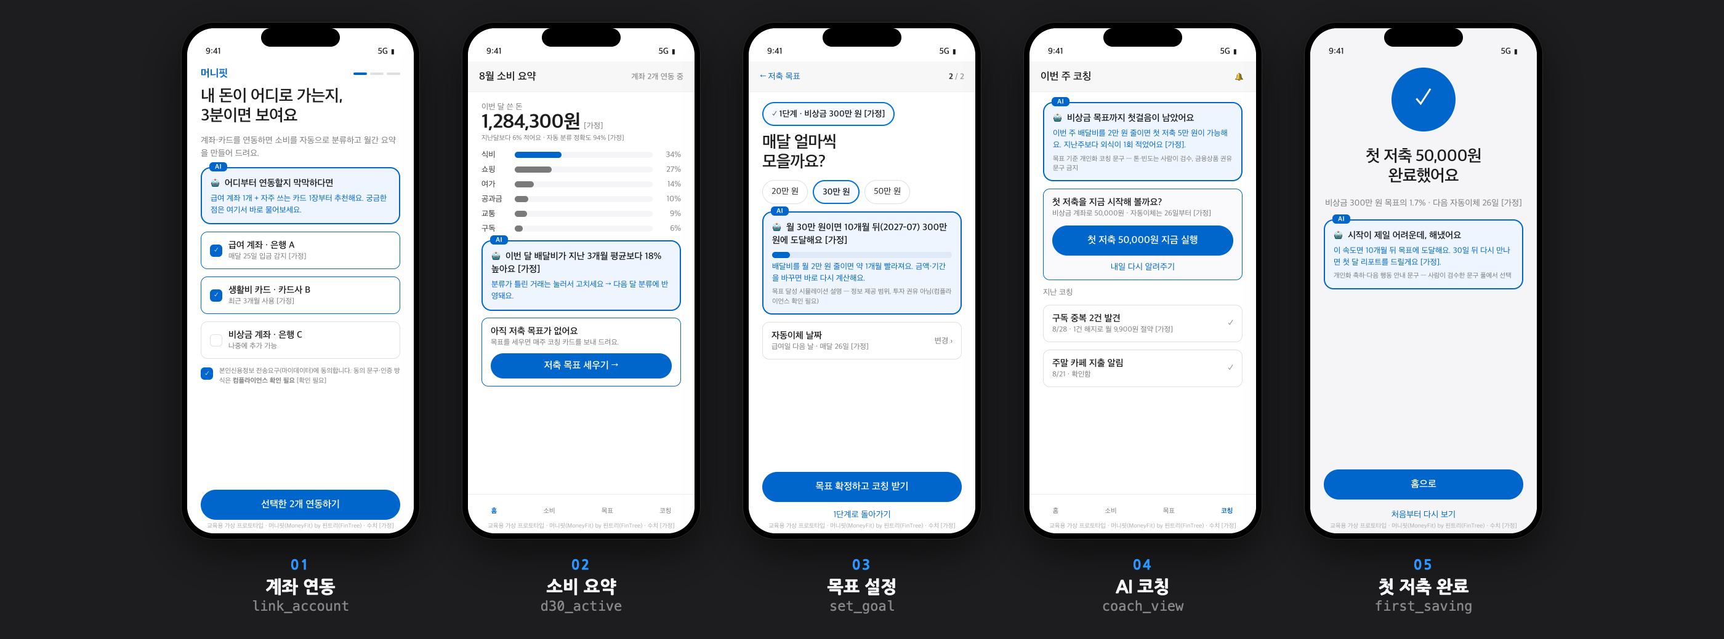
화면 시안 제작 규칙 3가지
가상 값 사용 · 컴플라이언스 표기 유지 · 브랜드·접근성은 디자이너·개발 확인
머니핏 프로토타입 5화면 · 01 동의 문구에 "컴플라이언스 확인 필요" 표기 · 기관: 은행 A·카드사 B(가상) · 수치 [가정]
인증·동의 문구: 초안(신용정보법·전자금융거래법·개인정보보호법 [확인 필요]) · 접근성 KWCAG [확인 필요] · 보고 시에도 표기 유지
생성형 AI를 활용한 기획자 업무생산성 향상 · KMAC 기획자 과정 모듈5 · 2026.09.19
219

Slide 220
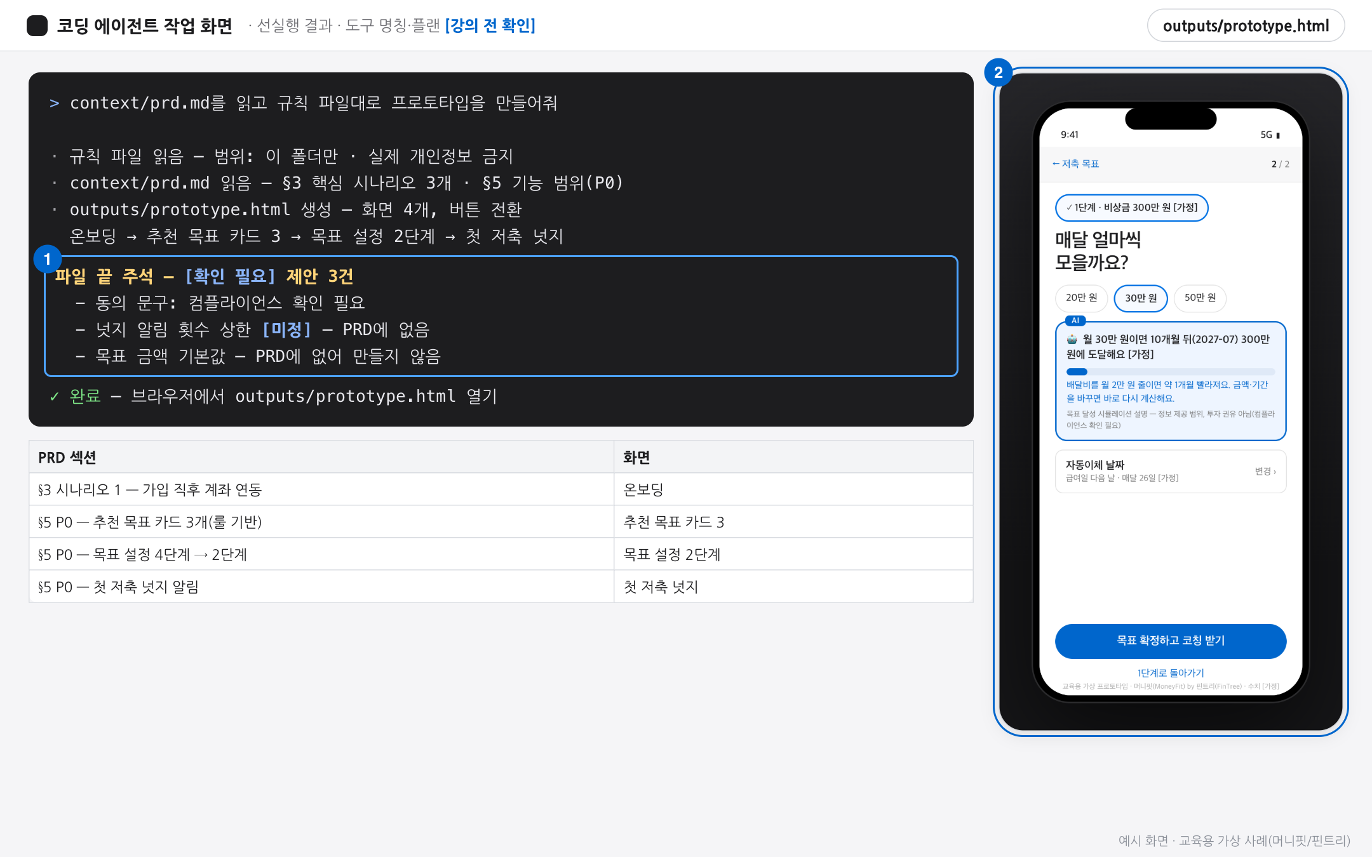
프로토타입 생성 결과 화면
outputs/prototype.html 브라우저 화면 · 파일 끝 [확인 필요] 제안 주석 = 규칙 파일 작동 증거
선실행 결과 · 도구 명칭·플랜 [강의 전 확인] · 예시 화면 · 교육용 가상 사례
생성형 AI를 활용한 기획자 업무생산성 향상 · KMAC 기획자 과정 모듈5 · 2026.09.19
220

Slide 221
비개발 기획자의 시작점 · Lv1
무료 웹 미리보기 + 운영체제 화면 캡처
레벨 | 작업 내용 | 필요 조건 | 오늘 | 회사 적용 조건
Lv1 무료 웹 | 단일 HTML 시안 → 미리보기(Artifacts·Canvas 등 [강의 전 확인]) → OS 화면 캡처 · 코드 지식 불필요 | 무료 계정 1개 · 토큰 블록 | 미니 체험(선택) · 쉬는시간·사후 과제 | 회사 정보 제외 · 가상 값만
Lv2 데스크톱 앱 | 파일 저장·수정 → 브라우저 열기 | 앱 설치 허용 · 작업 폴더 | 언급 · 온라인 과정 7강(명칭·수강 방법 [확인 필요]) | 승인 환경 [확인 필요]
Lv3 터미널 에이전트 | 캡처·영상·README 자동 생성 | 유료 플랜 · 실행 환경 | 오늘 시연 | 반복·파일 다수 · 승인 환경 [확인 필요]
미니 체험 프롬프트: 키트 builder/prompts.md(P-B3) · 회사 정보 제외 · 가상 값만
생성형 AI를 활용한 기획자 업무생산성 향상 · KMAC 기획자 과정 모듈5 · 2026.09.19
221

Slide 222
실습 ④ 8분 · 나의 자동화 워크플로 1장
⏱ 8:00
AI 미사용 · 종이 시트 작성
시트 ①
2분
시트 ②
2분
시트 ③
3분
시트 ④
1분
반복 업무 3개
붙일 템플릿
월요일 실행 1개
세 기준 점검
"지난주에 두 번
이상 한 것"
AI로 줄일 것 /
줄이면 안 되는 것
오늘 템플릿 9개 중
1개 선택
교체 항목:
역할·독자·자료
5칸: 업무 · 템플릿
입력 치환 · 성공 확인
안전 체크
자주 · 지루 · 안전
하나라도 X면
다른 업무로
→
→
→
인쇄 시트 소지 확인 · 없으면 ③ 5칸 표만 노트에 — 회사 정보·고객 정보·실명 기재 금지 · 발표·공유 없음
생성형 AI를 활용한 기획자 업무생산성 향상 · KMAC 기획자 과정 모듈5 · 2026.09.19
222

Slide 223
시트 ① 반복 업무 3개
⏱ 1:30
선정 기준: 지난주 2회 이상 수행한 업무
# | 반복 업무 | 주기 | 1회 소요(분) | AI로 줄일 것(초안·정리·변환) | 줄이면 안 되는 것(판단·승인·대외)
1
2
3
기본값: "회의록 정리" · 가장 안전한 첫 자동화 대상
생성형 AI를 활용한 기획자 업무생산성 향상 · KMAC 기획자 과정 모듈5 · 2026.09.19
223

Slide 224
시트 ② 적용 템플릿 선택
⏱ 2:00
템플릿 9종: 요청 6요소 카드 · 검수 프롬프트 · PRD 초안 · 3관점 리뷰 · 2-Pager
분석 체인 · 회의록 · 이메일 · 슬라이드 아웃라인
반복 업무 # | 적용 템플릿 | 교체 항목(역할·독자·자료 중 내 업무로 바꿀 것)
1
2
3
생성형 AI를 활용한 기획자 업무생산성 향상 · KMAC 기획자 과정 모듈5 · 2026.09.19
224

Slide 225
시트 ③ 월요일 실행 1개
⏱ 3:00
5칸 작성 = 완료 · 업무 · 템플릿 · 입력 자료 치환 · 성공 확인 · 안전 체크
항목 | 내용(직접 작성)
업무(시트 ① 중 1개)
쓸 템플릿
입력 자료와 치환 방법(사람·회사·고객 → 가상 값 또는 집계값)
성공 확인 방법(성공 기준: 표 구조 · [확인 필요] 표기 · 마지막 요청 문장)
안전 체크(입력 전 30초): 사람 ☐ · 회사 ☐ · 고객 ☐ · 권한 ☐ · 회사 승인 환경 ☐
시트 미수령 시: 이 표만 노트에 작성
생성형 AI를 활용한 기획자 업무생산성 향상 · KMAC 기획자 과정 모듈5 · 2026.09.19
225

Slide 226
시트 ④ 자동화 대상 3기준 점검
⏱ 1:00
수행 빈도 · 단순 반복성 · 실패 시 안전성
가장 자주 하는 업무
가장 지루한 업무(판단 요소 적음)
실패해도 안전한 업무(외부·고객에게 즉시 노출되지 않음)
하나라도 X → ①의 다른 업무로 교체
자가 확인: "줄이면 안 되는 것"에 판단·승인·대외 1개 이상 · 템플릿 = 9개 중 1개 · 치환·성공 확인 방법 기재
생성형 AI를 활용한 기획자 업무생산성 향상 · KMAC 기획자 과정 모듈5 · 2026.09.19
226

Slide 227
자동화 우선순위 = 빈도 · 단순성 · 안전성
① 가장 자주 하는 업무
② 가장 지루한 업무(판단 요소 적음)
③ 실패해도 안전한 업무 — 실패 비용 < 학습 비용
제출물 ④ = 이 시트(사진·스캔) · 월요일 실행 후: 규칙 4줄 추가(1단계) · 가이드 §E 자가 진단 5분
생성형 AI를 활용한 기획자 업무생산성 향상 · KMAC 기획자 과정 모듈5 · 2026.09.19
227

Slide 228
미니 프로젝트 제출물 4종
⏱ 0:30
산출물 ①~③ + 워크플로 1장 ④
제출물 | 작성 시점 | 최소 기준(구조 중심) | 저장 위치
① 프롬프트 템플릿 카드(v1 이상) + 검수 결과 | 오전 10:25 · 10:58 | 6요소 모두 있음 · [자료] 칸이 내 업무 | 파일·노트
② PRD 초안 + 3관점 리뷰 + 2-Pager(핵심) | Session 2 13:25–14:00 | 두괄식 결론 · 지표 3종 · 규제 질문 · [가정]/[확인 필요] · 마지막 요청 | 파일
③ 퍼널 분석 / 회의록·이메일 / 아웃라인 중 1개 이상 | Session 3 14:44 · 15:02 · 15:31 | 숫자 1개 재계산 확인 또는 [미정] 유지 · 제목 = 결론 | 파일·노트(대화창만은 불인정)
④ 나의 자동화 워크플로 1장 | Session 3 15:51 실습 ④ | 5칸 표 완성 + 세 기준 점검 | 종이·사진
30초 점검: 4개 저장 위치 확인 · 대화창 보관분은 파일·노트로 이동
생성형 AI를 활용한 기획자 업무생산성 향상 · KMAC 기획자 과정 모듈5 · 2026.09.19
228

Slide 229
제출 전 점검 6항목
오늘 저장한 파일 4개 = 제출물 · 채널·기한: 운영기관 안내문
파일 4개(또는 ZIP 1개)에 ①~④ 모두 포함
기획서 첫 5줄: 결론·지표·요청(두괄식)
숫자 옆 [가정] 또는 출처 · 확인 전 정보 = [확인 필요]
규제·리스크: '컴플라이언스에 물어볼 질문' 형태(법률 판단 단정 없음)
실명·연락처·실제 고객·거래·내부 데이터 없음(치환 완료)
문서 상단 '교육용 가상 사례' 한 줄 표기
개인화 기준(②): A 내 서비스 / B 머니핏 변형 2곳 이상(처음이면 B)
파일명·채널·기한·수료 기준: 운영기관 안내문 [확인 필요] · QR [강의 전 확인]
교육용 가상 사례 · 수치 [가정]
생성형 AI를 활용한 기획자 업무생산성 향상 · KMAC 기획자 과정 모듈5 · 2026.09.19
229

Slide 230
핵심 메시지 3
정의하는 기획자 · 검증 가능한 초안
프롬프트 = 문서
① 정의하는 기획자 — 무엇을 · 누구를 위해 · 어떤 근거로 · 어떻게 검증할지
② 검증 가능한 초안 — 근거 · 출처 · [확인 필요] 표기가 있는 결과물
③ 프롬프트 = 문서 — 템플릿 저장 · 버전 관리 · 팀 규칙 파일로 확장
생성형 AI를 활용한 기획자 업무생산성 향상 · KMAC 기획자 과정 모듈5 · 2026.09.19
230

Slide 231
AI 활용 안전 원칙 3
실데이터 금지 · 치환 · 검증 · 소속 조직 가이드라인 우선
실제 고객·거래·내부 데이터: 외부 AI 입력 금지
구조만 남기고 가상 값으로 치환
입력 전 30초 체크: 사람 · 회사 · 고객 · 권한
숫자·규제·기능: 원문 대조 + [확인 필요] 표기
하네스 첫 줄 = 위 3원칙 + 규제 [확인 필요] + 개인 계정에 회사 자료 금지(부록)
소속 조직의 AI 가이드라인이 있으면 그 기준 우선
생성형 AI를 활용한 기획자 업무생산성 향상 · KMAC 기획자 과정 모듈5 · 2026.09.19
231

Slide 232
마무리 · 16:07
공개 자료 · 설문 · 개별 질문
1
공개 자료 QR · 배포 전용 폴더(학생용 키트: 프롬프트 .txt · 가상 데이터 · 가이드 · 워크플로 시트 · 빌더 프롬프트) [강의 전 확인]
2
GitHub 차단 대비 대체 링크 · 정답표·강사 노트는 배포 제외
3
설문 QR · 운영기관 양식 [강의 전 확인] · 온라인 과정 7강(명칭·수강 방법 [확인 필요])
4
16:10–16:30 개별 질문 · 계정 문제 · 업무 적용 질문 · 순서 없이
차성재 — 무신사 Core AI PM · 아주대학교 AI대학원 겸임교수 · 한국핀테크지원센터 · KMAC 기획자 과정 모듈5 · 2026.09.19 · 소속 회사의 공식 입장이 아닌 강사 개인의 견해 · 모든 사례·데이터는 교육용 가상 자료

Slide 233
부록 A-1 · 분석 프롬프트 체인 ①~③ (1/4)
강사 시연 원본 · 실습 미사용 (1/4)
① 구조 설명 — 해석 금지, 구조만
역할: 당신은 핀테크 서비스의 이벤트 로그를 다루는 데이터 분석가입니다.
목적: 첨부한 CSV의 구조를 파악해, 분석을 시작하기 전에 데이터가 무엇을 담고 있는지 확인합니다.
독자: 이 데이터를 처음 보는 서비스 기획자(Product Manager, PM)
자료: 첨부 파일 moneyfit-events.csv — 교육용 가상 데이터이며 실제 고객 데이터가 아닙니다.
데이터 딕셔너리:
- user_id: 가상 사용자 ID (U0001~)
- signup_date: 가입일 (YYYY-MM-DD)
- age_band: 연령대 (25-29 / 30-34 / 35-39)
- channel: 유입 채널 (app_store / play_store / referral / ad)
- event: 퍼널 단계. signup → link_account → set_goal → first_saving → d30_active 순서. 한 사용자는 도달한 단계까지만 행이 있음
- event_date: 해당 단계가 발생한 날
형식: 한국어로, 아래 순서대로 답하세요.
1. 전체 행 수, 고유 user_id 수, 컬럼별 결측 수
2. signup_date와 event_date의 최소·최대
3. event 값별 행 수 (표)
4. 딕셔너리와 실제 데이터가 다른 점이 있으면 목록으로
교육용 가상 사례 · 수치 [가정]
생성형 AI를 활용한 기획자 업무생산성 향상 · KMAC 기획자 과정 모듈5 · 2026.09.19
233

Slide 234
부록 A-1 · 분석 프롬프트 체인 ①~③ (2/4)
강사 시연 원본 · 실습 미사용 (2/4)
검증: 계산 과정(코드)을 함께 보여주세요. 자료에 없는 숫자나 사실은 만들지 말고 [확인 필요]로 표시하세요. 아직 해석이나 인사이트는 쓰지 마세요.
② 이상치 — 삭제 금지, 표로 보고
역할: 같은 데이터 분석가로서 이어서 진행합니다.
목적: 퍼널 전환율을 계산하기 전에, 결과를 왜곡할 수 있는 데이터 품질 이슈를 찾습니다.
독자: 서비스 기획자(PM). 데이터 팀에 확인 요청을 보낼 근거로 사용합니다.
자료: 앞서 첨부한 moneyfit-events.csv (교육용 가상 데이터)
형식: 아래 4가지를 각각 확인하고, 표 1개로 정리하세요. 열: 이슈 유형 | 건수 | 예시 행(user_id, event, 날짜) | 결과에 미치는 영향 | 권장 처리
1. event_date가 signup_date보다 앞선 행
2. 모든 컬럼이 완전히 같은 중복 행
3. 선행 단계 없이 후행 단계만 있는 사용자 (예: link_account 없이 set_goal)
4. 그 외 당신이 발견한 이상 패턴
교육용 가상 사례 · 수치 [가정]
생성형 AI를 활용한 기획자 업무생산성 향상 · KMAC 기획자 과정 모듈5 · 2026.09.19
234

Slide 235
부록 A-1 · 분석 프롬프트 체인 ①~③ (3/4)
강사 시연 원본 · 실습 미사용 (3/4)
검증: 계산 과정(코드)을 함께 보여주세요. 이슈의 원인은 데이터만으로 알 수 없으므로 단정하지 말고 "가능한 원인"으로 쓰고 [확인 필요]를 붙이세요. 데이터를 아직 삭제하거나 수정하지 말고 처리 방안만 제안하세요. 자료에 없는 숫자나 사실은 만들지 말고 [확인 필요]로 표시하세요.
③ 퍼널 전환율 — 고유 사용자 기준, 두 가지 '가장 큰 이탈'
역할: 같은 데이터 분석가로서 이어서 진행합니다.
목적: 5단계 퍼널의 전환율을 계산해 가장 큰 이탈 구간을 찾습니다.
독자: 임원 보고 자료를 준비하는 서비스 기획자(PM)
자료: 앞서 첨부한 moneyfit-events.csv. 이상치 처리 규칙: 완전 중복 행과 event_date가 signup_date보다 앞선 행은 제외합니다. 선행 단계가 없는 사용자의 행은 그대로 두고 표 아래에 주석으로 표시합니다.
형식:
1. 전체 퍼널 표: 단계 | 고유 사용자 수 | 전체(signup) 대비 % | 직전 단계 대비 %
2. 채널별 퍼널 표(같은 열 구성) + 채널별 연동율(link_account/signup)과 목표 설정율(set_goal/link_account) 비교 1문장
3. "가장 큰 이탈 구간"을 두 가지 정의로 각각 1문장씩: (a) 이탈 인원 기준 (b) 직전 단계 대비 전환율 기준
교육용 가상 사례 · 수치 [가정]
생성형 AI를 활용한 기획자 업무생산성 향상 · KMAC 기획자 과정 모듈5 · 2026.09.19
235

Slide 236
부록 A-1 · 분석 프롬프트 체인 ①~③ (4/4)
강사 시연 원본 · 실습 미사용 (4/4)
계산 규칙: 전환율은 행 수가 아니라 단계별 고유 user_id 수로 계산합니다. 소수점 첫째 자리까지 표시합니다.
검증: 계산 과정(코드)을 함께 보여주세요. 표의 모든 숫자는 코드 실행 결과에서만 가져오고, 자료에 없는 숫자나 사실은 만들지 말고 [확인 필요]로 표시하세요. 표본이 50명 미만인 구간에는 "표본 작음, 해석 주의"를 붙이세요.
생성형 AI를 활용한 기획자 업무생산성 향상 · KMAC 기획자 과정 모듈5 · 2026.09.19
236

Slide 237
부록 A-1 · 분석 프롬프트 체인 ④~⑤ (1/4)
강사 시연 원본 · ④ 차트 · ⑤ 인사이트 3 + 액션 (1/4)
④ 차트 — 제목은 결론 문장, 강조색 하나
역할: 같은 데이터 분석가로서 이어서 진행합니다.
목적: 임원 보고 슬라이드 1장에 넣을 퍼널 차트 1개를 만듭니다.
독자: 숫자를 30초 안에 읽어야 하는 임원
자료: 앞 단계에서 계산한 전체 퍼널 표(이상치 제외 후). 이 표에 없는 숫자는 쓰지 않습니다.
형식: 막대 차트 1개.
- 차트 제목은 결론 문장으로 씁니다. 예시 형태: "가입자 500명 중 계좌 연동 뒤 목표 설정에서 N명이 이탈한다" (N은 계산 결과에서).
- 각 막대에 고유 사용자 수와 전체 대비 %를 라벨로 표시합니다.
- 강조색은 한 가지만 쓰고, 가장 큰 이탈 구간(이탈 인원 기준)의 막대에만 사용합니다.
정답 기준(가상, seed 20260919): 500 → 385 → 279 → 198 → 150 · 교육용 가상 데이터 · 수치 [가정]
생성형 AI를 활용한 기획자 업무생산성 향상 · KMAC 기획자 과정 모듈5 · 2026.09.19
237

Slide 238
부록 A-1 · 분석 프롬프트 체인 ④~⑤ (2/4)
강사 시연 원본 · ④ 차트 · ⑤ 인사이트 3 + 액션 (2/4)
- 차트 아래에 "교육용 가상 데이터 · 추출 기준일 [가정] 2026-10-05 · 고유 사용자 수 기준" 주석을 넣습니다.
- 파일로 저장할 수 있으면 이미지 파일(Portable Network Graphics, PNG)로 저장합니다.
검증: 차트에 쓴 숫자가 앞 단계 표와 같은지 대조표로 보여주세요. 차트를 그린 코드를 함께 보여주세요. 차트를 그릴 수 없는 환경이면 텍스트 막대(■)로 대신 그리고 그 사실을 알려주세요. 자료에 없는 숫자나 사실은 만들지 말고 [확인 필요]로 표시하세요.
⑤ 인사이트 3개 + 액션 — 근거 숫자 인용, 원인은 [가정]
역할: 당신은 이제 분석 결과를 기획 의사결정으로 연결하는 시니어 PM입니다.
목적: 퍼널 분석 결과에서 임원 보고에 넣을 인사이트 3개와, 인사이트마다 대응하는 액션 1개를 도출합니다.
독자: 다음 분기 v1.1 범위를 결정할 임원과 프로덕트 팀
자료: 이 대화의 전체 퍼널 표, 채널별 퍼널 표, 이상치 표. 이 대화에 있는 숫자만 사용합니다.
정답 기준(가상, seed 20260919): 500 → 385 → 279 → 198 → 150 · 교육용 가상 데이터 · 수치 [가정]
생성형 AI를 활용한 기획자 업무생산성 향상 · KMAC 기획자 과정 모듈5 · 2026.09.19
238

Slide 239
부록 A-1 · 분석 프롬프트 체인 ④~⑤ (3/4)
강사 시연 원본 · ④ 차트 · ⑤ 인사이트 3 + 액션 (3/4)
형식: 표 1개. 열: 인사이트 | 근거 숫자(표에서 그대로 인용) | 해석(가설, [가정] 표시) | 액션(무엇을 바꾸는가) | 담당 후보(역할명) | 성공을 확인할 지표(Baseline → Target [가정] → 측정 이벤트). 표 아래에 "이 데이터로는 알 수 없는 것" 3개를 [확인 필요]로 나열합니다.
정답 기준(가상, seed 20260919): 500 → 385 → 279 → 198 → 150 · 교육용 가상 데이터 · 수치 [가정]
생성형 AI를 활용한 기획자 업무생산성 향상 · KMAC 기획자 과정 모듈5 · 2026.09.19
239

Slide 240
부록 A-1 · 분석 프롬프트 체인 ④~⑤ (4/4)
강사 시연 원본 · ④ 차트 · ⑤ 인사이트 3 + 액션 (4/4)
검증: 인사이트마다 근거 숫자를 표에서 그대로 인용하고, 데이터에 없는 원인(예: 화면이 복잡해서, 광고 품질이 낮아서)은 사실이 아닌 [가정]으로 표시하세요. 자료에 없는 숫자나 사실은 만들지 말고 [확인 필요]로 표시하세요. 금융상품 추천이나 권유로 해석될 수 있는 액션에는 "컴플라이언스 확인 필요"를 붙이세요.
정답 기준(가상, seed 20260919): 500 → 385 → 279 → 198 → 150 · 교육용 가상 데이터 · 수치 [가정]
생성형 AI를 활용한 기획자 업무생산성 향상 · KMAC 기획자 과정 모듈5 · 2026.09.19
240

Slide 241
부록 A-2 · 임원 보고 10장 아웃라인 프롬프트 전문 (1/2)
강사 시연 원본 · 수강생 8장 버전(§C-1)과 형식만 상이 (1/2)
역할: 당신은 임원 보고 자료의 스토리라인을 설계하는 시니어 PM입니다.
목적: 아래 기획서(PRD)를 임원 보고용 10장 슬라이드 아웃라인으로 바꿉니다. 디자인이 아니라 메시지 순서를 정하는 것이 목적입니다.
독자: 10분 안에 v1.1 착수 여부를 결정하는 임원. 배경 설명보다 결론·지표·요청을 먼저 봅니다.
자료: 아래 기획서(교육용 가상 사례)와, 있다면 퍼널 분석 결과. 이 안에 없는 정보는 쓰지 않습니다.
---
[여기에 PRD 또는 2-Pager 붙여넣기]
---
형식: 10장 고정, 순서는 다음과 같습니다.
1 표지 / 2 결론(한 문장) + 요청 / 3 배경(왜 지금) / 4 문제(숫자 1개) / 5 해결(무엇을 만드는가) / 6 동작 방식 또는 화면 예시 / 7 지표(Baseline → Target → 측정 방법) / 8 리스크·규제 체크 / 9 일정·리소스 / 10 요청(결정 사항 1~2개)
각 장을 표 1행으로 씁니다. 열: # | 제목(결론 문장, 2줄 이내, "배경"·"현황" 같은 명사 제목 금지) | 요점 3개(각 1줄) | 시각 요소 제안(표·차트·화면·다이어그램 중 1개, 무엇을 보여줄지) | 발표자 노트(30초 분량, 말로 할 문장)
생성형 AI를 활용한 기획자 업무생산성 향상 · KMAC 기획자 과정 모듈5 · 2026.09.19
241

Slide 242
부록 A-2 · 임원 보고 10장 아웃라인 프롬프트 전문 (2/2)
강사 시연 원본 · 수강생 8장 버전(§C-1)과 형식만 상이 (2/2)
검증: 표를 다 쓴 뒤 제목만 위에서 아래로 읽어 논리가 이어지는지 스스로 점검하고 "제목만 읽은 요약" 3문장을 덧붙이세요. 자료에 없는 숫자나 사실은 만들지 말고 [확인 필요]로 표시하고, 목표 수치는 [가정] 표기를 유지하세요. 규제 관련 문장은 단정하지 말고 "컴플라이언스 확인 필요"를 붙이세요. 2장과 10장의 요청이 같은 내용인지 확인하세요.
생성형 AI를 활용한 기획자 업무생산성 향상 · KMAC 기획자 과정 모듈5 · 2026.09.19
242

Slide 243
§C-0 · 머니핏 v1.1 2-Pager 요약(가상) · PRD 대체용 (1/2)
교육용 가상 사례 · 미니 실습 Step 1의 --- 사이 삽입 (1/2)
# 머니핏(MoneyFit) v1.1 2-Pager 요약 — 가상 회사 핀트리(FinTree), 교육용 가상 사례
- 결론: 계좌 연동 뒤 목표 설정·첫 저축 구간의 이탈을 줄이기 위해 v1.1에서 (1) 목표 설정 4단계 → 2단계 축소 (2) 추천 목표 카드 3개(룰 기반) (3) 첫 저축 넛지 알림을 만든다. 2주 스프린트 2개, 10/16 내부 데모 [가정].
- 배경: 머니핏은 마이데이터 기반 2030 직장인 자산관리 코칭 서비스다. 25–35세 직장인은 계좌·카드가 분산되어 소비 파악이 어렵고, 저축 목표를 세워도 3개월 안에 이탈한다 [가정].
- 문제(가상 데이터, 2026-06~08 가입 500명): 가입 → 계좌 연동 77.0% → 목표 설정 55.8% → 첫 저축 39.6% → 30일 활성 30.0%. 연동 사용자 385명 중 106명이 목표 설정 전에 이탈한다. 광고 채널 연동율 64.1%(전체 77.0%). 25–29세의 첫 저축율(목표 설정 대비) 60.4%, 30대는 77%대.
- 해결: 목표 설정 2단계 축소 / 온보딩에서 추천 목표 3개 카드 / 첫 저축 넛지 알림(횟수 상한 [미정])
교육용 가상 사례 · 수치 [가정]
생성형 AI를 활용한 기획자 업무생산성 향상 · KMAC 기획자 과정 모듈5 · 2026.09.19
243

Slide 244
§C-0 · 머니핏 v1.1 2-Pager 요약(가상) · PRD 대체용 (2/2)
교육용 가상 사례 · 미니 실습 Step 1의 --- 사이 삽입 (2/2)
- AI 활용점: 코칭 문구 생성은 가명처리된 집계값만 입력(거래 원문 전송 없음), v1.1에서는 일부 A/B 테스트(두 안 비교 실험) — 컴플라이언스 확인 필요
- 지표: 목표 설정율(연동 대비) 72.5% → 80% [가정] / 첫 저축율(목표 대비) 71.0% → 78% [가정] / 30일 활성 30.0% → 35% [가정]. 측정: set_goal·first_saving·d30_active 이벤트
- 규제 체크: 마이데이터 전송요구 목적 범위 / 신용정보법·개인정보보호법 가명처리 / 금융소비자보호법(권유가 아닌 정보 제공 범위) / 전자금융거래법 — 모두 컴플라이언스 확인 필요 [확인 필요]
- 리스크: 알림 증가 시 스팸 신고 가능성 [확인 필요] / 데이터 팀 리소스가 9월 말까지 다른 프로젝트와 겹침
- 요청: v1.1 범위 승인 / 첫 저축 넛지 알림 횟수 상한 정책 결정(주 1회 vs 2회)
교육용 가상 사례 · 수치 [가정]
생성형 AI를 활용한 기획자 업무생산성 향상 · KMAC 기획자 과정 모듈5 · 2026.09.19
244

Slide 245
실습 중 문제 상황별 대응
업로드 불가: B안 · 담당자 임의 생성: 보정 1줄 · 명사형 제목: 재요청
Session | 상황 | 대응
14:30 데이터 | 업로드 불가 · 한도 도달 | B안(집계표 내장) 프롬프트를 새 대화에 · 또는 다른 도구
14:30 데이터 | 결과가 강사와 다름(385 · 387) | 정상 · 고유 사용자 · 차트 제목 · [확인 필요] 3개만 확인
14:30 데이터 | 차트 생성 불가 | "텍스트 막대(■)로 대신 그려줘"
14:55 회의록 | 한도 도달 | 이메일 생략, 회의록만 산출물로
14:55 회의록 | AI의 담당자 임의 생성 | §B-2 보정 1줄(다음 장 전문)
14:55 회의록 | 이메일 분량 초과 | "내용 유지 8줄, 첫·마지막 문장 그대로"(다음 장)
15:15 슬라이드 | PRD 없음 | §C-0 머니핏 2-Pager 요약(앞 장) 사용
15:15 슬라이드 | 제목이 명사형 · 한도 도달 | §C-4 재요청(다음 장) · 옆사람 결과의 제목 열만 함께 읽기
전체 목록: 가이드 §A-3·§B-4·§C-4 · 심화(선택) 거래 카테고리 분석 §A-2 · 프롬프트 저장만으로도 산출물 인정
생성형 AI를 활용한 기획자 업무생산성 향상 · KMAC 기획자 과정 모듈5 · 2026.09.19
245

Slide 246
막힐 때 재요청 문장 4개
붙여넣기 · lab-3 §B-2 · §B-4 · §C-4 원문
[§B-2 회의록 보정 1줄 — AI가 담당자·기한을 지어냈을 때]
액션아이템의 '누가'·'언제' 열에서 메모에 근거가 없는 항목을 [미정]으로 되돌리고, 어떤 메모 문장에서 담당자·기한을 가져왔는지 열을 하나 추가해줘. 메모에 없는 정보는 만들지 말고 [미정]·[확인 필요]로 남겨줘.
[§B-4 결정과 미결이 섞였다]
미결 표의 항목이 결정 표에도 있는지 검수해서, 근거 문장과 함께 어느 표가 맞는지 정해줘. 메모에 없는 정보는 만들지 말고 [미정]·[확인 필요]로 남겨줘.
[§B-4 이메일이 길다]
내용은 유지하고 8줄로 줄이되 첫 문장과 마지막 문장은 바꾸지 마. 줄이면서 회의록에 없는 정보는 만들지 말고 [미정]·[확인 필요]로 남겨줘.
[§C-4 제목이 명사형으로 나온다]
모든 제목을 '~한다/~이다'로 끝나는 결론 문장으로 바꿔줘. 명사 제목은 금지. 제목에 새 숫자를 넣지 말고, 자료에 없는 숫자나 사실은 만들지 말고 [확인 필요]로 표시해줘.
생성형 AI를 활용한 기획자 업무생산성 향상 · KMAC 기획자 과정 모듈5 · 2026.09.19
246

Slide 247
AI 활용 발전 6단계 자가 진단
판단 기준: 반복 횟수 · 파일 수 · 승인 환경 · '나는 지금' 열은 월요일 실행 후 작성
단계 | 적합 조건 | 필요 조건 | 보안·규제 유의 사항 | 나는 지금
1 Chat | 처음 시작 · 일회성 질문 | 무료 계정 · 30초 체크 | 실데이터 금지 · 치환 습관 | ☐
2 문서 생성 | 파일 형태 결과물 필요 | 업로드 정책 | 파일 업로드 정책(외부 SaaS) | ☐
3 템플릿화 | 같은 요청 주 2회 이상 | 프롬프트의 문서화·저장 | 개인 계정에 회사 자료 템플릿 금지 [확인 필요] | ☐
4 연결 | 복사·붙여넣기 병목 · 파일 다수 | 승인 환경 + 연결 범위 정의 | 연결 범위 최소화 [확인 필요] | ☐
5 오피스 내장 | 회사 템플릿·파일 형식 고정 | 오피스 라이선스 + 회사 템플릿 | 라이선스 · 데이터 처리 위치 정책 | ☐
6 자율 실행형 | 반복 다수 · 검증 기준 문서화 | 팀 규칙 파일 + 완료 기준 | 규칙 파일·검증 필수 · 망분리·승인 [확인 필요] | ☐
3개 기준 중 2개 이상 '예' → 다음 단계 · 도구 예 [강의 전 확인] · 오전 4단계 로드맵 대응: 가이드 §E 표
생성형 AI를 활용한 기획자 업무생산성 향상 · KMAC 기획자 과정 모듈5 · 2026.09.19
247

Slide 248
프롬프트 사다리 · 이동 신호와 흔한 실패
핵심 신호: "같은 것을 반복하고 있다"
레벨 | 다음 레벨 이동 신호 | 흔한 실패 | 오늘 실습 지점
L1 카드 | 첫 답을 그대로 쓰지 못함(정상) | [자료]·[검증] 칸 생략 → 전부 추측 | 10:25
L2 루프 | 같은 재요청 문장 반복 → [검증] 칸으로 승격(카드 v2) | 같은 대화에서 검수(동조) · 재요청 3회 이상 | 10:33 · 10:58
L3 역할 분리 | 같은 리뷰 프롬프트 주 2회 이상 | 리뷰 결과 전부 반영 시도(권장: 3곳) | 13:40
L4 템플릿·프로젝트 | 매 요청에 같은 자료 첨부 | 개인 계정에 회사 자료로 템플릿 생성 · 버전 없이 덮어쓰기 | 하네스 ②
L5 컨텍스트 파일 | 문서 다수 · 상호 참조 · 반복 갱신 | 딕셔너리 없이 CSV만 · 컨텍스트에 실데이터 | 14:35 · 폴더 ①
L6 하네스 | 규칙 파일 v1 → 팀 리뷰 → 갱신 루프 | 규칙 파일에 코드가 있어야 한다는 오해 · 완료 기준 없이 실행 | 시연
작성 시점: 월요일 실행 후 · 해당 레벨 1줄 표시 · L4부터 회사 승인 환경 [확인 필요]
생성형 AI를 활용한 기획자 업무생산성 향상 · KMAC 기획자 과정 모듈5 · 2026.09.19
248

Slide 249
팀 규칙 파일 8섹션 구성
목적 · 대상·톤 · 문서 표준 · 네이밍 · 작업 순서 · 파일 소유권 · 금지·보안 · 완료 기준
섹션 | 작성 내용 | 목적
1 목적 | 팀 산출물 정의 2줄 · AI의 역할(보조자) | 맥락 없는 일반론 방지
2 대상·톤 | 독자 · 언어 · 약어 병기 · 두괄식 | 문서 톤 일관성 유지
3 문서 표준 | 메타 헤더 · Change Log · 작성자 표기 · [가정]/[확인 필요] | AI 수정 이력의 사람 추적
4 네이밍 | 폴더·파일·프로젝트·SSOT 패턴 4개 + 흔한 실수 | 검색·링크 안정성
5 작업 순서 | 읽기 순서 · 수정 순서 · 중단 지점 | 상위·하위 문서 불일치 방지
6 파일 소유권 | "바꾸고 싶은 것 → 수정할 파일" 매핑표 | 내용 중복 방지
7 금지·보안 | 실데이터·실명·연락처·키 금지 · 범위 밖 파일 · 외부 전송 금지 | 필수 항목 · 명문화로 준수율 확보
8 완료 기준 | 산출물별 완료 조건 + 마지막 보고 항목 | AI의 '완료' 선언을 검증 가능한 조건으로 전환
1페이지(40줄 이내) · 사고 1건 = 규칙 1줄 · 도구별 파일(CLAUDE.md·AGENTS.md) 분리 · 공통 규칙은 한 파일 [강의 전 확인] · 비개발 팀: '지침' 칸
생성형 AI를 활용한 기획자 업무생산성 향상 · KMAC 기획자 과정 모듈5 · 2026.09.19
249

Slide 250
AI 수정 문서의 추적 체계
메타 헤더 6줄 · Change Log(도구명) · 상위 → 하위 · SSOT 링크 · 3관점 게이트
1
2
3
4
5
AI 문서 수정
Change Log
하위 문서 갱신
사람 리뷰
Status 변경
메타 헤더 6줄 유지
Status 변경 금지
1행 추가: 날짜
역할 with 도구명
변경 내용·사유
상위 → 하위 순서
SSOT 링크 확인
복사 대신 참조
3관점 리뷰
[가정]/[확인 필요]
검색 · 체크리스트
사람이 변경
3관점 게이트 통과
시에만 Approved
→
→
→
→
도구명 기록 목적: 모델 특유 오류 발견 시 재검수 대상 문서를 검색으로 특정 · 작성자 예: PM 홍길동 with Claude Fable 5.1
생성형 AI를 활용한 기획자 업무생산성 향상 · KMAC 기획자 과정 모듈5 · 2026.09.19
250

Slide 251
문서 구조 도입 로드맵 0 → 5 전체 표
구축 대상 · 소요 [가정] · 전제(보안 승인) · 첫 산출물 · 실패 신호
단계 | 구축 대상 | 소요 [가정] | 전제 | 첫 산출물 / 실패 신호
0 개인 폴더 | context/ · templates/ · outputs/ | 30분 | 없음 | 딕셔너리 1 + 카드 3 / outputs만 증가
1 개인 규칙 | 목적·문서 표준·금지·완료 기준 4개 | 1시간 + 주 10분 | 없음 | 규칙 20줄 / 규칙 매번 재입력
2 팀 템플릿·용어집 | 용어집 · 딕셔너리 · 템플릿 5개 | 2~4주 | 팀 저장소 · AI 입력 허용 범위 확인 | 용어집 30항목 [가정] / 지표 이름 불일치
3 팀 규칙 + 게이트 | 규칙 8섹션 + 평가 기준 3개 + Status | 1분기 | 3관점 리뷰어 · 컴플라이언스 합의 | 첫 Approved PRD / 칭찬 일색 리뷰
4 구조 표준 + Change Log | 표준 폴더 · archive · 네이밍 4패턴 | 1~2분기 | 네이밍 거버넌스 합의 | 표준 프로젝트 2개 / Change Log에 '내용 업데이트'만
5 자율 실행형 | 규칙 파일 기반 문서·시안·프로토 생성·검증 | 승인에 따라 | 회사 승인 환경 필수 [확인 필요] | [확인 필요] 제안 기록 / 개인 계정에 회사 자료
소요 전부 [가정] · 2단계부터 정보보호 부서 확인 · 5단계 회사 승인 환경 필수 [확인 필요] · 자율 실행형 = Agentic
생성형 AI를 활용한 기획자 업무생산성 향상 · KMAC 기획자 과정 모듈5 · 2026.09.19
251

Slide 252
하네스 보안 기본 규칙 5
실데이터 금지 · 치환 · 검증 · 규제 [확인 필요] · 개인 계정에 회사 자료 금지
3원칙: 실데이터 금지 · 치환(가명·구간값·가상 샘플) · 원본 대조·재계산
규제 표기: 기관·문서명·연도 + [확인 필요] · 법률 판단은 "컴플라이언스 확인 필요"까지
컴플라이언스 회신 기록: 회신 요약만 근거로 사용(실명·연락처 없음)
개인 계정의 Projects·GPTs·Gems·커넥터: 회사 자료 입력 금지
회사 승인 도구·계정·데이터 처리 위치 내 사용 · 확인 전에는 가상 데이터만
context/ 포함: 정책·규제 요약 · 용어집·딕셔너리 · 회신 요약 · 가상 샘플
context/ 제외: 원문 · 법률 판단 · 실데이터·식별 컬럼 · 실명 · 실거래
생성형 AI를 활용한 기획자 업무생산성 향상 · KMAC 기획자 과정 모듈5 · 2026.09.19
252

Slide 253
산출물 × 청중 매트릭스
시안: 디자이너 · 프로토타입: 개발 · 영상: 임원
산출물 | 디자이너 | 개발자·EM | 임원
코드 시안(보드 PNG) | ◎ 시안 착수 · 4화면 · AI 적용 지점 | 화면 수·상태 | 완성도 신뢰
동작 프로토타입 | UX 검증 | ◎ 살아 있는 명세 · 화면 위 이벤트 이름 | '된다' 체감
데모 영상(MP4) | UX 흐름 | 스코프 윤곽 | ◎ 확신 형성 · 보고 6장 27초
퍼널 차트 | — | ◎ 로깅 설계 | ◎ 임팩트·근거 · 4장 숫자 1개
플레이북: P-B0 공통 규칙 · P-B1 토큰 · P-B2 매트릭스 · P-B3 시안(Lv1 미니 체험) · P-B4 프로토타입 · P-B5 캡처·영상(Lv3)
재현 절차: 키트 workshop/builder/README.md(Lv3, 개발 협업 시)
운영 규칙: 청중별 분리 리뷰(동시 제시 시 논점 분산) · EM = 엔지니어링 매니저(Engineering Manager)
생성형 AI를 활용한 기획자 업무생산성 향상 · KMAC 기획자 과정 모듈5 · 2026.09.19
253

Slide 254
Q&A
질문과 답변
오늘 내용 · 내 업무 적용 · 도구 선택
16:10–16:30 개별 질문 가능
생성형 AI를 활용한 기획자 업무생산성 향상 · KMAC 기획자 과정 모듈5 · 2026.09.19
254

Slide 255
마무리
감사합니다
1
오늘의 산출물 4종 저장 · 미니 프로젝트 제출
2
월요일 실행 1개 · 나의 자동화 워크플로
3
안전 규칙 3줄 · 실데이터 금지 · 치환 · 검증
4
자료 · 실습 키트 github.com/smilesjcha/ai-native-pm
차성재 · 무신사 Core AI PM · 아주대학교 AI대학원 겸임교수 | 한국핀테크지원센터 · KMAC 기획자 과정 모듈5 · 2026.09.19 | 강사 개인 견해 · 교육용 가상 사례

